Slide 1

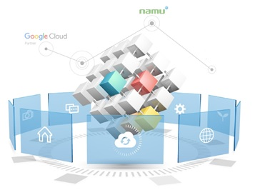


시범과제 기반 빅데이터 공통 플랫폼
내재화 방안
2018. 09. 07 (금)

Slide 2
문서개정 이력
No | 버전 | 변경일 | 변경 사유 | 변경 내용 | 작성자 | 승인자
1 | 0.10 | 2018.07.23 | 내부 검토 | 공사 방향성 검토 후 목차 변경 | PL
2 | 0.20 | 2018.08.06 | 내부 검토 | 변경 목차 내용을 고려한 템플릿 적용 | PL
3 | 0.30 | 2018.08.13 | 내부 검토 | 외부환경 지표 설정 및 분야별 내용 반영 | PL
4 | 0.40 | 2018.08.20 | 내부 검토 | 일반환경 내용 작성 | PL
5 | 0.50 | 2018.08.27 | 내부 검토 | 일반 / 기술환경 내용 보완 | PL
6
7
8
9
10
11
12
13
14
15

Slide 3
Ⅳ. 시범과제 기반 빅데이터 공통 플랫폼 내재화 방안
환경분석
1.1 환경분석 개요
1.2 클라우드 컴퓨팅 개념
1.3 외부환경 분석
1.4 내부환경 분석
1.5 선진사례 분석
1.6 핵심 성공요소 도출
내재화 아키텍처 설계
고려사항

Slide 4

Ⅳ. 시범과제 기반 빅데이터 공통 플랫폼 내재화 방안
환경분석
1.1 환경분석 개요
1.2 클라우드 컴퓨팅 개념
1.3 외부환경 분석
1.4 내부환경 분석
1.5 선진사례 분석
1.6 핵심 성공요소 도출
내재화 아키텍처 설계
고려사항
1.1.1 개요 및 절차
1.1.2 분석 목적 및 범위

Slide 5
Ⅳ. 시범과제 기반 빅데이터 공통 플랫폼 내재화 방안
1. 환경분석 > 1.1 환경분석 개요
1.1.1 개요 및 절차
빅데이터 공통 플랫폼 내재화 방안 수립 방향 설정에 필요한 환경변화 동인과 적용 가능기술, 선진 방향성 도출을 위해 기술환경, 선진사례 등의 내/외부 환경분석을 통해 시사점을 도출함
기술
환경분석 정의
및 세분화
내/외부 환경분석
시사점
클라우드 컴퓨팅
개념
클라우드 컴퓨팅 정의
서비스 운용 모델
서비스 유형
도입 시 고려사항
환경분석 계획 수립
내/외부 환경분석
및 선진사례 분석 시사점
외부환경 분석
클라우드 시장 동향
일반환경
법제도
외부 클라우드 서비스
환경분석 정의
및 세분화
분야별
시사점
종합 분석
내부환경 분석
최근 (이전) ISP 결과
데이터 현황
연관 부처 인터뷰
핵심 성공요소 도출
선진사례 분석
국외 선진사례
국내 선진사례
※ 각 단계별 개요 및 절차 / 분석 시사점 종합 포함

Slide 6
Ⅳ. 시범과제 기반 빅데이터 공통 플랫폼 내재화 방안
환경분석
1.1 환경분석 개요
1.2 클라우드 컴퓨팅 개념
1.3 외부환경 분석
1.4 내부환경 분석
1.5 선진사례 분석
1.6 핵심 성공요소 도출
내재화 아키텍처 설계
고려사항
1.1.1 개요 및 절차
1.1.2 분석 목적 및 범위

Slide 7
Ⅳ. 시범과제 기반 빅데이터 공통 플랫폼 내재화 방안
1. 환경분석 > 1.1 환경분석 개요
1.1.2 분석 목적 및 범위
빅데이터 공통 플랫폼 내재화 방안 수립을 위한 추진 필요성과 적용가능 기술을 제시하고 사업을 추진하기 위한 방향성을 도출하기 위하여 다양한 분야별 환경 요인을 분석하고 시사점을 도출함
분석 목적과 범위의 주요 내용
분석 목적
빅데이터 공통 플랫폼 구축을 위한 내재화 방안 수립의 사업추진 필요성, 적용 가능 기술, 사업추진 방향성 도출
LH공사와 빅데이터 / 클라우드를 둘러싼 내/외부 환경과 선진사례 시사점에 대한 이해
LH공사의 중장기 로드맵 수립과 목표 모형 설정을 위한 영향요인 조사 / 분석 및 파악
분석 범위
클라우드 컴퓨팅
개념 정의
클라우드 컴퓨팅의 정의를 통한 개념 명확화
내재화 방안 수립 시 항목 요건 적용을 위한 클라우드 서비스 운용 모델과 서비스 유형 정의
외부환경 분석
빅데이터 공통 플랫폼 내재화 방안 수립 시 필요성과 타당성 제시를 위한 시장, 일반환경(정책, 경제, 사회, 기술), 법제도, 외부 퍼블릭 클라우드 서비스 분석 및 시사점 도출
내부환경 분석
LH공사 내부 이전 ISP 수행 내역의 분야별 결과 검토하여 연관성 파악
POC 수행을 통해 확인한 내부 데이터 현황과 연관 부처 인터뷰를 통한 시사점 도출
선진사례 분석
사업 추진 방향, 서비스, 빅데이터 관련 정보기술 적용 측면의 국내∙외 선진사례 분석 및 시사점 도출
분석대상 및 방법
분석 대상 : 국가정보화 추진현황, 국가정보화 기본계획, 빅데이터 마스터플랜 등
분석 방법
- 문헌 조사 : 인터넷, 신문, 논문 / 이전 사업자료 등 관련 자료 조사∙분석
- 인터뷰 : 공사 내부 관련 업무 담당자

Slide 8
Ⅳ. 시범과제 기반 빅데이터 공통 플랫폼 내재화 방안
환경분석
1.1 환경분석 개요
1.2 클라우드 컴퓨팅 개념
1.3 외부환경 분석
1.4 내부환경 분석
1.5 선진사례 분석
1.6 핵심 성공요소 도출
내재화 아키텍처 설계
고려사항
1.2.1 클라우드 컴퓨팅 정의
1.2.2 서비스 운용 모델
1.2.3 서비스 유형
1.2.4 도입 시 고려사항

Slide 9

Ⅳ. 시범과제 기반 빅데이터 공통 플랫폼 내재화 방안
1. 환경분석 > 1.2 클라우드 컴퓨팅 개념
1.2.1 클라우드 컴퓨팅 정의
클라우드 컴퓨팅이란 인터넷을 통해 서버, 스토리지, SW 등 ICT 자원을 필요한 만큼 비용을 지불해서 사용하는 방식의 서비스로 한국정보통신기술협회에서 이를 대표적으로 정의하고 있음
클라우드 컴퓨팅 정의
클라우드 컴퓨팅 구성요소
한국정보통신
기술협회
(TTA)
가상화와 분산처리 기술을 기반으로 인터넷을 통해 대규모의 IT 자원을 임대하고 사용한 만큼 요금을 지불하는 컴퓨팅 환경
클라우드
운용
모델
하이브리드 클라우드
프라이빗
클라우드
커뮤니티
클라우드
퍼블릭
클라우드
※ 가상화 : 물리적인 HW 자원을 논리적인 단위로 나누고 통합하여 자원을 활용할 수 있게 해주는 기술로 운용체계나 중앙처리장치, 스토리지 등 주로 HW 의존성을 배제하고 통합을 위한 수단으로 이용
※ 분산처리 : 하나의 중앙처리장치가 처리 또는 제어기능을 여러 개의 처리장치에서 분산시키는 것
타 기관의
클라우드
정의
Gartner
클라우드
서비스
유형
인터넷 기술을 활용하여 많은 고객들에게 수준 높은 확장성을 가진 자원들을 서비스로 제공하는 컴퓨팅의 한 형태
Infrastructure
as a Service
(IaaS)
Software
as a Service
(SaaS)
Platform
as a Service
(PaaS)
IBM
웹 기반의 응용 SW를 활용하여 대용량 DB를 인터넷 가상공간에서 분산 처리하고, 이 데이터를 컴퓨터나 휴대전화, PDA 등 다양한 단말기에서 불러오거나 가공할 수 있게 하는 환경
주요 특징
주문형 셀프 서비스
광 대역망 접근 빠른 요구 탄력성
자원 공동관리 도수제 서비스
NIST
이용자는 IT 자원을 필요한 만큼 빌려서 사용하고, 서비스 부하에 따라서 실시간 확장성을 지원받으며, 사용한 만큼 비용을 지불하는 컴퓨팅
클라우드
도입효과
기타 특징
규모
빠른 대응능력
자원
유연성
조직
효율성
서버 동질성
지리적 분포
IT 비용절감
보안 강화
가상화
서비스 지향
비용 절감
보안성
※ 출처 : 한국인터넷진흥원, 최근 클라우드 컴퓨팅 서비스 동향 (2013)
※ 출처 : NIST, The NIST Cloud Definition Framework (2011)

Slide 10
Ⅳ. 시범과제 기반 빅데이터 공통 플랫폼 내재화 방안
환경분석
1.1 환경분석 개요
1.2 클라우드 컴퓨팅 개념
1.3 외부환경 분석
1.4 내부환경 분석
1.5 선진사례 분석
1.6 핵심 성공요소 도출
내재화 아키텍처 설계
고려사항
1.2.1 클라우드 컴퓨팅 정의
1.2.2 서비스 운용 모델
1.2.3 서비스 유형
1.2.4 도입 시 고려사항

Slide 11
Ⅳ. 시범과제 기반 빅데이터 공통 플랫폼 내재화 방안
1. 환경분석 > 1.2 클라우드 컴퓨팅 개념
1.2.2 서비스 운용 모델
클라우드 컴퓨팅 서비스의 운용 모델은 IT 자원의 배치와 소유 방식에 따라 크게 3개 유형으로 구분되며, 특별한 보안 요구나 공통된 업무 관심사를 공유한 조직의 그룹에 주로 사용되는 커뮤니티 클라우드 유형이 있음
클라우드 서비스 운용 모델
클라우드 컴퓨팅 구성요소
퍼블릭
클라우드
(Public)
불특정 다수를 대상으르 하는 서비스를 여러 서비스 사용자가 이용하는 형태
상세 구성 | Private | Public | Hybrid
정의 | 기업 및 기관 내부에 클라우드 서비스 환경을 구성하여 내부 직원에게 제한적으로 서비스를 제공하는 형태 | 불특정 다수를 대상으로 하는 서비스를 여러 서비스 사용자 가 이용하는 형태 | 퍼블릭과 프라이빗 클라우드가 결합한 형태로써 공유를 원하 지 않는 일부 데이터 및 서비스 에 대해 프라이빗 정책을 설정하여 서비스를 제공하는 형태
장점 | 특정 업무 중심의 App 구성 보안 및 신뢰성 제고 네트워크 대역폭 제약 없음 인터넷 접속 가능 제약 없음 서비스 수준 관리 가능 | 정보자원 활용도 증대 초기 투자 비용 절감 높은 탄력성 SaaS 활용 용이 | 중요한 민감 자원은 프라이빗 클라우드에 보관하고, 부분적으로 퍼블릭 클라우드를 활용하여 비용 절감 가능
단점 | 높은 초기 투자 비용 가상화 기술 비용 높은 인력 비용 낮은 탄력성 | • 보안성 우려 • 고객사의 통제권한 부족 • 장애 발생시 대안책 미비 • 높은 서비스 지원 비용 • 전문적인 서비스 제공 어려움 | App의 아키텍처가 프라이빗과 퍼블릭 간 상호 혼용될 수 있도록 설계 필요
주요 벤더 | • IBM • HP • EMC2 | • Amazon Web Services • Google Apps • Azure | IBM EMC Hub Spot
프라이빗
클라우드
(Private)
기관 내부에 클라우드 서비스 환경을 구성하여 내부자에게 제한적으로 서비스를 제공하는 형태
하이브리드
클라우드
(Hybrid)
퍼블릭 & 프라이빗이 결합한 형태로 공유를 원하지 않는 데이터 및 서비스에 대해 정책을 설정하여 서비스를 제공하는 형태
커뮤니티
클라우드
(Community)
특별한 보안 요구나 공통 미션 같은 관심사를 공유한 조직의 그룹에 의해 제어되고 이용되는 형태
※ 출처 : 한국인터넷진흥원, 최근 클라우드 컴퓨팅 서비스 동향 (2013), CarolynPurcell, 2010.

Slide 12
Ⅳ. 시범과제 기반 빅데이터 공통 플랫폼 내재화 방안
환경분석
1.1 환경분석 개요
1.2 클라우드 컴퓨팅 개념
1.3 외부환경 분석
1.4 내부환경 분석
1.5 선진사례 분석
1.6 핵심 성공요소 도출
내재화 아키텍처 설계
고려사항
1.2.1 클라우드 컴퓨팅 정의
1.2.2 서비스 운용 모델
1.2.3 서비스 유형
1.2.4 도입 시 고려사항

Slide 13
Ⅳ. 시범과제 기반 빅데이터 공통 플랫폼 내재화 방안
1. 환경분석 > 1.2 클라우드 컴퓨팅 개념
1.2.3 서비스 유형
클라우드 컴퓨팅 서비스는 사용자가 IT자원을 직접 구축하지 않고 필요 시 서비스로 이용하는 방식으로, IT 자원 성격에 따라 SaaS, PaaS, 그리고 IaaS 3가지로 구분되며 유형 별로 직접 관리하는 영역이 상이함
서비스 유형에 따른 Cloud 분류
대행 관리
직접 관리
Software
as a Service
(SaaS)
Application
Middleware
Servers
개인 및 기업 고객을 대상으로 어플리케이션, 패키지 등 원하는 SW 솔루션을 클라우드 형태로 제공하는 서비스
Data
O/S
Storage
Runtime
Virtualization
Networking
Platform
as a Service
(PaaS)
Application
Middleware
Servers
기업이 웹 어플리케이션을 개발하고 실행하기 위한 환경을 제공하는 서비스
Data
O/S
Storage
Runtime
Virtualization
Networking
Infrastructure
as a Service
(IaaS)
Application
Middleware
Servers
물리적 서버(CPU, 메모리, OS), 스토리지, 미들웨어 등의 인프라를 가상화하여 사용자가 필요한 만큼 탄력적으로 제공하는 서비스
Data
O/S
Storage
Runtime
Virtualization
Networking

Slide 14
Ⅳ. 시범과제 기반 빅데이터 공통 플랫폼 내재화 방안
1. 환경분석 > 1.2 클라우드 컴퓨팅 개념
1.2.3 서비스 유형 > 유형 별 주요 특징
서비스 유형 별 주요 특징임
서비스 유형에 따른 Cloud 분류
구분 | SaaS | PaaS | IaaS
특징 | 기존 SW처럼 라이선스를 구매해 단말에 직접 설치하는 것이 아니라 웹을 통해 임대하는 방식 사용한 만큼 요금을 지불하는 방식으로 사용자의 비용 절감 효과 번거로운 업데이트, 다운로드 및 설치불편 해소 | 개발사 입장에서는 비싼 장비와 개발툴을 자체 구매하지 않고도 손쉽게 어플리케이션 개발이 가능 클라우드 상에 구축된 협업 환경을 통해 원활한 작업 프로세스 지원 개발 플랫폼을 통해 더 많은 개발자의 참여가 가능하여 풍부한 콘텐츠 확보에 기여 | 자체 인프라에 투자하기 어려운 중소기업의 경우 탁월한 비용 절감 효과 인터넷을 통한 동시 접근이 가능하여 데이터 접근성 증대 개별 단말에 데이터를 저장하지 않기 때 문에 단말기 파손 및 해킹에 따른 데이터 피해 우려 감소
이슈 | 기존 패키지 SW와의 호환성 문제 3D 그래픽 작업용 SW와 같은 고용량, 고사양 제품의 경우 인터넷으로 제공되는 데 한계 | 플랫폼 홀더 간 이해관계 충돌로 서비스 간 호환성 문제 발생 개발자 입장에서는 개별 플랫폼마다 별도의 개발 작업을 수행해야 하는 불편을 겪음 | 데이터 센터에 문제가 발생할 시 치명적인 데이터 손실 우려
주요 서비스 | Google Apps MS Dynamic CRM Online | • Google App Engine • Azure • Facebook F8 | Amazon EC2, S3 AT&T GoGrid
비고

Slide 15
Ⅳ. 시범과제 기반 빅데이터 공통 플랫폼 내재화 방안
환경분석
1.1 환경분석 개요
1.2 클라우드 컴퓨팅 개념
1.3 외부환경 분석
1.4 내부환경 분석
1.5 선진사례 분석
1.6 핵심 성공요소 도출
내재화 아키텍처 설계
고려사항
1.2.1 클라우드 컴퓨팅 정의
1.2.2 서비스 운용 모델
1.2.3 서비스 유형
1.2.4 도입 시 고려사항

Slide 16
Ⅳ. 시범과제 기반 빅데이터 공통 플랫폼 내재화 방안
1. 환경분석 > 1.2 클라우드 컴퓨팅 개념
1.2.4 도입 시 고려사항
클라우드 서비스 유형을 기준으로 적용할 서비스를 선정할 경우, 클라우드 전환 대상 서비스의 사용자 유형, 서비스 형태, 서비스 용도에 대해 내부적인 상세 분석이 필요함
도입 시 주요 고려사항
주요 고려사항
SaaS
PaaS
IaaS
서비스의
주요 사용자
확인
사용자
기업, 제공 서비스 이용자
개발자
시스템 담당자
서비스
이메일, CRM, 블로그,
오피스 Automation,
웹사이트 테스팅 툴 등
개발 툴, 서비스 및
App 테스팅 툴, 통합,
Deployment 등
VM, 스토리지, OS,
네트워크, CPU, 메모리, 백업 등
사용하려고 하는
서비스의
형태
용도
서비스 이용, 업무 수행
서비스 이용자에게 제공하는
서비스 및 App 개발과 관리
클라우드 서비스 도입을 위한
전반적인 인프라와
사용자 인터페이스 제공
서비스의
용도
다수 이용자에게
공통으로
제공하는
서비스가 있는 경우
기관 내 개발인력을 보유하고 있으며, 수시로 서비스의 개발 및 업데이트가 필요한 경우
기존 시스템을
클라우드로
전반적인 전환이
필요한 경우

Slide 17
Ⅳ. 시범과제 기반 빅데이터 공통 플랫폼 내재화 방안
환경분석
1.1 환경분석 개요
1.2 클라우드 컴퓨팅 개념
1.3 외부환경 분석
1.4 내부환경 분석
1.5 선진사례 분석
1.6 핵심 성공요소 도출
내재화 아키텍처 설계
고려사항
1.3.1 개요 및 절차
1.3.2 빅데이터 / 클라우드 시장 동향 분석
1.3.3 일반환경 분석
1.3.4 법∙제도 분석
1.3.5 Public 클라우드 서비스 분석
1.3.6 외부환경 분석 시사점 종합

Slide 18
Ⅳ. 시범과제 기반 빅데이터 공통 플랫폼 내재화 방안
1. 환경분석 > 1.3 외부환경 분석
1.3.1 개요 및 절차
LH공사의 외부 환경 변수를 정의 및 세분화하고, 빅데이터와 클라우드 시장 및 기술 동향, 정보화 관련 정부 정책과 법∙제도 등의 분석을 통해 시사점을 도출함
외부 환경분석
외부 환경변수
정의 및 세분화
내/외부 환경분석
시사점
빅데이터 / 클라우드 시장
동향 분석
국외 동향
국내 동향
외부 환경분석
계획 수립
외부환경
시사점
일반환경
분석
정책
경제
사회
기술
외부 환경변수 정의
및 세분화
분야별
시사점
법∙제도
분석
관련 법/지침 관계
법/지침 핵심 이슈
핵심 이슈 해석
외부 클라우드
서비스 분석
서비스 분석 요건
비용 / 성능 / 기술지원
사례
벤더 별 현황
※ 각 단계별 개요 및 절차 / 분석 시사점 종합 포함

Slide 19
Ⅳ. 시범과제 기반 빅데이터 공통 플랫폼 내재화 방안
환경분석
1.1 환경분석 개요
1.2 클라우드 컴퓨팅 개념
1.3 외부환경 분석
1.4 내부환경 분석
1.5 선진사례 분석
1.6 핵심 성공요소 도출
내재화 아키텍처 설계
고려사항
1.3.1 개요 및 절차
1.3.2 빅데이터 / 클라우드 시장 동향 분석
1.3.3 일반환경 분석
1.3.4 법∙제도 분석
1.3.5 Public 클라우드 서비스 분석
1.3.6 외부환경 분석 시사점 종합

Slide 20
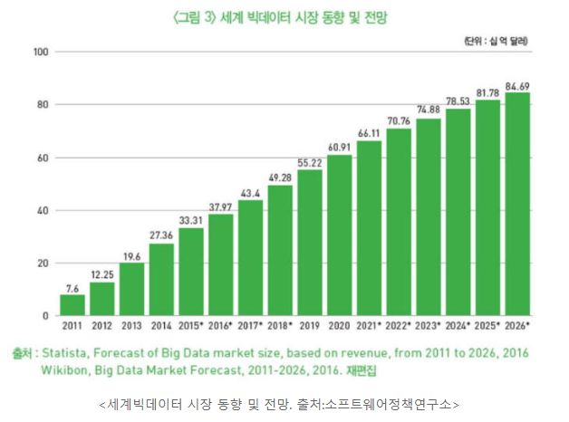
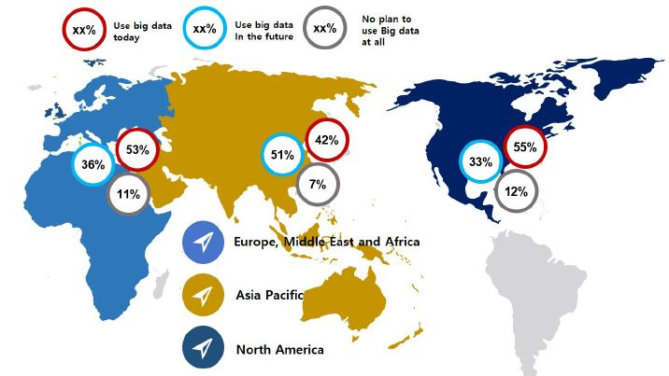
Ⅳ. 시범과제 기반 빅데이터 공통 플랫폼 내재화 방안
1. 환경분석 > 1.3 외부환경 분석
1.3.2 빅데이터 / 클라우드 시장 동향 분석 > 빅데이터 국외 동향
구글, 아마존, IBM, HP 등 글로벌 IT기업들에 의해 빅데이터 시장 선점을 위한 기술개발 및 확보가 이루어지고 있으며 활용 측면에서는 기업 경쟁력 강화와 각국 정부 주도로 다양한 빅데이터 전략과 정책이 수립, 시행되고 있음
국외 빅데이터 시장 동향 및 성장 전망
빅데이터 세계시장 규모
빅데이터 활용전망과 생산성 향상
Key Findings
(단위: 십억 달러)
빅데이터가 공공 / 민간 부문에 기여할 잠재 효과와 시장 성장전망에 세계가 주목하고 있음
글로벌 IT기업들은 빅데이터 관련 기술개발과 기술확보에 치열한 노력을 기울이고 있음
폭발적인 시장성장 전망에 따라 빅데이터 분석 전문가의 부족 현상이 예상되므로 인력 확보와 양성을 위한 정책이 각 국의 정부 차원에서 추진됨
세계 최고 수준의 IT인프라와 데이터 생성, 유통 역량을 보유한 국내 시장을 위한 빅데이터 기반 구축을 위한 정책이 요구됨
세계 빅데이터 시장 전망
전 세계 빅데이터 시장은 2019년까지 연평균 23.1% 성장해 486억 달러에 이를 전망
빅데이터 관련 인프라, 소프트웨어, 서비스 시장에서 향후 5년 동안 성장할 것으로 전망하여, 소프트웨어 시장은 연평균 26% 성장하며 시장을 주도할 것으로 기대 (IDC, ’17)
세계 빅데이터 활용 전망과 생산성 향상
의료부문, 공공부분, 소매업, 제조부문, 통신산업 등 세계 GDP의 40%를 차지하는 주요 산업부문에서의 빅데이터 활용 효과는 더욱 크게 나타날 전망임 (McKinsey, ‘17.5)
미국시장 기준으로 의료부문에서 연평균 0.7%의 생산성 증가 및 매년 3천억 달러 이상, R&D 부문에서 1,080억 달러, 장비 부문에서 1,650억달러, 회계부문에서 470억 달러, 공공의료에서 90억 달러의 가치 예상
※ 전세계 빅데이터 기술 및 전망보고서, IDC (2017. 2) / 빅데이터의 활용전망과 산업분야별 생산성 향상 성과, McKinsey (2017.5)

Slide 21
Ⅳ. 시범과제 기반 빅데이터 공통 플랫폼 내재화 방안
1. 환경분석 > 1.3 외부환경 분석
1.3.2 빅데이터 / 클라우드 시장 동향 분석 > 빅데이터 국내 동향
우리나라는 세계 최고 수준의 IT 인프라와 데이터 생산∙유통 인프라를 보유하고 있으나 빅데이터를 제대로 이해하고 활용 하는 기업은 소수에 불과하며 이동통신 사업자나 포털 사업자 등이 자사보유 데이터를 토대로 서비스를 제공하는 단계임
국내 빅데이터 시장 동향 및 성장 전망
빅데이터 국내시장 규모 추정 요소
글로벌 기업과 빅데이터 기술 격차
Key Findings
시장 규모추정요소 | 내용
인프라 수준 | 인터넷 보급률 세계 1위(OCE) ICT발전지수 세계 1위(ITU)
모바일 데이터 유통 | 스마트폰 가입자수: 3,3003만(‘12.8) LTE가입자수 : 1,080만(‘12.9)
국내 모바일 트래픽 전망 | ‘10~’15년간 연평균 약 103% 증가
외장형 저장자치 시장 | 전년 대비 8.6% 성장, 3,887억원, 200PB규모
분야 | 기술항목 | 공개SW 기술명 | 세계최소 기준기업 | 국내기술 보유기업 | 기술 격차
분석 | 데이터분석 | R | IBM | 이씨마이너, 솔트룩스 | 2년
수집 연계 | 분산컴퓨팅 | 맵리듀스 | 구글 | 넥스알, 삼성SDS | 5~6년
 | 이기종 데이터융합 | 맵리듀스 (개발) | 인포매티카 | 데이터스트림즈 | 3~5년
 | 데이터 저장관리 | 하둡 | 오라클 | 알티베이스, NHN 등 | 4~5년
빅데이터 기술시장에서 글로벌 기업의 독과점 현상이 나타나 고 있어, 국내기업 기술경쟁력 제고를 위한 정책마련이 시급
민간에서는 기업 경쟁력 강화를 위해 비즈니스 혁신 차원에서 빅데이터의 활용 및 분석 추진
공공부문은 데이터를 본격적으로 분석·활용하는 수준은 아니지만, 수요자 맞춤형 서비스, 정책 지원 등 분야에서 빅데이터를 활용
빅데이터 관련 기술개발은 국내 기업은 시작단계 수준으로 글로벌 기업 대비 2 ~ 6년 기술격차가 있는 것으로 추정
국내 빅데이터 시장 전망
국내 빅데이터 시장은 시장규모에 대한 공식적인 통계가 파악되지 않는 수준이며, 국내 ICT 인프라 수준이나 모바일 데이터 유통 수준, 저장장치 시장 성장 수준, 해외 빅데이터 시장 성장추이 등을 감안할 때 향후 지속적인 시장 성장이 예상됨
글로벌 기업과 빅데이터 기술 격차
빅데이터 기술시장에서 글로벌 기업의 독과점 현상이 나타나고 있어 국내 기업의 기술 경쟁력 제고를 위한 정책 마련이 시급하며, IBM, 오라클 등 글로벌 기업들이 국내외 비즈니스 분야와 공공 빅데이터 처리분야에서 초기 시장을 선점하고 있음 (글로벌 기업 대비 2 ~ 6년의 기술격차가 있는 것으로 추정 (ETRI)
평판 분석 등 소셜 데이터 분석 전문기업이 등장하고 있으나 글로벌 기업과 기술격차가 큰 상황으로 기술연구개발 등 투자가 필요한 시점임
※ 빅데이터 마스터플랜(안), 행정안전부 외 (2012) / 빅데이터 정책 추진 현황, 국회입법조사처 (2018.05)

Slide 22
Ⅳ. 시범과제 기반 빅데이터 공통 플랫폼 내재화 방안
1. 환경분석 > 1.3 외부환경 분석
1.3.2 빅데이터 / 클라우드 시장 동향 분석 > 클라우드 국외 동향
글로벌 클라우드 시장은 55% 이상의 시장 점유율을 보유하고 있는 Big4를 중심으로 매년 22.5%의 가파른 성장을 하고 있으며 특히 SaaS 중심의 성장세가 돋보임
국외 클라우드 유형별 시장규모 전망(‘14 ~ ‘18)
국외 주요 클라우드 기업 시장점유율(Q2 ‘16)
단위 : 억 달러(USD)
단위 : %
YOY 증가율
53%
1,275.3
아마존
CAGR 22.5 %
826.7
1,054.8
697.6
Microsoft
IBM
100%
57%
Big 4
863.7
700.8
482.5
582.7
SaaS PaaS IaaS
565.8
398.1
구글
Next 20*
162%
41%
163.1
194.1
202.8
245.8
기타
103.4
114.9
130.4
150.6
81.1
86.6
0
10
20
30
2014
2015
2016
2017
2018
* Alibaba, AT&T, BT, CenturyLink, Fujitsu, Oracle, Orange, Rackspace, Salesforce, HPE 등 ※출처:SynergyResearchGroup,2016.
※출처:IDC,클라우드SW시장전망2016-2020,2016.
CAGR 22.5%의 지속적인 클라우드 시장규모 확장
SaaS 영역 중심의 성장세
Big 4 클라우드 기업이 세계 클라우드 시장점유율 55% 차지
클라우드 서비스의 다양성으로 인해 특정 업체의 시장 장악은 어려울 것으로 전망되며, 클라우드 서비스의 일부 분야에 집중하는 소규 모 업체의 급성장이 기대되고 있음
Key
Findings
글로벌 클라우드 시장은 SaaS 영역을 중심으로 가파른 성장세를 보임
Big4(아마존, Microsoft, IBM, Google)이 글로벌 클라우드 시장을 선도하고 있음

Slide 23
Ⅳ. 시범과제 기반 빅데이터 공통 플랫폼 내재화 방안
1. 환경분석 > 1.3 외부환경 분석
1.3.2 빅데이터 / 클라우드 시장 동향 분석 > 클라우드 국내 동향
국내 클라우드 시장은 국외 클라우드 시장에 비해 IaaS의 시장 비중이 높으며, 중견기업 이상 기업을 중심으로 매년 22.4%의 급격한 성장세를 보이고 있음
국내 클라우드 유형별 시장규모 전망(‘14 ~ ‘18)
국내 클라우드 시장 분석
단위 : 억 원
7,397
CAGR 22.4 %
6,183 4,396
구 분 | 중견기업 이상 | 중소기업 | 합계
2016년 | 50개 | 485개 | 535개
2015년 | 38개 | 315개 | 353개
증감 | 31.6% | 54% | 51.6%
5,106 3,639
4,137
2,553
331
1453
2015
2,967
3,270
1,805
227
1238
2014
SaaS PaaS IaaS
※출처:한국클라우드산업협회,국내클라우드기업현황,2017.
8,129
632
1912
2017
830
2171
2018
4,386
3,278
465
1674
2016
3,143
3,764
2,096
중견기업 이상
중소기업
※ 출처 : IDC, 2016.
CAGR 22.4%의 클라우드 시장규모 지속적으로 확장
SaaS 영역 중심의 성장세를 보이나, 글로벌 시장 대비 IaaS 비중 이 비교적 큼
※ 출처 : 한국 클라우드 산업협회,국내 클라우드 시장(매출액)규모추이,2017.
중견기업 이상 기업이 국내 클라우드 매출의 68% 를 차지하고 있으며, 성장률도 중소기업 대비 월등히 높음
Key
Findings
SaaS와 IaaS 중심의 성장세로 PaaS 시장은 중소기업을 통해 다양한 서비스들이 제공되는 시작단계에 있음
클라우드 서비스를 제공하는 기업은 중소기업을 중심으로 늘어나고 있으나, 매출액은 중견기업 이상에 집중되어 있음

Slide 24
Ⅳ. 시범과제 기반 빅데이터 공통 플랫폼 내재화 방안
환경분석
1.1 환경분석 개요
1.2 클라우드 컴퓨팅 개념
1.3 외부환경 분석
1.4 내부환경 분석
1.5 선진사례 분석
1.6 핵심 성공요소 도출
내재화 아키텍처 설계
고려사항
1.3.1 개요 및 절차
1.3.2 빅데이터 / 클라우드 시장 동향 분석
1.3.3 일반환경 분석
1.3.4 법∙제도 분석
1.3.5 Public 클라우드 서비스 분석
1.3.6 외부환경 분석 시사점 종합

Slide 25




Ⅳ. 시범과제 기반 빅데이터 공통 플랫폼 내재화 방안
1. 환경분석 > 1.3 외부환경 분석
1.3.3 일반환경 분석 > 정책 동향
4차 산업혁명 시대 도래에 따른 지능정보기술의 발전은 다양한 사업기회를 제공하고 인력 수요에 대한 기대감 상승으로 작용하는 신규 고용창출 등 소득주도성장의 촉매로 작용할 수 있으며 지능정보기반의 정부 정책이 지속 추진되고 있음
국정과제 5개년 계획 분석을 통한 정책의 변화
과학기술 발전이
선도하는
4차 산업혁명
(미래창조과학부)
지능정보화를 통해 고령화, 환경오염 등 당면한 사회문제를 해결 하도록 종합적 시야에서 4차 산업혁명을 대비
4차 산업혁명을 체계적으로 대비하고 지휘할 컨트롤타워인 대통령 직속 4차 산업혁명위원회를 설치하고 기술ㆍ산업ㆍ사회ㆍ공공 등 분야별 혁신과제를 선정하여 추진
지능정보기반
업무혁신 정책
(행정안전부)
“국정운영 5개년 계획” 4대 복합ᆞ·혁신과제 1-2 과제 4차 산업혁명을 선도하는 혁신 창업국가 중 과학ㆍ기술혁신으로 초지능ㆍ초연결 기반 구축
※ 선진국 대비 지능정보기술 수준 : (’15년) 75% → (’22년 목표) 90%
※ 공무원 민간 참여 확대, 인사제도ㆍ공공서비스 개혁 등 공공혁신
※ 데이터를 기반으로 예측형ㆍ선제형ㆍ개방형 정책 발굴 및 수립을 추진하는 ‘스마트 정부행정’ 시스템 구축
4차 산업혁명 시대의 도래로 지능정보기반의 업무혁신정책 추진 중
4th
3rd
Cyber Physical Systems
2nd
Computer and automation
1st
Mass production,
Assembly line, Electrictiy
로봇이나 인공지능(AI)을 통해 실제와 가상이 통합되고 사물을 자동적, 지능적으로 제어할 수 있는 시스템 구축이 기대되는 산업상의 변화
Mechanization, Water power, Steam power
1784년 영국에서 시작된 증기기관과 기계화
1870년 전기를 이용한
대량생산 본격화
1969년 인터넷이 이끈
컴퓨터 정보화 및 자동화 생산 시스템

Slide 26
Ⅳ. 시범과제 기반 빅데이터 공통 플랫폼 내재화 방안
1. 환경분석 > 1.3 외부환경 분석
1.3.3 일반환경 분석 > 정책 동향 > 정부3.0
정부3.0은 정부가 민간과 개방, 공유, 소통, 협력을 통해 수요자 중심의 개인 맞춤형 서비스를 제공하고 성장 동력을 창출하여 국민 행복을 실현하는 정부임
정부3.0
정부운영 패러다임의 변화
정부3.0 추진 로드맵
개념
구 분 | 정부 1.0 | 정부 2.0 | 정부 3.0
운영 방향 | 정부중심 | 국민중심 | 개인중심
핵심 가치 | 효율성 | 공개, 협업 | 공유, 협치
제공 서비스 | 일방향 정보제공 | 양방향 정보제공 | 개인별 맞춤정보 제공
 | 제한적 정보공개 | 정보공개 확대 | 실시간 정보 제공
 | 서비스의 시공간제약 | 모바일 서비스 | 언제 어디서나
 | 공급위주 서비스 | 민관 융합서비스 | 수요자중심 서비스
채널 | 유선인터넷 | 무선인터넷 | 유무선 통합
구분 | 2016 (성과가시화) | 2017 (확산 및 정착) | 2018 이후 (정부3.0 내재화)
국민 입장 | 복지사각지대 해소 수혜가능 서비스정보 개인맞춤 제공 | 취약계층 대상을 찾아가는 서비스 개시 민간 포털에서 정부 서비스 처리 | 일반국민 대상 찾아가는 서비스 확대 민간개발 공공 서비스 보편화
정부 입장 | 정책자료 클라우드 저장 결재문서 부처간 공유 데이터기반 정책결정제도화 | 공무원, 클라우드 활용업무처리 및 협업 모바일 행정 본격화 정책결정에 빅데이터분석활용 일반화 | 범정부 지식공유·협업 정착 공무원 PC시대 마감 데이터 기반 미래전략정착
정부가 민간(국민, 기업)과 개방, 공유, 소통, 협력을 통해 개인 맞춤형 서비스를 제공하고 신성장 동력을 창출하여 국민행복을 실현하는 정부
[국민 모두가 ‘안전하고 행복한’ 대한민국]
국민과 소통하는
투명한 정부
새로운 미래를 선도하는
유능한 정부
국민의 맞춤 행복을 지향하는
서비스 정부
개방
공유
소통
협력
‘정부 3.0’의 주요내용
[정부운영 패러다임의 변화]
공공정보 개방‧공유 확대 및 민‧관 협치 강화
소통‧협업을 통한 부처간 칸막이 제거
개인별‧생애주기별 맞춤형 서비스 제공
정부 3.0을 뒷받침하는 새로운 공직문화 창달
정부 국정과제에서 국민중심 서비스 ‘정부 3.0’을 새정부 국정목표 및 비전 달성을 위한 추진기반 (신뢰받는 정부)으로 제시함
Key
Findings
최근 정보화 정책은 ICT 인프라를 활용한 국민 중심의 서비스 강화와 질적 혁신을 강조함
정부3.0 기반의 정보화는 내부 소통과 협력을 토대로 외부와의 정보 공유, 개방에 초점을 둠
정부 중심에서 국민 중심, 나아가 국민 개개인 중심으로 서비스의 지향점이 진화되고 있음

Slide 27

Ⅳ. 시범과제 기반 빅데이터 공통 플랫폼 내재화 방안
1. 환경분석 > 1.3 외부환경 분석
1.3.3 일반환경 분석 > 정책 동향 > 전자정부
국민의 행복 추구, 민∙관의 역량을 모아 사회 현안의 효율적 대응, 안전하고 효율적인 인프라, 국제 경쟁력의 지속적 확보 등의 목표 달성을 위한 행정업무 환경 구축을 목적으로 함
목적 및 추진경과
전자정부 SWOT 분석
정의와 목적
비전 및 목적전자정부 SWOT 분석
정보통신기술을 활용하여 행정기관 및 공공기관의 업무를 전자화하여 기관 상호간의 행정업무 및 국민에 대한 행정업무를 효율적으로 수행하는 정부 (전자정부법 제2조)
행정업무의 전자적 처리로 행정 생산성, 투명성 및 민주성을 높여 국민의 삶의 질을 향상 (전자정부법 제1조)
비전
행복한 국민, 감동을 주는 정부 리더형, 멘토형, 비서형 정부로의 변화 추진
목표
국민을 위해 함께 만드는 정부
(국민 관점에서 서비스를 제공하고
국민의 편익을 최우선으로 고려)
글로벌 선도형 전자정부
(체계적 관리와 투자로
안전하고 효율적인 기반 조성)
추진경과
시기 | 핵심전략 | 주요 추진내용
1987 ~ 1996 (태동기) | 행정 전산망 구축 | 전산망 보급촉진과 이용에 관한 법률 제정(‘87) 주민, 부동산, 자동차 등 주요 정보 DB 구축 행정전산망 구축사업
1996 ~ 2000 (기반조성기) | 정보화 촉진 | 전자정부법 제정(‘01) 초고속 정보통신망 구축사업 추진 개별부터 단위업무별 및 기능별 정보화 추진
2001 ~2007 (성장기) | 정보화 확산 | 11대 전자정부 과제 추진(’01 ~ ’02) 11대 전자정부 로드맵 과제 추진 (‘03 ~ ‘07)
2008 ~ 현재 (성숙기) | 통합 및 연계 확대 | 정보자원 및 서비스 통합 추진 스마트 전자정부 추진
전자정부 SWOT 분석
구분 | 주요 내용
강점 | 세계 1위 전자정부 브랜드 전자정부로 사회 전반의 효율성 제고 대규모 데이터 축적 및 관리 기반 조성 개방형 정부 기초 마련
약점 | 공급자 중심의 어렵고 복잡한 서비스 데이터의 제한적 활용 비효율적 관리로 인한 유지비용 증가
구분 | 주요 내용
기회 | IT 일상화와 스마트 시대 도래 창조경제와 정부3.0 개념 등장 세계적인 개방형 정부 구현 추진 선진국의 인프라 통∙폐합 추진
위협 | 복잡해지는 국가사회 현안 국민의 불안감 증가
Key
Findings
효율성 제고에 그치지 않고 수요자의 행복을 추구하는 서비스 구현을 제고함
개방, 공유, 소통을 기반으로 민/관의 역량을 모아 사회 현안에 효율적으로 대응하고 있음
정보자원 통합 확대와 관리체계 개편으로 안전하고 효율적인 인프라를 구축하고자 함

Slide 28
Ⅳ. 시범과제 기반 빅데이터 공통 플랫폼 내재화 방안
1. 환경분석 > 1.3 외부환경 분석
1.3.3 일반환경 분석 > 정책 동향 > 전자정부 > 표준 프레임워크
시스템 상호 운용성과 재사용성 문제를 해결하고 전자정부 서비스 품질향상 및 정보화 투자 효율성을 향상하기 위해 구축 적용한 전자정부 표준 프레임워크를 검토함
개념 및 추진 목적
발전과정 및 성과
개념
V1.0 표준프레임워크 완성(‘09.06)
구분 | 표준프레임워크 적용 前 | 표준프레임워크 적용 後
중복개발 방지 | 동일한 기능도 사업자별로 중복 개발 | 공통모듈 재사용으로 중복 개발 방지
업체종속 해소 | 비표준 고유기술 사용으로 사 업자 종속 심화 | 표준화된 기술을 사용하여 사업자 종속성 해소
공정경쟁 촉진 | 프레임워크 미보유 중소기업 불리 | 프레임워크 무상제공으로 중소기업 경쟁력 향상
연계비용 절감 | 상호 연계 시 많은 기간과 인력 소요 | 연계모듈 표준화로 연계작업 용이
유지보수 효율화 | 개발 표준 미흡으로 유지보수가 어려움 | 개발표준에 의한 모듈화로 유지보수 용이
수출 경쟁력 제고 | 국가별‧사업별로 전면 재개발 | 각 국가별 특성에 따라 필요한 부분만 개발
SW개발에 필요한 기반환경 및 공통 모듈을 미리 구현하여 공동활용
- 표준 프레임워크가 제공하는 기반환경 위에서 공통모듈(컴포넌트)은 재사용하고 각 서비스 고유의 기능만 자체 개발하여 시스템 구축
개발환경, 실행환경
공통컴포넌트 219종
V2.0 개선 및 모바일 확장(‘11.11)
전자정부 서비스 품질향상 및 정보화 투자 효율성 향상
주요 오픈소스 업그레이드
경량화 및 기능개선
모바일 웹
국가 정보화
투자 효율성 제고
중소 SI업체 경쟁력 확보
선진 국가 정보화 추진
기반환경 제공
V3.0 업그레이드 개선(‘14.06)
주요 오픈소스 업그레이드(39종)
비동기 처리, 보안 설정 간소화 등 기능 개선
공통 컴포넌트
재사용성 제고
공통 컴포넌트 및 표준프레임워크 개발
표준프레임워크
활성화
발전 방향성
중소기업 중심 전자정부 시장 정착 및 수출확대
차세대 전자정부 공통컴포넌트 및 표준프레임워크 구축 및 적용 요구
각 사업별로
공통컴포넌트
중복 개발
기관별/사업별
개별적인
정보화 사업 추진
최적화/표준화된
공통개발
기반 요구
업체 종속성 발생으로 인한 공정경쟁 저하 및 사업자 변경 시
예산낭비
개발표준 부재로 시스템간
상호운용성 및
재사용성 저하
전자정부 수출
기반 활성화
중소기업 지원
서비스 강화
전자정부 플랫폼으로진화
Key
Findings
전자정부 표준 프레임워크 도입으로 중복개발 방지, 효율적 유지보수, 연계비용 절감이 가능하게 되어 IT 투자 효율성을 제고함
정보기술 트랜드에 따라 모바일 기능 지원이라는 시대적 요구를 반영함

Slide 29
Ⅳ. 시범과제 기반 빅데이터 공통 플랫폼 내재화 방안
1. 환경분석 > 1.3 외부환경 분석
1.3.3 일반환경 분석 > 정책 동향 > 전자정부 > 5G
향후 트래픽 증가에 따른 고속 전송 기술이 요구됨에 따라 5G가 등장했으며 아직 표준화가 정립되지 않은 5G에 대해 각 국가의 노력과 국내 현황을 파악하여 5G 시장 현황을 검토함
5G 개요
국내 5G 추진 동향
국외 5G 연구 추진 동향
5G(IMT-2020)의 정의
국내 5G 관련 전략 및 정책
주요 국가 5G 추진 현황
최대 전송속도 20Gbps
1제곱킬로미터 내 약 100만개 단말 수용
500Km/h의 이동성지원, 4G대비 효율성 100배
주파수 효율성 3배
’14년 2월 ‘미래이동통신 산업발전전략’ 발표
- 미래창조과학부
5G MASTER 전략
국가 | 주요내용 | 주요 키워드
중국 | (주요단체) ’13.2월 5G 프로젝트 그룹(IMT 2020 PG) (주요내용) 정부(공신부) 주도로 기술/표준화/주파수 전략 수립 | 표준화 전략 수립
일본 | (주요단체) ’13.9월5G 이동통신 연구개발 그룹(2020 and Beyound AdHoc) (주요내용) 개별 산학연 연구개발 → 5G 본격 대응 | 산·학연 연구개발
유럽 | (주요단체) ’12.11월 METIS, ’13.12월 5GPPP (주요내용) 5G연구재단 설립 및 대형과제를 통한 관련 원천연구 수행 ※ ’14~’20년에 걸쳐 EU(50):민간(50)으로 2.4조원(16억 유로) 투입 예정 | EU주도 민·관 투자 방식
영국 | (주요단체) 5G 혁신센터(5GIC) (주요내용) 산학협력 대형과제 수행, 700억 원 규모 투자/’15.2월 1Tbps 구현 | 민간 협력 컨소시엄
미국 | (주요단체) 퀄컴, NYU, UC버클리 등 (주요내용) 민간, 학계 중심으로 5G 원천 기술 연구 | 민·학 중심 기술 연구
전략 | 주요내용
Market Activator | 5대 핵심 서비스 발굴 ‘20년 세계최초 상용서비스 실현
Standard Frontier | ‘국제공조’를 통한 글로벌 협력 기반 표준화 추진
Technology Leader | 선도형 연구개발 추진
Ecosystem Renovator | 산업체질 강화를 위한 중소기업 지원 확대
국내 논의 5G 주요 요구 사항
4G 대비 1000배 용량 증대
언제 어디서나 개인당 Gbps급 체감 속도 제공
Internet of Things 시대 대규모 디바이스의 수용
초연결통신
초실시간처리
가상화 네트워크 인프라
예상 변화
국내 5G 연구 주도 기관
초고용량 실감형 데이터 서비스
초연결 통신서비스 실현
그 밖의 빠른 처리속도가 요구되는 서비스의
큰 변화 및 고도화 진행
ETRI – 5G 연구개발 사업(5G통합사업)
5G Forum - 국내 표준화 활동 지원,
국제 기구와 공동업무 협약 및 협력체계 마련
삼성 , LG 등
Key
Findings
고 용량, 고속 서비스 품질 확보를 위한 국제적 경쟁구도가 심화됨
5G의 표준화 연구 및 정책을 통하여 향후 미래 시장 선점기회 확보를 위한 노력중임

Slide 30






Ⅳ. 시범과제 기반 빅데이터 공통 플랫폼 내재화 방안
1. 환경분석 > 1.3 외부환경 분석
1.3.3 일반환경 분석 > 정책 동향 > K-ICT
공공부문의 선도적 역할 수행 및 중소기업 클라우드 전환 지원 강화를 통한 국내 클라우드 산업 경쟁력 확보를 위하여 관계 부처 합동으로 “K-ICT 클라우드 컴퓨팅 산업육성 계획” 을 발표함
추진 배경
비전 및 전략
클라우드 컴퓨팅 선도국가 도약을 위한
법∙제도적 기반 마련
비전
2021년 클라우드 선도국가 도약
1
2
3
30%
클라우드
이용률
800개
클라우드
기업육성
4.6조원
클라우드
시장 창출
클라우드컴퓨팅
시대 도래에 따라
HW/SW를
구매∙설 치하지 않고
서비스로 이용
제1차 클라우드컴
퓨팅 발전 기본계획
수립∙시행(’15.11)
잠재된 위협보다 더 큰 기회∙가능성
목표
(2018년)
추진
전략
클라우드 이용 확산
클라우드 산업 기반 구축
• 선진국은 클라우드 우선정책 시행 (Cloud First Policy)
• 전문기업,
기술∙인력 취약
• 보안우려, 인식부재
• 클라우드 이용
제한 제도 관행
• 클라우드 시대에는
절대 강자 부재
• 적은 투자로
글로벌화 가능
(공공) 선제적 도입
(민간) 이용 활성화
기술 경쟁력 강화
글로벌화 촉진
※ 출처 : 미래창조과학부,2016년K-ICT클라우드컴퓨팅산업육성계획,2016.
클라우드 활성화 기반 구축

Slide 31
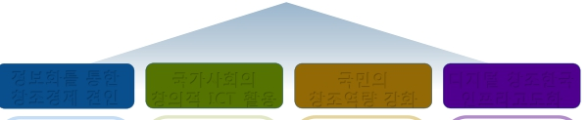
Ⅳ. 시범과제 기반 빅데이터 공통 플랫폼 내재화 방안
1. 환경분석 > 1.3 외부환경 분석
1.3.3 일반환경 분석 > 정책 동향 > 국가정보화 기본계획
정부가 추진하는 정보화 정책 분야를 선도하고 견인하며, 실질적 성과 달성 및 국가정보화 기본 계획으로의 역할 및 위상 제고를 목적으로 2013년을 기점으로 향후 5년간의 국가정보화 계획 수립함
클라우드 관련 정책 환경분석 개요
환경분석 관점
주요 목적
정부 추진 정보화 정책분야 선도 및 견인
- 기본계획과 각 부처 시행 계획의 연계성 확보
국민행복을 위한 디지털 창조한국 실현
활기차고
역동적인
경제
살기좋고
걱정없는
국민생활
신뢰속에
상생하는
디지털풍토
실질적인 성과 달성 및 국가정보화 기본계획 역할 및 위상 제고
- 정보화 환경변화와 연계한 효과적인 정책방향 정립
Creative Optimized Renewed Enhanced
Economy Society via ICT Human Capacity ICT Infrastructure
정보화를 통한
창조경제 견인
국가사회의
창의적 ICT 활용
국민의
창조역량 강화
디지털 창조한국
인프라 고도화
국가정보화
기본 계획
수립 방안
각 부처 정보화 부문 계획 종합
산∙학∙연 전문가 자문
정보화 책임관 협의회 의견 수렴
국가 데이터 기반의 신산업 육성
신기술 확산을 통한 수요 창출
ICT 기반의 창의적 기업역량 강화
인터넷 비즈니스 창출 기반 조성
국민을 위한 지능형 맞춤행정 구현
ICT로 건강한 국민 생활 보장
윤택한 지능형 생활 환경 조성
ICT 기반의 국가 / 사회 안전망 구축
미래 주도형 ICT 역량 강화
건강한 인터넷 문화 정착
차별 없는 정보복지 구현
지능형 미래 네트워크 구축
사이버 안전국가 기반 확충
국가정보자원 체계 고도화
※ 출처 : 미래창조과학부,제5차국가정보화기본계획, 2013.
Key
Findings
신기술 확산, 미래 주도형 ICT 인프라 환경 조성, 정보자원에 대한 서비스 중심의 정보 인프라 체계가 필요함

Slide 32
Ⅳ. 시범과제 기반 빅데이터 공통 플랫폼 내재화 방안
1. 환경분석 > 1.3 외부환경 분석
1.3.3 일반환경 분석 > 정책 동향 > 빅데이터 (1/2)
빅데이터는 민간 및 공공 부문의 새로운 가치를 창출하는 미래 국가경쟁력의 핵심으로 대두되고 있으며, 창의적 빅데이터 활용을 통한 스마트 강국 실현을 위한 빅데이터 스마트 국가 비전과 전략이 수립됨
빅데이터 마스터플랜
비전
데이터의 창조적 활용을 통한 스마트 강국 실현
범정부 추진체계 구축을 통한 활용기반 조성
국가정보화전략위원회를 중심으로 범부처 협력체계 구축
빅데이터 활용의 활성화를 위한 이용환경 마련
목표
선제적 사회현안 해결
맞춤형 대국민 서비스
데이터 기반 정책수립 지원
빅데이터 신성장 동력 창출
국민 혜택이 큰 과제를 중심으로 단계적 활용 확산
위험, 위기요인을 탐지·분석하여 사회현안에 적시 대응
개인의 특성과 수용에 맞춘 공감형 국민편의 서비스 제공
데이터 기반의 의사결정을 통한 정책 프로세스 혁신
공공부문의 선제적 활용으로 빅데이터 시장 조기 창출 및 산업경쟁력 강화
마스터플랜 수립, 공유 / 활용 인프라 구축을 위한 BPR / ISP
우선추진 활용과제 구축, 적용가능 대상과제 사전 검토
빅데이터 활용 확산 및 기술 고도화
전략적 R&D 투자로 세계 최고 수준의 기술력 확보
추진 전략
범정부와 민간이 함께 참여하는 협력체계로 추진
선택과 집중을 통한 단계적 확산
전략적 기술연구 개발 지원으로 기술경쟁력 확보
수평적 데이터 활용으로 일하는 방식 혁신
원천기술 개발 등을 전략적으로 지원하여 글로벌 경쟁력 확보
산∙학∙연 기관 간 협력 강화로 기술연구개발 시너지 효과 제고

Slide 33
Ⅳ. 시범과제 기반 빅데이터 공통 플랫폼 내재화 방안
1. 환경분석 > 1.3 외부환경 분석
1.3.3 일반환경 분석 > 정책 동향 > 빅데이터 (2/2)
빅데이터 스마트 국가 비전과 목표를 달성하기 위해 범정부 차원의 국가 데이터 활용지원센터 구성, 빅데이터 활용을 위한 단계적 확산 계획, 빅데이터 원천기술 개발의 전략적 지원, 범국가적 데이터 통합 및 활용 문화 조성 등이 필요함
빅데이터 추진 방향 및 과제
범정부 추진체계 구축을 통한
활용기반 조성
범부처 협력체계 구축
공공데이터 이용 법률 등 기본법령 제정
다수 부처 관련 정책, 중기 이상의 기본 정책 수립 등에 빅데이터 우선 활용 추진
빅데이터 활용의 활성화 이용환경 마련
행정·공공기관 공통플랫폼 구축
민간대상 빅데이터 테스트베드 구축
공공데이터 개방 확산으로 산업 발전 및 새로운 서비스 창출 유도
Key Findings
빅데이터 활용의 타당성 확인, 활용 확산, 활용 및 기술수준 고도화 지속 추진 등 단계적 확산 계획이 필요함
글로벌 기술경쟁력 확보를 위한 소셜 데이터 분석 기술, 빅데이터 처리·저장에 필요한 기초 기반 기술 등 전략적 지원이 요구됨
정부 분야별 데이터의 수평적 통합 및 데이터 활용 문화 조성이 필요함
국민 혜택이 큰
과제를 중심으로 단계적 활용 확산
선택과 집중을 통한 단계적 확산
빅데이터 활용의 타당성 확인
빅데이터 기반조성과제, 대상과제 추진을 통해 빅데이터 활용 확산
빅데이터 활용 및 기술 고도화 지속 추진
우선추진 활용과제 구축, 적용가능 대상과제 사전 검토
사회안전, 국민복지, 국가경제
국가 인프라, 산업지원, 과학기술
전략적
R&D 투자로
세계 최고 수준의 기술력 확보
원천기술개발 등 전략적 지원
빅데이터 기술연구개발 로드맵 마련
기초, 응용, 보안분야 기반기술 연구개발
빅데이터 활용을 위한 서비스 개발 지원
산·학·연 기관간 협력 강화
공개 SW 기반기술 연구개발 인력 양성, SW 석사과정 지원 등
전문대학원 운영 지원 등 빅데이터 응용서비스 인력 양성

Slide 34
Ⅳ. 시범과제 기반 빅데이터 공통 플랫폼 내재화 방안
1. 환경분석 > 1.3 외부환경 분석
1.3.3 일반환경 분석 > 정책 동향 > 클라우드
세계 최초로 클라우드 발전법을 제정하고 클라우드 컴퓨팅 활성화 계획을 발표하는 등 정부 차원에서 클라우드 산업 육성을 위한 노력이 추진되고 있음
추진 배경
클라우드 컴퓨팅 활성화 계획 및 비전
추진 배경
비전
2021 클라우드 선도국가 도약 1단계(’16 ~’18)을 통해 클라우드 산업 성장 모멘텀 마련
세계적으로 ICT활용 패러다임이 정보시스템을 자체 구축하는 방식에서 업무 혁신 등을 위해 클라우드 컴퓨팅(이하 ‘클라우드‘)으로 전환 중임
- 2010년부터 미국 등 주요국은 클라우드 우선 적용(Cloud First) 정책을 기반으로 정부·기업에서 클라우드 이용이 급속 확산 중임(미국기업의 40% 이상(’12년), 일본기업의 33.1%(’13년)가 클라우드 도입·이용)
한국은 세계 최초로 클라우드 발전법 제정* 등 정책노력을 경주 중이나 클라우드 이용률 저조(3.3%) 등 극복해야 할 과제가 산적해 있음(‘13.10 법률안 국회 제출→ ’15.03 제정)
- (공급측면) 브랜드 인지도 있는 클라우드 전문기업과 기술·인력이 취약함
- (수요측면) 그간 정보시스템을 자체적으로 구축하는 문화로 인해 서비스로 이용하는 클라우드 패러다임에서는 장애로 작용
미국 등 선진국에 비해 클라우드 육성이 5년 정도 늦었지만 ‘K-ICT 전략’(‘15.3.) 추진과 ‘클라우드 발전법’ 시행(‘15.9.)을 계기로 민관의 역량을 결집하여 클라우드 선도국가로의 도약 추진이 필요함
목표
클라우드이용 활성화
(’18년 클라우드 이용률 30% 이상)
클라우드 기업 육성
(’14년 250개 →’18년 800개)
클라우드 시장 4.6조원
(3년 누적) 형성
(’14년 5000억원)
추진전략
공공부문의 선제적 클라우드 도입
민간부문 클라우드 이용 확산
클라우드 산업
성장생태계 구축
세부 추진과제
공공부문의 민간 클라우드 이용 활성화
정부 클라우드(G-Cloud)전환 가속화
안전한 클라우드 이용환경 마련
클라우드 친화적인 제도 개선
중소기업 및 산업의 혁신지원
클라우드 기술경쟁력 강화
클라우드 해외진출 촉진
클라우드 전문인력 양성
클라우드데이터센터(CDC) 경쟁력 강화
범정부 차원의 법정계획인 제 1차 ｢클라우드컴퓨팅 발전 기본계획(’16 ~‘18년)을 수립․시행하여, 공공․민간 부문의 클라우드 이용 확산을 통해 비용절감․업무혁신을 하고 취약한 국내 클라우드 산업의 경쟁력 강화 추진
Key
Findings
ICT 활용 패러다임이 정보시스템 자체 구축에서 클라우드 컴퓨팅을 통한 업무 혁신으로 변화하고 있음

Slide 35
Ⅳ. 시범과제 기반 빅데이터 공통 플랫폼 내재화 방안
1. 환경분석 > 1.3 외부환경 분석
1.3.3 일반환경 분석 > 정책 동향 > 클라우드 활성화를 위한 정보보호 대책
경제활성화법으로 제정된 클라우드 발전법의 시행을 계기로 클라우드 선도 국가가 되기 위해 이용자의 정보보호 우려를 해소하는 대책 추진이 필요함
클라우드 서비스 활성화를 위한 정보보호 대책
정보보호 수준 향상을 위한 주요 내용
비전
안전한 클라우드 선도국가 실현
클라우드 정보보호 기준의 주요 내용
구분 | 주요 내용
관리적 보호 조치 | 정보보호계획 수립, 내/외부 통제 강화, 자산 관리, 침해사고 관리 등
기술적 보호 조치 | 가상화 보안, 접근통제, 네트워크 / 데이터 보안 및 암호화 등
물리적 보호 조치 | 보안구역 관리, 물리적 접근제어, 가용성 확보 등 데이터센터 보안
목표
클라우드 이용률 향상 3.3%(‘14년) → 40% 이상(‘19년)
기본
방향
관리, 기술적
보호조치 강화
서비스 보안 대책의
지속 발굴, 시행
정보보호 정책의
일관성 유지
정보보호 조치현황 공개 방법 및 항목 예시
사업자
이용자
정보보호산업
공개 방법 | 클라우드 사업자 홈페이지
공개 항목 | 클라우드 서비스 보안인증 취득 여부 이용자 보호를 위한 사용자 확인, 데이터 접근 제한 등 보안정책 네트워크 및 데이터 보안 모니터링 서비스 등 제공되는 보안 서비스 보안사고 발생 시 이용자를 위한 책임사항, 법률적 보호 내용
예방에 기반한 선제적 정책 추진
세부 추진과제
정보보호 기준 마련
정보보호 현황 공개
침해사고 대응체계 구축
이용자 정보보호 제도 정착
이용자 피해 예방체계 구축
이용자 편익 증진
정보보호 핵심기술 확보
정보보호 인력 양성
클라우드 정보보호 기업 지원
클라우드 이용자 보호제도를 조속히 정착시키고 피해 예방체계를 구축하여 안전하게 클라우드를 이용할 수 있는 환경 마련
클라우드 정보보호 핵심기술 개발, 전문인력 양성 및 정보보호 전문기업 육성을 통해 클라우드 서비스 정보보호 역량 강화

Slide 36



Ⅳ. 시범과제 기반 빅데이터 공통 플랫폼 내재화 방안
1. 환경분석 > 1.3 외부환경 분석
1.3.3 일반환경 분석 > 경제 동향
급변하는 기술변화와 얘기치 못한 문제들로 경제변화의 불확실성이 커지는 가운데 미래 불안이 확대되고 있으나, 안정한 미래로 바꾸기 위하여 제도, 정책 및 기술준비를 통해 막대한 기회비용과 문제 해결비용을 최소화 할 필요가 있음
안정한 미래로 바꾸기 위한 미래전망과 준비
대기업의 수출부진에 따른 2·3차 협력 중소기업의 매출감소 및 긴축경영은 사회 전반의 고용불안으로 이어져 내수 침체의 주요 요인이 될 것으로 전망
기업의 투자심리 위축과 창업투자 부진, 구조조정 등의 영향으로 청년 취업 감소뿐만 아니라 중장년층의 신규 구인 수요는 더 줄어 들 것으로 전망
산업 경쟁력 확보를 위한 구조조정 지속
세대 구분 없는 실업 노선
산업경쟁력 확보를
위한 조정
실업률
증가
평범의
시대
미래
新산업 발굴
대내외 불확실성의 지속으로 인한
미래에 대한 불안감 가중
리스크 관리에 집중하는 ‘새로운 평범’*의 시대
4차 산업 도래에 따른 신산업 발굴 활성화
장기화가 예상되는 기업의 투자위축 개선, 가계부실로 이어질 가능성이 높은 부채문제 해결, 지속적으로 하락하고 있는 잠재 성장률 관리 등 리스크 요인 관리에 집중
상당부분의 지역전략산업(IoT, 바이오, 드론, 자율주행차 등 부가가치가 높은 신기술 기반)들이 4차 산업군에 포함 되는 것들임을 감안하면, 규제프리존은 4차 산업 활성화의 시험대가 될 전망
급변하는 기술변화와 예기치 못한 문제들로
경제변화와 불확실성이 커지는 가운데
미래에 대한 불안도 점차 확대되고 있음

Slide 37

Ⅳ. 시범과제 기반 빅데이터 공통 플랫폼 내재화 방안
1. 환경분석 > 1.3 외부환경 분석
1.3.3 일반환경 분석 > 사회 동향
4차산업 혁명 시대 도래로 지식이 주요 원천이 되는 사회가 도래함에 따라 경험과 지식을 공유하면서 전문가와 지식인들의 협업 및 IT 기술의 중요성이 증대되고 있음
ICT 기반의 정책 추진 가속화
경제의 소프트화 심화
지식집약적 고부가가치 산업이 새로운 권력 자원으로 부상
서비스, IT, 문화 등 소프트 산업이 부가가치 창출의 원천이 되는 경제의 소프트화 현상 심화
Key Findings
서비스 산업, IT 산업, 문화 산업 등 경제의 소프트화 현상이 심화되고, 정보, 서비스, 콘텐츠 등의 무형자산의 가치 증가
복잡·다양해지는 문제에 대해 각자 쌓은 경험과 지식을 공유하면서 전문가나 지식인들의 지성을 뛰어넘는 협업 및 IT 기술의 중요성 증대
무형 자산의
시대
유형가치보다 무형자산(정보, 서비스, 콘텐츠 등)의 가치 증가
지식 축적 형 산업의 육성에 투자를 확대하고, 지적재산권, 브랜드 등 무형자산 확보에 주력
집단 지성
소수의 전문가들에만 의존한 해결책을 찾는 것이 점점 어렵다는 인식 확산
경험과 지식을 공유하면서 전문가의 지성을 뛰어넘는 협업의 위대함을 보여주고 있음
지식기반 경제에서 IT 역할 확대
지식기반 경제에서의 IT 기술의 중요성 증대
생산과 소비과정이 모두 디지털화 되어 디지털중심의 산업으로 재편성 될 것으로 전망

Slide 38
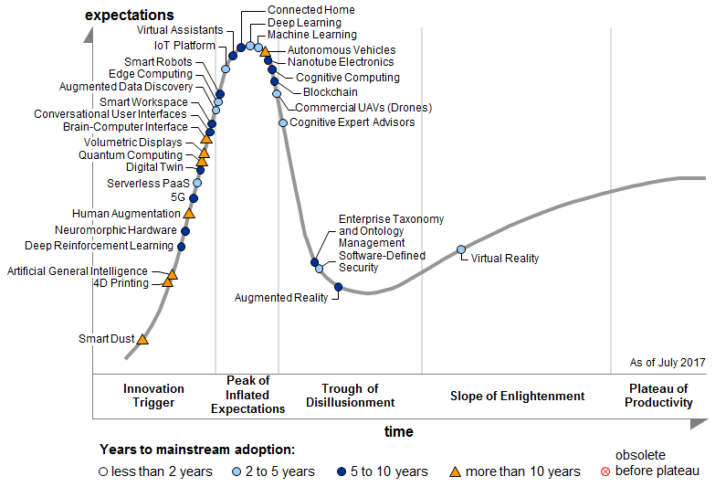
Ⅳ. 시범과제 기반 빅데이터 공통 플랫폼 내재화 방안
1. 환경분석 > 1.3 외부환경 분석
1.3.3 일반환경 분석 > 기술 동향 (1/2)
가트너사에서 매년 발표하는 Hype Cycle for Emerging Technologies 보고서를 참조하여 주목받고 있는 기술의 동향과 안정화 단계에 들어선 기술동향을 파악함
지능 정보기술 등장으로 ICBAM을 지원하는 통합 플랫폼 형태로 전환 모색
Key Findings
1
① 최근 주목 받고 있는 기술 : 최근 부상되고 있는 IT기술은 최고의 이슈 대상인 IoT, Machine Learning, BlockChain 등으로 Hype Cycle 최근 주목 받는 부근에 포진
② 최근 등장한 신기술 : AI, 4D Printing 등이 Hype Cycle의 좌측 상승부에 등장
③ 안정화 단계 진입 후 성숙화되고 있는 기술 : 증강현실, 가상현실, 온톨로지 등이 Hype Cycle의 하단부에 등장
3
2
자료: Gartner, Hype Cycle for Emerging Technologies, 2017.8

Slide 39
Ⅳ. 시범과제 기반 빅데이터 공통 플랫폼 내재화 방안
1. 환경분석 > 1.3 외부환경 분석
1.3.3 일반환경 분석 > 기술 동향 (2/2)
가트너사에서 매년 발표하는 Hype Cycle for Emerging Technologies 보고서를 참조하여 주목받고 있는 기술의 동향과 안정화 단계에 들어선 기술동향을 파악함
지능 정보기술 등장으로 ICBAM을 지원하는 통합 플랫폼 형태로 전환 모색
구분 | 2016 | 2017 | 2018
1 | 디바이스 메시 | 인공지능과 고급 머신 러닝 | 인공지능 기반 기술 | Intelligent
2 | 앰비언트 사용자 경험 | 지능형 앱 | 지능형 어플리케이션
3 | 3D 프린팅 소재 | 지능형 사물 | 지능형 사물
4 | 만물 정보 | 가상현실 및 증강현실 | 디지털 트윈 | Digital
5 | 최첨단 기계 학습 | 디지털 트윈 | 클라우드에서 엣지 컴퓨팅으로
6 | 자율 에이전트와 사물 | 블록체인과 분산 장부 | 대화형 플랫폼
7 | 최첨단 시스템 구조 | 대화형 시스템 | 몰입형 경험
8 | 메시앱과 서비스 구조 | 메시앱 및 서비스 아키텍처 | 블록체인 | Mesh
9 | 능동형 보안 구조 | 디지털 기술 플랫폼 | 이벤트 기반 모델
10 | IOT 구조와 플랫폼 | 능동형 보안 아키텍처 | 지속적응형 리스크 / 신뢰 평가
Key Findings
​사물인터넷과 인공지능은 3년 동안 계속 전략 기술로 선정되며, 그 중요성을 평가 받고 있음
지능형사물, 블록체인, 대화형시스템, 인공지능기반기술이 2017년도, 2018년도 연속 주요 전략기술로 선정
2018년에는 2017년에 이어 Intelligent, Digital, Mesh를 2년 연속 핵심키워드로 제시
IOT
클라우드
컴퓨팅
빅데이터
인공지능
모바일

Slide 40
Ⅳ. 시범과제 기반 빅데이터 공통 플랫폼 내재화 방안
1. 환경분석 > 1.3 외부환경 분석
1.3.3 일반환경 분석 > 기술 동향 > 정보화 패러다임
‘정보화 촉진 시대＇에서 데이터를 활용해 가치를 창조하는 ‘창조적 활용 시대＇로 정보화 패러다임은 전환되고 있으며 폭증하는 데이터가 경제적 자산이 되고 가치창출의 원천이 되는 빅데이터 시대가 도래하였음
정보화 패러다임의 변화
Key Findings
전세계 디지털 데이터 : 1.8 제타바이트 (2011년)
35 제타바이트 (2012년)
40 제타바이트 (2020년)
163 제타바이트 (2025년)
미 의료부분에서 연간 3,300억불, 유럽 공공 부문에서 연간 2,500 유로 절감 가능 (Mckinsey)
정보화 촉진 시대에서 데이터를 활용하여 가치를 창조하는 ‘창조적 활용 시대＇로 정보화 패러다임이 전환
폭증하는 데이터가 경제적 자산이 되고 가치창출의 원천이 되는 빅데이터 분석 및 활용 필요성 급증
스마트 시대
Big Data
인터넷/모바일 시대
PC시대
메인프레임
1970
1980
1990
2000
2018
2020
HW 중심
SW 중심
DATA 중심
※ 新가치창출 엔진, 빅 데이터의 새로운 가능성과 대응 전략, NIA, 2016

Slide 41
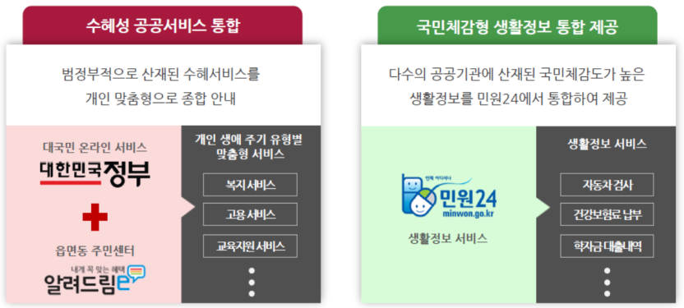




Ⅳ. 시범과제 기반 빅데이터 공통 플랫폼 내재화 방안
1. 환경분석 > 1.3 외부환경 분석
1.3.3 일반환경 분석 > 기술 동향 > 응용∙서비스 측면
응용 시스템 및 서비스 측면의 정보화는 대국민 맞춤형, 협업형 및 가치 창조형 서비스 제공을 지향하고 있음
맞춤형/ 협업형 서비스
가치 창조형 서비스
공공데이터 포털 구축
생애주기 유형별 수혜자
맞춤형 서비스 통합 제공을
위한 공공서비스 통합 관리
체계 구축 /
생활정보 서비스 통합 추진
[ 산재된 데이터의 제공 채널 통합 ]
정부3.0의 핵심 과제인 ‘데이터 개방’을 효율적으로 추진하기 위해, 중앙, 지자체, 공공기관의 분산된 개방 데이터를 일원화하여 민간에 통합 제공하는 역할을 담당
다운로드 신청 건수는 연간 최소 약 7배 이상 증가(2014년 이후 연간 최소 8만건 이상)
의료
공공데이터포털
복지
Open API
국민
고용
채널
통합
File Data
민간기업
분류기준 | 유형 | 사례명
참여주체에 따른 분류 | 중앙부처간 | 중앙-지방 간 법령-조례 원클릭 서비스 | 법제처, 행자부
 | 중앙+지방 | 섬지역 어업통계 정확성 제고 | 통계청, 충청남도
활동에 따른 분류 | 자원공동 활용형 | 기상-강우 레이더 공동활용 | 기상청, 국토부, 국방부, 행자부
 | 원스톱 제공형 | 고용복지 서비스 제공창구 단일화 | 고용부, 복지부
협업 효과에 따른 분류 | 고객만족도 제고형 | 운전면허 발급 시 신체검사 간소화 | 행자부, 복지부, 경찰청 등
 |  | 연말정산 간소화 | 국세청, 신용카드사 등
 | 내부효율성 제고형 | 헬기운용 효율화를 위한 협력 | 경찰청, 산림청, 방재청 등
교육
Data 시각화
공공기관
…
빅데이터 공통기반 플랫폼 구축 및 활성화 추진
공공정보 획득시간/ 비용 절감
공공정보, 민간정보
공공/민간 융합정보를 활용한 새로운 빅데이터 기반의 과학적 정책수립 지원
정부 정책 지원 수단 필요
빅데이터 공통기반 플랫폼
부처별 개별 구축으로 인한 중복 투자
활용기관 및 사용자 중심의 맞춤형 서비스
Key
Findings
정보 제공자 관점을 탈피하여 정보 수요자의 편의성을 증대할 수 있는 정보 서비스의 제공을 지향함
정보의 통합 및 연계 강화를 통해 국민 개개인 중심의 맞춤형 서비스를 제공함으로써 정보 가치를 증대하고 있음
내∙외부의 다양한 데이터 분석을 통해 정책 수립의 실효성을 제고하고 데이터 개방/공유 환경에 적극적으로 대응함

Slide 42
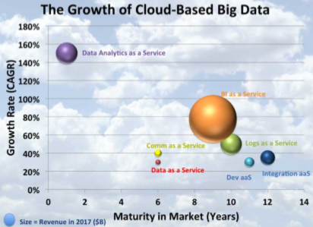
Ⅳ. 시범과제 기반 빅데이터 공통 플랫폼 내재화 방안
1. 환경분석 > 1.3 외부환경 분석
1.3.3 일반환경 분석 > 기술 동향 > 빅데이터 민간 서비스
내부 데이터에 대해 분석과 처리 방법의 미흡함으로 빅데이터를 활용하지 못하고 있는 기업 들이 데이터를 제대로 활용할 수 있게 도움을 제공하는 서비스 중심으로 확산되고 있음
클라우드 기반의 빅데이터 서비스 활용 전환
서비스 전환
내부의 데이터를 어떻게 분석하고 처리해야 하는지 알 수 없다는 이유로 빅데이터를 활용하지 못하고 있는 기업들이 데이터를 제대로 활용할 수 있게 도움을 제공하는 서비스를 중심으로 확산되고 있음
클라우드 기반의 기술과 데이터를 접목하여 마케팅, 위험관리, 실시간 경쟁사 분석의 수요에 대응하면서 주기적으로 유용한 비즈니스 Insights를 제공
CenturyLink - new BDaaS
(Bigdata-as-a-service)
기계학습을 통한
비즈니스 데이터 제공
개요
빅데이터를 활용하고 싶지만, 해당 회사에서 이용할 수 있는 자원, 전문 지식이 없는 회사를 위해 새로운 형태의BDaaS (클라우드 빅데이터 서비스) 모델을 발표
개요
빅데이터 및 기계 학습을 활용하여 비즈니스에 정책 / 경고를 제공하고 통계를 분석하여 관련 정보를 제공
주요
내용
시스템에서 입증된 방법론의 적용
비즈니스 목표 일치 보장을 위한 빅데이터 아키텍처 지원
리소스 및 데이터사이언티스트 전문가 팀의 도움을 제공
관리자, 개발자, 설계자 관점에서 Use Case 중심의 전문 기술을 제공
주요
내용
데이터 시각화, 기계학습 기반의 비정상 탐지, 시각화 및 비정상 탐지 및 분석을 위해 경보 기능을 활용할 수 있음
필요한 경고가 발견되면 사용자가 근본 원인을 더 빨리 찾을 수 있도록 도와주는 기능 또한 제공
Key
Findings
데이터를 제대로 활용할 수 있게 도움을 제공하는 Bigdata-as-a-service 중심으로 확산 추세임

Slide 43
Ⅳ. 시범과제 기반 빅데이터 공통 플랫폼 내재화 방안
1. 환경분석 > 1.3 외부환경 분석
1.3.3 일반환경 분석 > 기술 동향 > 빅데이터 기술동향 프레임웍
주요 기술 전망 중 핵심인 빅데이터 부문은 다음과 같이 단계별 영역으로 분할하여 내재화 방안 수립 시 활용할 수 있도록 고려함
빅데이터 기술 Framework
빅데이터 정보를 얻고자 하는 대상에 대한 범위와 해당 범위에서의 정보 수집 방법에 대한 영역
빅데이터 기술 요소
생산/수집
생산/수집
사물 인터넷 (Internet of Things)
스마트 기기
Crawling 기술
생산 / 수집
프로세스 단계 별 기술 분류
선정된 수집대상으로부터 얻어진 다양한 정보를 저장/관리하는 영역
저장
저장
저장플랫폼 기술
클라우드 스토리지 기술
저장 / 관리
분석
활용 / 분석
분석
표출
통계분석
그래프 및 차트
공간정보 시각화 기술
분석된 공간정보/융합정보를 필요 대상자들에게 시각화 제공하는 방법에 대한 영역
표출

Slide 44
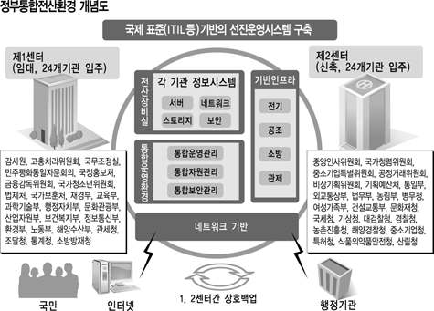
Ⅳ. 시범과제 기반 빅데이터 공통 플랫폼 내재화 방안
1. 환경분석 > 1.3 외부환경 분석
1.3.3 일반환경 분석 > 기술 동향 > 기반 인프라 측면 (1/2)
공공기관 > 중앙부처의 경우 통합 전산환경을 구축하여 IT 투자와 운영 효율성을 증대하고 과학적·선제적 정책 수립을 지원하여 국민, 일반 기업의 분석결과 공유 및 활용을 가능하게 함
통합 전산센터
범정부 통합전산환경 구축
[ 운영체계 ]
[ 주요 성과 ]
자원 효율성 증대
관리대상 시스템
서비스고도화
안정성 강화
단위업무 300개 장비 4425대
단위업무 1397개 장비 26795대
정보 시스템의 단계적 통합
2006년
2014년 이후
정보자원의 효율적 관리 및 세계 최고 수준의 전자정부기반 완성
구축·운영비 절감(평균)
30% 감소
개별구축
통합구축
정부 통합 전산센터(2015년 이후)
메타 데이터기반 데이터 지도
장비당 장애시간(월평균)
빅데이터 분석과 신설
범정부 사회현안 분석지원
플랫폼 확산(1,2,3)센터
67분
2.35초
2005년
2014년 이후
범정부 차원의 빅데이터 활용체계 확산
보안정책 수
과학적미래지향적 행정구현
약 7,000개
약 14,000개
2006년
2014년 이후
Key
Findings
개별화가 아닌 전체 최적화 관점에서 IT투자와 운영 효율화를 추구함
규모의 경제에 기반하여 비용을 낮추고 전반적 수준의 향상을 지향함
일회성에 그치지 않고 장기적 계획 하에 단계적인 확대와 발전을 모색 중임

Slide 45
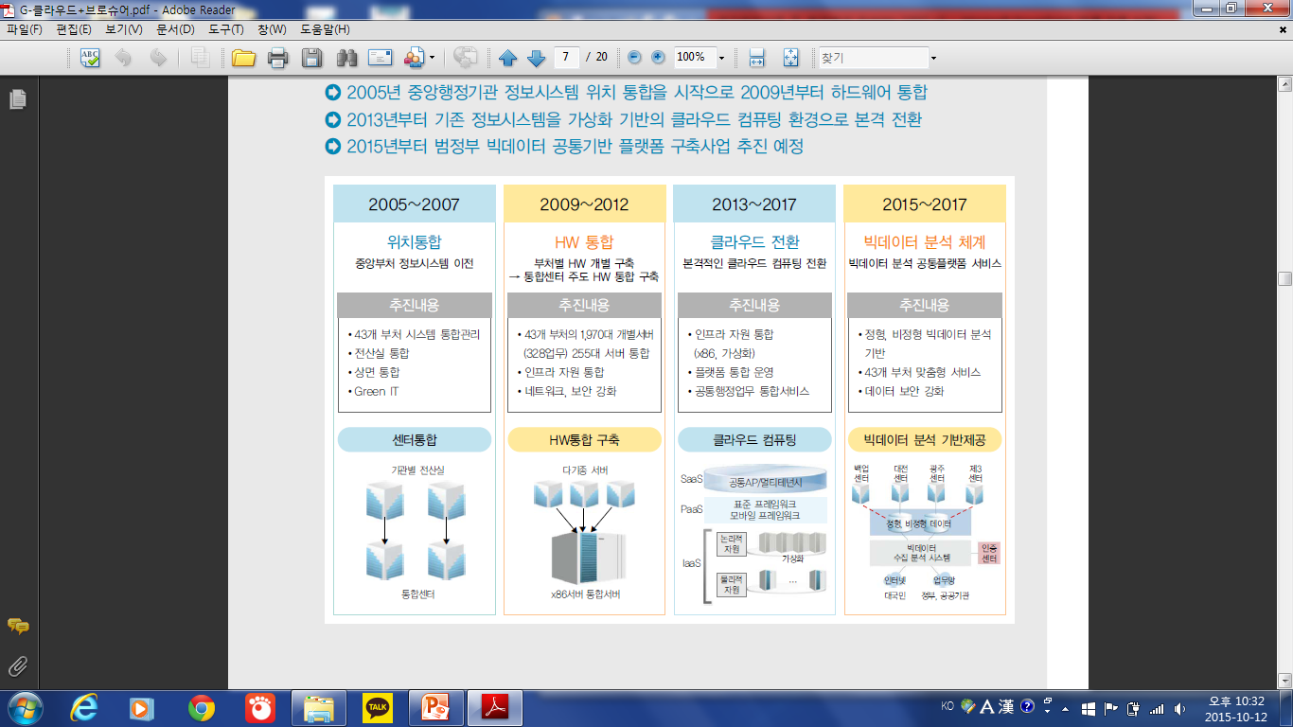

Ⅳ. 시범과제 기반 빅데이터 공통 플랫폼 내재화 방안
1. 환경분석 > 1.3 외부환경 분석
1.3.3 일반환경 분석 > 기술 동향 > 기반 인프라 측면 (2/2)
IT 투자와 운영 효율화를 위한 G-클라우드 등 정책적 이니셔티브를 최신 정보기술과 접목하고 장기적 청사진 하에 추진 중임
클라우드 추진목표와 자원통합 로드맵
G-클라우드 추진목표 및 전략
자원 통합 로드맵
『세계 최고수준의 클라우드 컴퓨팅 강국』 실현
2005년 중앙행정기관 정보시스템 위치 통합을 시작으로 2009년부터 하드웨어 통합
2013년부터 기존 정보시스템을 가상화 기반의 클라우드 컴퓨팅 환경으로 본격 전환
2015년부터 범정부 빅데이터 공통기반 플랫폼 구축사업 추진하여 지속 개선 중
국내 클라우드 컴퓨팅 시장 규모는 2014년 기점으로 급속하게 증가중임 : 25,480억 원(’14)
공공부분 IT 인프라 운영비용을 `15년까지 50% 절감 (6,877억 원⇩)
클라우드 비즈니스 성공모델 발굴로 글로벌 시장 진입 목표
중앙 행정 기관의 스마트 전자정부 서비스를 위해 정부 통합 전산센터의 공동 활용형 정보자원을 필요한 만큼 신속하게 제공하는 기술 및 서비스
자원 활용성 제고 (비용절감)
1
정보자원 표준화 (운영 안정성 확보)
2
외산 의존 탈피 (SW생태계 개선)
3
업무 부하를 토대로 필요한 사용량만을 할당(자동화된 관리 도구에 따라 필요시 추가 할당)
여유 자원 타 시스템 활용
다양한 정보자원 운영에 따른 비효율성 제거
표준화를 통한 정보시스템 관리 자동화
특정 회사ㆍ기술 종속형 제품 도입 지양
범용 환경에 적합한 하드웨어 도입 기준마련 (국산화)
공개 소프트웨어 활성화 (국내 기술력 향상)
Key
Findings
자원의 위치 통합, HW 통합을 넘어 클라우드 기술을 활용함으로써 IT투자 / 운영 효율성 극대화를 추구함
SW 국산화, 공개 SW 활성화 등 SW 관련 산업 및 역량 강화를 함께 추진중임
빅데이터 분석 플랫폼 등 클라우드 기술 기반의 확장성, 다양성을 지속적으로 모색함

Slide 46
Ⅳ. 시범과제 기반 빅데이터 공통 플랫폼 내재화 방안
1. 환경분석 > 1.3 외부환경 분석
1.3.3 일반환경 분석 > 기술 동향 > 지능정보기술 분석
지능정보기술이란 인간의 고차원적 정보처리를 ICT를 통해 구현하는 기술로 인공지능으로 구현되는 ‘지능＇과 데이터/네트워크 기술(ICBM)에 기반한 ‘정보＇가 결합된 형태의 기술 트랜드임
지능정보기술의 진화 방향
지능정보기술
진화 방향
사물 인터넷
모든 것이 IoT 대상이나, 기업 또는 클러스터 차원의 생산 프로세스 자동화가 활발
소비자 가전 등 네트워킹의 대상으로 인식되던 개인·가구 차원의 IoT는 초기단계
사물 데이터의 기계학습, 음성인식 등 UI, 연결된 사물들간의 협력을 통한 서비스 개발, 교통 등 사회 인프라 스마트화 등 IoT 발전 및 진화 예상
- 학습내용 공유 로봇, 가정內 사물들의 통합서비스, 스마트 시티 등 IoT 가능성 무궁무진
클라우드
연결된 사물, 사람, 데이터, 지능 증가할수록 컴퓨팅 인프라 클라우드 역할 더욱 증대
연결 확장에 따라 클라우드가 처리하려면 클라우드 작동시키는 HW·SW 발달 외에도
- 클라우드 간 융합, 즉 인터클라우드 또는 클라우드의 클라우드 출현. 자율주행차, IoT, 동영상 등 미래 데이터 폭증에 대응하는 분산형 컴퓨팅 주목
검색, 미디어, 상거래 등 소비자 인터넷 서비스 차원을 넘어 교통, 의료 클라우드 등 全 산업에 서비스 제공하는 B2B 클라우드 성장 가능성
빅데이터
빅데이터의 양이 새로운 차원으로 증가, 인공지능의 역할 중요
- 매일 인터넷상에서 액사바이트 수준의 데이터 생성
- 연결된 사물들이 증가할수록 빅데이터 규모가 커지고, 실시간 데이터 폭발적 증가(자동차, 의료장비 등 수많은 사물들이 실시간 데이터를 창출) - 빅데이터는 기계가 대부분 산출하고, 이를 처리, 해석, 예측 활용하는 일도 인공지능에 의해 상당부분 자동화 예상
인공지능
IoT, 빅데이터, 클라우드의 잠재력을 최대한 구현해 줄 수 있는 것이 인공지능
- 클라우드는 인공지능이 작동하는 인프라로 변화하고, 인공지능이 전기나 수도처럼 일상적으로 누구나 이용할 수 있게 해줄 것으로 기대
인공지능은 보다 일반적인 문제해결 능력을 증대시키는 방향으로 진화
- 딥러닝, 유전 알고리즘, 강화학습 등 기술로 서로 간 다양한 조합으로 적용범위 확장
모바일
클라우드 역할이 커지면, 모바일 기기는 화면이나 콘텐츠 소비의 도구 및 인터페이스로 변화
VR·AR 기기, 웨어러블 기기 등이 보다 일반화되고 모바일 기기의 다양화 전망
- MWC 2017에서 ‘Mobile, The Next Element’ 주제로 VR, AR 기기 주목
이용자의 편리한 UI로 인공지능 기반의 서비스를 이용할 수 있는 모바일 기기가 두각을 나타내고, 다양한 모바일 기기간 협력, 역할 분담 중요

Slide 47
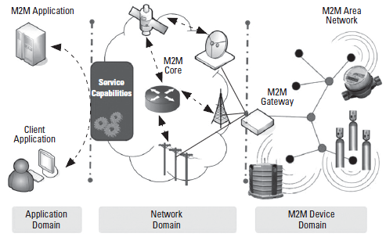
Ⅳ. 시범과제 기반 빅데이터 공통 플랫폼 내재화 방안
1. 환경분석 > 1.3 외부환경 분석
1.3.3 일반환경 분석 > 기술 동향 > ICBAM ( IOT )
최근 국/내외 주요 10대 전략 기술 동향을 분석한 결과 IoT, Cloud, Big Data, A.I, Mobility의 핵심 5대 기술을 확인할 수 있으며 안정적인 서비스를 위한 보안 중요성이 강조되고 있음
M2M 도입 사례
M2M 구조 및 전망
M2M 솔루션 도입 전(前)
M2M 솔루션 도입 후(後)
한국전력
원격검침
방문검침
개별고객 방문을 통해 계량기의
지침을 읽어 장표나 기록장치에 기록
주요 지표
필요 인력 : 6,000여명
검침율: 81%
추가발생 비용(재방문 등):100억/년
원격검침
CDMA 기반 시스템에 의한
자동화된 원격 검침 실시*
주요 지표
필요 인력: 2,000여명
검침율: 98%
추가발생 비용 없음
Hertz
‘Zip Car’
인력기반 Rent Car 서비스
Mobile 기반 Zip Car 서비스
지점 방문
회원가입
Application
Domain
Network
Domain
M2M Device
Domain
수속 및 결제
인력에 의한 관리 필요
예약
차량 Pick-Up - 무선기반 차량 탑승허가 및 잠금관리
이동통신 업체
이동통신 가입자를 기존의 인간이 아닌 사물이나 기계, 즉 "Thing"에 통신기능을 부여하고 그로부터 창출되는 데이터 서비스를 차세대 성장 전략으로 파악
차량 Pick-Up
차량 반납
차량 반납 - RFID/GPS 등을 활용한 차량
위치와 운전시간 정보 추적/과금
발전
방향
디바이스에서 수집한 정보를 가공하여 사용자에게 제공하는 수동적인 개념의 M2M 서비스에서 벗어나, 센서 네트워크, M2M/MOC 등이 핵심기술이며 더불어 RFID, IPv6, 로보틱스 및 나노 기술 등이 IoT 서비스를 지원하기 위한 기술
Data 정합도/ 활용도 증대
시스템 기반 Monitoring을 통한 자료의 오류 예방
수집 정보의 정보시스템 연계를 통한 실시간 분석 가능
※ 전자통신동향분석, 스마트모바일 서비스 – M2M 기술 및 표준 동향(32권, 2016)
한국정보통신기술협회, 사물지능통신 기술 및 서비스 전망(TTA 저널 154호, 2016)
Key
Findings
언제, 어디서나, 오프라인에서 즉각적으로 정보의 수집 및 활용이 가능함

Slide 48
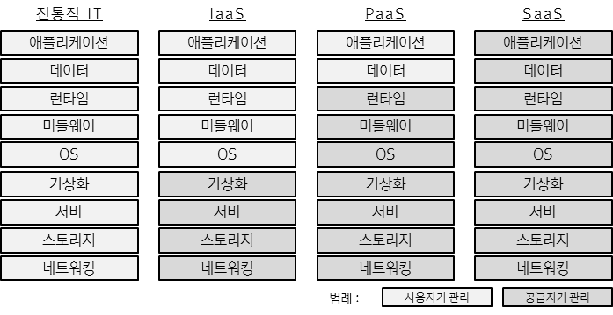
Ⅳ. 시범과제 기반 빅데이터 공통 플랫폼 내재화 방안
1. 환경분석 > 1.3 외부환경 분석
1.3.3 일반환경 분석 > 기술 동향 > ICBAM ( Cloud )
IT자원을 직접 설치할 필요 없이 원격으로 임대하여 사용하는 서비스 형태의 제공을 의미하는 것으로 전력 및 비용절감, 컴퓨팅 자원 수요에 대한 유연성과 신축성 확보 등의 장점으로 다수 기관에서 도입을 추진함
기술 이해
클라우드 서비스 별 관리 및 제공 형태
정의
IT자원(서버, 저장장치, 네트워크, 응용, 서비스 등 컴퓨팅에 필요한 모든 기능)을 직접 설치할 필요 없이 원격으로 빌려 쓰는 서비스 형태로 제공하는 새로운 컴퓨팅 패러다임
구분 | 내용
주문형 자가서비스 (on-demand self-service) | 서버 시간, 네트워크, 저장장치 등의 컴퓨팅 기능을 사람의 중재 없이 필요한 만큼 자동적으로 확보
폭넓은 네트워크 접근 (broad network access) | 네트워크를 통해 가용하게 되며 이질적인 경량 또는 중량 클라이언트 플랫폼(스마트폰, 노트북 등)을 통한 이용을 허용하는 표준적인 메카니즘을 통해서 접근이 가능
자원 풀링 (resource pooling) | 다중-임대(multi-tenant) 방식으로 다중 사용자에게 제공되기 위해 풀 형태로 유지 다양한 물리적 또는 가상적 자원이 사용자 요구에 따라 동적으로 할당 또는 재할당
신속한 탄력성 (rapid elasticity) | 신속한 확장과 축소를 위해 자동적으로 제공
측정된 서비스 (measured service) | 서비스 형태에 적절한 미터링(metering) 기능을 이용해 자원의 사용을 자동적으로 통제·최적화
구분 | 내용
SaaS (Software as a Service) | 제공자의 응용(application)을 사용 웹 브라우저와 같은 씬 클라이언트(thin client)를 통해서 접근
PaaS (Platform as a Service) | 제공자가 지원하는 프로그래밍 언어와 도구를 이용하여 고객이 생성하거나 획득한 응용을 사용
IaaS (Infrastructure as a Service) | 처리, 저장장치, 네트워크 등의 컴퓨팅 자원이 제공 고객은 이를 이용, 임의의 소프트웨어를 사용하고 실행
Key
Findings
클라우드 서비스는 IT 자원의 공유 형식을 취하고 있어 인프라 구축비용과 운영비용이 절감되며 자원 수요에 탄력적으로 대응할 수 있는 장점이 존재함

Slide 49
Ⅳ. 시범과제 기반 빅데이터 공통 플랫폼 내재화 방안
1. 환경분석 > 1.3 외부환경 분석
1.3.3 일반환경 분석 > 기술 동향 > ICBAM ( Big-Data )
빅데이터는 정형, 비정형 데이터의 개념을 모두 포괄하는 것으로 기하급수적으로 생성되는 데이터를 처리 / 분석하여 사용자가 원하는 정보를 빠르고 정확하게 제공하기 위한 기술임
기술 이해
빅데이터 Life-Cycle 및 처리 기술
정의
기존의 관리 및 분석 체계로는 감당할 수 없을 정도의 거대한 데이터의 집합
대규모 데이터의 수집, 저장, 검색, 공유, 분석과 관련된 기술
데이터 수집
데이터 처리
데이터 분석
데이터 제공
데이터 연동
FTP, SFTP, RCP RSYNC
데이터 변환
데이터 클리닝
데이터 요약
데이터 기초통계
데이터 탐색
모델 검증
데이터 마이닝
텍스트 마이닝
보고서
데이터 시각화
서비스 데이터
거대한 규모
다양한 형태
빠른 속도
테라바이트~페타 바이트급 규모의
데이터 보유
텍스트, 동영상 등
비정형 데이터가
90%이상
실시간으로
의미 있는
분석 요구
분석 기술
데이터를 분석하는 기술과 방법을 의미하여 통계, 데이터마이닝, 기계학습, 자연어 처리, 패턴인식 등이 해당
가장 기본적인 오픈소스 기반 빅데이터 처리기술이 Hadoop - 저장장치를 병렬로 연결시켜 처리(빠르고, 비용 효율적으로 처리)
데이터의 안정성, 정합성보다 속도 및 비용에 초점(로그 데이터 처리/분석)
특성 및
효과
대규모
현실세계 데이터를 기반으로 한 정교한 패턴분석 가능
데이터가 많을수록 유용한 데이터, 전혀 새로운 패턴의 정보를 찾아낼 수 있는 확률 증가
표현 기술
일반적으로 데이터 시각화로 알려져 있으며, 분석된 데이터의 특징이나 의미를 쉽게 알 수 있도록 표현해주는 기술
R : 통계 계산 및 시각화를 위한 언어 및 개발환경을 제공 - 모델링, 최신 데이터 마이닝, 시뮬레이션, 수치해석 기법까지 구현 가능
게놈, 신약연구와 금융 예측 분석에 활용
현실성
일상에서 현실정보, 실시간 정보의 축적이 급증될 전망
개인의 경험, 인식, 선호 등 인지적인 정보 유통 증가
시계열성
현 시점 뿐만 아니라 과거 데이터의 유지로 시계열적인 연속성을 갖는 데이터 구성
과거, 현재, 미래 등 시간 흐름상의 추세 분석 가능
분석 인프라
분석과 표현을 수행할 수 있도록 해주는 기반기술과 플랫폼들
대규모 데이터를 안정적으로 수집·저장하는 기술, 저장된 데이터를 효과적으로 빠르게 처리하는 기술, 데이터 가공·관리 기술로 구분
BI(Business Intelligence), DW(Data Wearhousing), Cloudcomputing, 분산데이터베이스(NoSQL), 분산 파일시스템
결합성
의료, 범죄, 환경 안보 등 타분야·이종 데이터간의 결합으로 새로운 의미의 정보 발견
사전 시뮬레이션, 안전성 검증 분야 발전 가능
Key
Findings
출입국 이력과 같은 정형 데이터와 출입국 비고 내용과 같은 비정형 데이터들을 통합하여 분석이 가능하며 데이터량이 많을수록 유용한 정보를 찾을 확률이 증가함

Slide 50
Ⅳ. 시범과제 기반 빅데이터 공통 플랫폼 내재화 방안
1. 환경분석 > 1.3 외부환경 분석
1.3.3 일반환경 분석 > 기술 동향 > ICBAM ( A∙I )
인공지능(AI) 기술은 인간의 사고능력을 모방한 기술로 정부, 산업계, 금융권 등에서 新성장 동력으로 주목하고 있는 제 4차 산업혁명의 핵심기술임
개요
인공지능 기술 분류 체계
정의
인간의 사고능력(인지, 추론, 학습)을 모방한 제4차 산업혁명의 기술
핵심 기술 | 세부 기술 | 주요 설명
학습 및 추론 | 지식 표현 | 분석된 지식을 컴퓨터가 이해할 수 있는 언어로 표현
 | 지식 베이스 | 전문지식, 문제해결 방법 등 DB로 구축 관리
상황 이해 | 감정 이해 | 인간의 기분과 감정을 인식, 구분
 | 공간 이해 | 시공간의 정확한 인지, 3차원 세계를 변형
 | 협력 지능 | 타 개체와 교류, 이해, 해석 및 대처
 | 자가 이해 | 개인 개성과 심리적 특성을 인지하고 이해
언어 이해 | 자연어 처리 | 인간의 언어를 형태소 분석, 개체명 인식 및 의미 분석
 | 질의 응답 | 질문에 대해 상황에 맞는 적절한 답변을 제시
 | 음성 처리 | 디지털 음성신호를 컴퓨터에서 처리 가능한 언어로 변환
 | 자동 통번역 | 한 언어에서 다른 언어로 자동 번역, 통역
시각 이해 | 내용기반 영상검색 | 영상 데이터 특징을 추출해 색인과 검색을 수행
 | 행동 인식 | 동영상에서 움직이는 사물의 행동 인식
 | 시각 지식 | 영상 데이터로부터 지식정보를 추출, 생성
인식 및 인지 | 휴먼라이프 이해 | 인간의 생활을 이해하고 일상 생활에서 지능적 도움 제공
 | 인지 아키텍처 | 인지심리학 관점에서 인간의 마음 구조를 컴퓨터 모델화
구성
요소
학습 추론 기술
상황이해, 언어이해, 시각이해
인식 / 인지 기술
주요
적용
분야
제조
가정용 가전 항온 / 항습 시스템
자율주행자동차
스마트 공장 / 개인 맞춤형 제품 생산
서비스
금융 통계 예측 및 고객 응대
자동 건강진단 및 관리
자동 화물배송 / 자동 번영 등
인프라
작업 자동화, 환경오염 모니터링
교통 / 기상 예측
전력 / 수도 / 가스 / 발전소 등 인프라 이상 감지
Key
Findings
인공지능 구현을 위한 핵심 기술에는 탐색기술, 규칙 추론기술, 기계학습이 있으며 이와 같은 기술을 기반으로 인공지능을 구현하는 지식 기반의 방법론과 데이터 기반의 방법론으로 구분됨

Slide 51
Ⅳ. 시범과제 기반 빅데이터 공통 플랫폼 내재화 방안
1. 환경분석 > 1.3 외부환경 분석
1.3.3 일반환경 분석 > 기술 동향 > ICBAM ( Mobile )
네이티브 어플리케이션과 모바일앱 어플리케이션의 특징을 혼합하여 만든 하이브리드 어플리케이션(웹앱) 개발이 지속적으로 증가하고 있음
기술 이해
모바일 어플리케이션 전망
정의
네이티브 어플리케이션
모바일 웹 어플리케이션
모바일 하이브리드 어플리케이션
네이티브 어플리케이션과 모바일 웹 어플리케이션의 장단점을 혼합하여 만든 하이브리드 어플리케이션 개발 추세
최근 모바일어플리케이션 환경은 플랫폼, 클라우드, 웹서비스가 더욱 밀접하게 연계되는 형태로 진화중
특히,갈수록 다양해지는 멀티 플랫폼에 유연하게 대응할 수 있는 대안으로 HTML5기반의 하이브리드 어플리케이션이 인기 있을 전망
각 기기의 OS별 개발 언어로 각각의 디바이스 API를 이용하여 앱을 개발
모바일 웹 브라우저를 이용해 웹서버에 접근하여 앱을 실행하기 위하여 모바일 전용 웹페이지를 개발
HTML5 형식으로 어플리케이션을 개발하고 이를 네이티브 환경에서 디바이스 API를 연동하여 개발
구분 | 모바일 네이티브 어플리케이션 | 모바일 웹 어플리케이션 | 모바일 하이브리드 어플리케이션
그래픽 성능 | 상 | 하 | 상
앱스토어 판매 | 가능 | 불가능 | 가능
오프라인모드 | 가능 | 일부 가능 | 가능
웹서비스 매시업 | 불가능 | 가능 | 가능
멀티플랫폼 지원 | 어려움 | 용이 | 중간
스토리지 | 로컬 | 서버,클라우드 | 모드
다중사용자 공동작업 | 불가능 | 가능 | 가능
소프트웨어 업데이트 | 재설치 | 사용중 수정 | 부분재설치
네이티브 앱과 웹 앱의 다운로드 추이
3000
네이티브앱
단위:억 건
점진적으로 웹앱의 비중이 증가하고 있음
HTML5 앱에 의한 개발자 경험 부족과 멀티플랫폼에 대한 최적화 문제 등의 한계로 당분간 모바일 앱 시장은 네이티브 앱이 지속적으로 주도해 나갈 전망임
웹앱
62
2500
45
2000
32
1500
22
1000
15
2,202
2,625
8
1,366
1,764
500
2
632
1,005
0
261
2011년
2012년
2013년
2014년
2015년
2016년
2017년
Key
Findings
다양한 규격의 스마트 기기가 출시됨에 따라 모든 디바이스에서 일관된 사용 경험을 제공할 수 있는 모바일 하이브리드 어플리케이션 개발이 지속적으로 증가하고 있음

Slide 52
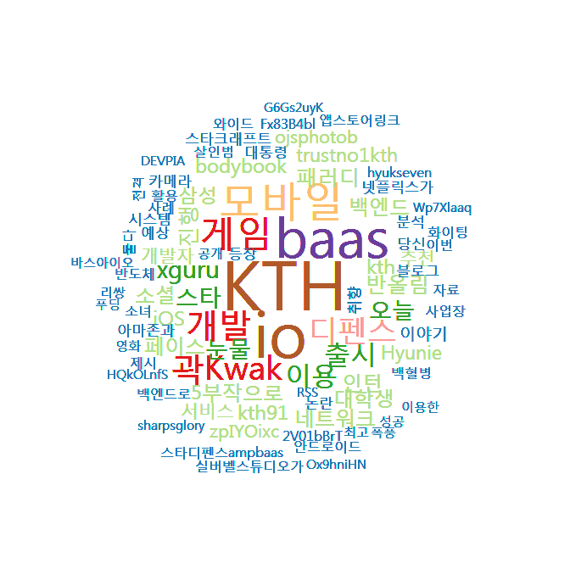
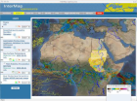





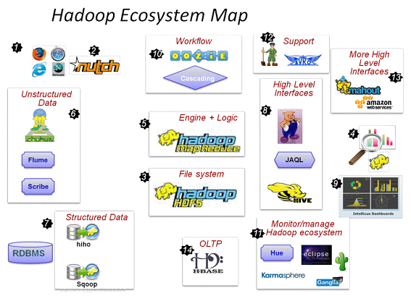





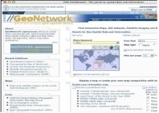








Ⅳ. 시범과제 기반 빅데이터 공통 플랫폼 내재화 방안
1. 환경분석 > 1.3 외부환경 분석
1.3.3 일반환경 분석 > 기술 동향 > 서비스 편의 향상 > OPEN SOURCE (1/2)
오픈소스는 사용의 자유, 수정 및 협업개발의 자유, 재 배포의 자유 사상을 가지고 누구나 사용할 수 있는 헙업체계로서 사용 활성화를 통한 상호발전을 목적으로 함
Open Source 정의 및 특성
FOSS 정의
FOSS : Free & Open Source Software의 약자
FOSS에서는 특정 라이선스에 따라 소프트웨어의 소스코드가 공개
일반적으로 FOSS 사용자는 소프트웨어에 대한 자유로운 사용, 복사, 수정, 개작 및 재 배포의 권한 부여
FOSS 의 Free는 ‘공짜’를 의미하는 것이 아니라, 사용자가 소스코드에 접근하고, 프로그램을 사용, 수정, 재배포 할 수 있는 ‘자유’를 의미
FOSS는 개방형 표준(Open Standard)과는 다른 의미. 하지만 일반적으로 FOSS는 국제적인 표준을 따르는 경향 존재 (OGC와 OSGeo는 다른 조직)
공간/빅데이터
클라우드 스토리지
UN GeoNetwork
Key
Findings
FOSS는 ‘공짜(No-Cost)’ 소프트웨어와는 다른 개념임
최근에는 FOSS 또한 상업용(Commercial) 소프트웨어로 간주되기 시작함
FOSS의 상대어는 폐쇄(Closed Source) 또는 독점(Proprietary) 소프트웨어로 이해하는 것이 일반적임

Slide 53
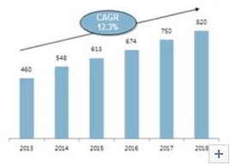
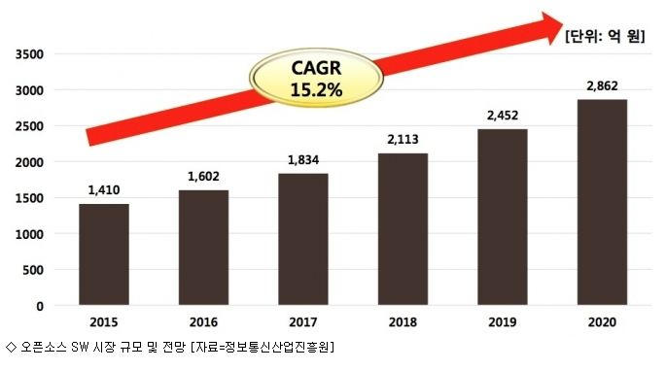
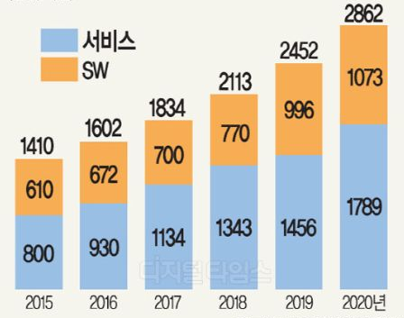
Ⅳ. 시범과제 기반 빅데이터 공통 플랫폼 내재화 방안
1. 환경분석 > 1.3 외부환경 분석
1.3.3 일반환경 분석 > 기술 동향 > 서비스 편의 향상 > OPEN SOURCE (2/2)
현재 오픈소스의 이용률은 높은 편이고, 상용 소프트웨어의 많은 부분들이 오픈소스 기술을 차용하여 제품화하고 있으며 향후 더욱 발전할 것으로 전망됨
Open Source 방향성
오픈소스 규모 및 성장률
국내 오픈소스 시장 규모( 단위 : 억원)
오픈소스 / 오픈소스 서비스 성장 규모
오픈소스 규모는 연간 평균 약 12%씩 지속적으로 증가
Cloud, GIS, HTML5가 사실상 기술적 3대 동향이 될 것으로 예측
국내 오픈소스 시장은 매년 평균 약 15%씩 성장하여, 2020년에는 2,800억원 규모의 시장을 형성할 것으로 예상
※ 공개 소프트웨어 백서, 정보통신산업진흥원 (2016 )
Key
Findings
클라우드 및 오픈소스 기반의 분산처리 아키텍처와 빅데이터 IT 기술의 Convergence임
오픈소스 도입 및 사용에 대하여, 정부 및 공공기관의 적극적인 움직임이 필요함
국외 다수 국가의 공공기관의 소프트웨어 도입을 오픈소스 기반으로 도입 / 운용하고 있고 더욱 증가 할 추세임

Slide 54
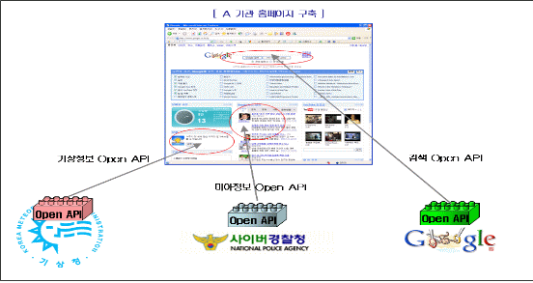
Ⅳ. 시범과제 기반 빅데이터 공통 플랫폼 내재화 방안
1. 환경분석 > 1.3 외부환경 분석
1.3.3 일반환경 분석 > 기술 동향 > 서비스 편의 향상 > OPEN API (1/2)
공개된 API를 통해 수많은 개발자가 API를 바탕으로 개발한 어플리케이션의 서비스를 가능하게 하는 플랫폼으로, 오픈 플랫폼 하에서 개발자들은 다양한 어플리케이션을 만들어 API 공급자인 Container에게 제공함
Open API 활용 개념도
Key Findings
보유한 정보나 어플리케이션들을 타 시스템에서 네트워크를 통해 활용할 수 있도록 공개
웹 확산과 함께 웹 환경에서 다른 기관에서 Open API 형태로 공개한 정보나 기능들을 결합하여 새로운 업무와 서비스 창출 활발
정부가 보유한 자원들도 Open API화 하여 민간 산업발전에 기여해야 한다는 사회적 요구 증가
Open API를 위한 국제표준기술로 웹 서비스 존재

Slide 55
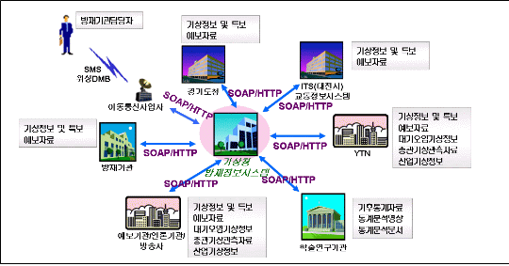
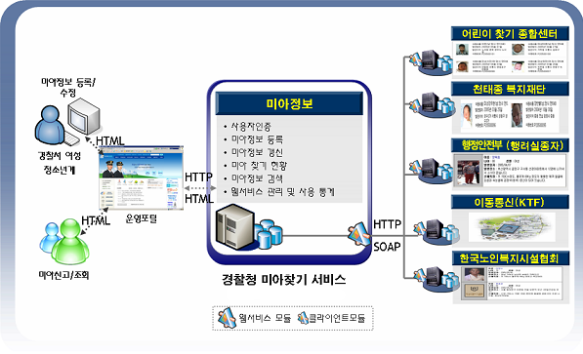
Ⅳ. 시범과제 기반 빅데이터 공통 플랫폼 내재화 방안
1. 환경분석 > 1.3 외부환경 분석
1.3.3 일반환경 분석 > 기술 동향 > 서비스 편의 향상 > OPEN API (2/2)
OPEN API 사용 사례를 검토함
기상청의 방재기상정보 Open API
경찰청의 미아정보 Open API
기상청이 생산하는 태풍, 황사 등의 방재기상정보를 재난관리, 교통, 농수산, 국방기관, 민간예보사업자 등 유관기관의 업무시스템이나 사이트에서 활용할 수 있도록 Open API 형태를 제공
기존 시스템 간의 직접 연계가 되지 않아 실시간 정보 수집이 힘들었으나 웹서비스 방식으로 정보제공이 가능해짐에 따라 연계비용 및 시간을 획기적으로 감소함
미아찾기 성공률을 높이기 위해 경찰청 미아찾기센터의 미아발생정보 및 미아 관련 정보를 Open API로 제공하여 신속하고 효율적으로 유관 기관의 업무 시스템과 공유
미아정보 공개를 통해 외부 다수 기관과 연계하여 실시간으로 미아정보를 공유하여 미아정보를 다양한 채널로 유통시킴으로써 대국민 서비스 향상
연계를 위한 개발기간이 단축
Key
Findings
Open API 서비스는 단지 기존 서비스의 확장을 넘어 저렴하게 高부가가치의 새로운 비즈니스를 창출할 수 있는 효과적 방법임

Slide 56
Ⅳ. 시범과제 기반 빅데이터 공통 플랫폼 내재화 방안
1. 환경분석 > 1.3 외부환경 분석 > 1.3.3 일반환경 분석
[ 참고 ] 1. VOC 음성파일 처리 방안
하자유형 자동분류 및 분석 서비스 검증(POC) 수행 중 VOC 음성파일에 대한 처리 방안을 검토한 내용임
No | 처리 방안 | 방안 설명 | 전제 조건 | 비 고
1 | Google Speech-API 사용 | LH공사 내부에서 1분 미만으로 분할된 음성파일을 API를 이용해 텍스트 포맷 파일로 변환하여 비식별 처리 후 구글 스토리지로 업로드 / 분석 수행 | 음성파일 확보/확인 수행기간을 고려한 대상 선정 공사 내 로컬 작업을 위한 파일 분할 텍스트 변환 파일의 비식별 처리 | 수행 기간, 수행 환경에 따른 요금 고려 확보된 음성파일 특성에 대한 선 검토 필요
2 | Google Speech-API 사용 | LH공사 내부에서 VOC 음성파일을 Call 상담 패턴을 고려해 1분 미만으로 분할한 후 개인정보 내역이 포함된 파일을 삭제 후 구글 스토리지로 업로드 / 분석 수행 | 음성파일 확보/확인 Call 상담 패턴 확인 공사 내 로컬 작업을 위한 파일 분할 | Call 상담 패턴을 활용한 파일 분할 / 해당 파일 삭제로 개인정보 사전 처리 고려(’18.04.17(화) 부) 샘플 음성파일 기준으로 Call 상담 패턴을 사전 파악하여 VOC 음성파일 분할 시간 정의
3 | STT 솔루션 사용 | LH공사 내부에서 해당 솔루션을 사용해 음성파일을 텍스트 파일로 변환하여 비식별 처리 후 구글 스토리지로 업로드 / 분석 수행 | 음성파일 확보/확인 대상 솔루션 벤더 선정 및 특성 파악 수행기간을 고려한 대상 선정 텍스트 변환 파일의 비식별 처리 | 리뷰와이저 (https://reviewiser.io) 브리지텍 (http://www.bridgetec.co.kr/business/voicesolution/index.jsp) 셀바스 AI (http://speech.selvasai.com/) 시스트란 (http://www.systran-software.co.kr/translation-products/asr/ezdas/) 동방정보통신(http://www.dbic.co.kr/pro/pro_etc_voice.html) 베이글소프트(http://www.vagelsoft.com/?page_id=872)
4 | 음성파일 제외 | 수행 기간과 환경을 고려하여 수집/분석 대상에서 VOC 음성 파일 제외 | 분석 대상 제외에 대한 고객 협의 및 확인 | VOC 음성파일 제외 사항에 대한 근거 명확화 필요
- | 기타 | [ VOC 음성파일 관리 현황 (2018.03.30(금) 부 ] 1. 공식적으로 3년치(약 150만건, 500 GByte 정도)를 주거자산관리처에서 관리 중 2. 1일 업무시간(09시 ~ 18시) 중 시간대별 디렉토리 내에 음성파일을 생성 / 보관 3. 파일명은 상담사 번호 4자리와 분초 4자리 조합으로 구성 4. 파일 확장자는 REC 5. 빈도는 관리중인 디렉토리 내 파일 개수로 확인 필요하며, 여름 장마철, 겨율 혹한기 등에 콜이 많음

Slide 57
Ⅳ. 시범과제 기반 빅데이터 공통 플랫폼 내재화 방안
1. 환경분석 > 1.3 외부환경 분석 > 1.3.3 일반환경 분석
[ 참고 ] 2. GCP Speech-API 사용 프로세스 (1/2)
Google의 Speech-API 사용 시 내부적인 프로세스 내역임 (요청 접수 이후의 처리단계는 사용자에게 공개되지 않고 내부적으로 관리됨 )
API 사용 시 프로세스 처리 내역
LH공사
로컬 환경
GCP
요청접수
원문전송
정보관리 DB
첨부파일 저장소
처리 이력
API를 통한 텍스트 변환 처리 요청
(분할 정보, 변환 정보, 처리내역 관리 정보)
첨부파일 저장소에는 음성파일의 텍스트 변환을 위한 데이터 정보와 관리 정보가 임시로 저장되나, 조회 불가능
1
변환 요청 관리정보 검색
(관리 ID)
2
변환 처리를 위한 정보항목 추출
변환 정보항목 취합
3
첨부파일 검색 (관리 정보)
처리 데이터 전송
(변환 내역 및 기본정보)
첨부파일 제공 (변환 파일, 기본 처리정보)
4
5
정상접수 ACK.
전송이력정보 생성
다양한 보안 사항을 준수하며, API 호출 시 사용되는 데이터를 저장하여 별도로 활용하지 않음

Slide 58
Ⅳ. 시범과제 기반 빅데이터 공통 플랫폼 내재화 방안
1. 환경분석 > 1.3 외부환경 분석 > 1.3.3 일반환경 분석
[ 참고 ] 2. GCP Speech-API 사용 프로세스 (2/2)
GCP의 Speech-API 사용 시 주요 단계 별 세부 처리내역임
No | 기능 | 주요 설명 | 대상 정보 | 주요 범위 | 비 고
1 | API 요청 접수 | 특정 사용자로부터 API를 사용한 변환 요청 접수 | 요청 내역 | 요청된 음성파일 | 내부적으로 관리하는 식별키는 사용자에게 요청된 원본의 처리 결과를 반환하기 위한 후처리 정보임 필요한 위치로 변환된 정보를 보내기 위한 식별키로 내부적으로 사용
2 | 요청 관리정보 검색 | 요청된 관리정보를 기준으로 API 정보를 검색 | 요청된 관리정보 | 요청된 (변환)처리관련 정보 | 요청된 음성파일이 원본 파일을 의미하며 제도적으로 규정한 내용 및 형식이 적용됨
3 | 정보항목 추출 및 취합 | 검색된 내용을 기준으로 정보항목을 추출하고 취합함 | 정보 항목 | 처리된 관리정보 | API 처리 중 구성되는 관리 내역의 정보항목과 변환 내역을 의미하며, 옵션에 따라 전체 또는 일부로 내용을 구성할 수 있음
4 | 첨부파일 추출 | 요청된 변환관리 정보 기준으로 변환파일을 추출함 | 변환 파일 | 변환된 텍스트 파일 | 관리정보와 변환 처리 결과 파일로 구분할 수 있음
5 | 변환 데이터 전송 | 변환 데이터 전송에 필요한 원본 음성파일 대상으로 요청된 기본 정보를 포함하여 반환함 | 반환 내역 변환 파일 | 원본 데이터를 요청한 사용자로 반환하기 위한 정보 변환 데이터를 구성하는 기본 관리정보 | 변환 처리된 파일 전송 후 정상접수 ACK를 수신하고 이력을 남겨 관리함
1
2
3
4
5

Slide 59
Ⅳ. 시범과제 기반 빅데이터 공통 플랫폼 내재화 방안
1. 환경분석 > 1.3 외부환경 분석 > 1.3.3 일반환경 분석
[ 참고 ] 3. API 사용 관련 Google의 보안사항 준수 내역
GCP에 적용되는 보안사항 중 API 사용 시 관련된 주요 보안사항에 대한 검토 내용임
No | 주요 보안사항 | 주요 설명 | 주요 확인 정보 | 검토 및 충족여부 확인 | 비고
1 | Google 보안 백서 | 전송중인 데이터 보안 - Google에서 전송 중에 데이터의 안전 유지가 중요 - Google Front End 서버는 강력한 암호화 프로토콜을 지원 - Google의 웹 서비스와 API 간의 연결을 보호 다양한 고객들의 규정 준수 요구사항 정보를 공개함 | 각 규정 준수 |  | https://cloud.google.com/docs/
2 | Google 데이터 처리 및 보안 조항 | 약관에 명시된 대로 Google이 모든 고객 데이터를 삭제할 때까지 유효하며 자동으로 만료됨 계약 기간 만료 시 관련 법에 따라 Google 시스템에서 모든 고객 데이터(기존 사본 포함)를 삭제하도록 Google에 지시함 계약 만료되기 전에 고객이 이후에 보유하고자 하는 고객 데이터 수출에 대한 책임이 있음을 인정하고 동의함 | 데이터 보호 법령 고객 개인 데이터 처리 |  | https://cloud.google.com/terms/data-processing-terms#6-data-security-security-compliance-audits
3 | GCP 보안 | Google의 데이터 센터는 침입자를 감지하고 추적할 수 있는 고해상도 내부 및 외부 카메라로 연중무휴 24시간 모니터링됨 서버 및 소프트웨어 스택에 대하여 보안을 염두해 두고 구축하여 보안 풋프린팅 우려를 감소함 저장된 고객 콘텐츠를 항상 1개 이상의 암호화 메커니증을 사용하여 암호화함 | 인프라 보안 설계 백서 데이터 암호화 데이터 폐기 |  | https://cloud.google.com/security/
4 | Google 개인정보 보안 | 암호화를 통해 전송 중인 데이터를 비공개로 유지 Google의 클라우드 인프라에서 연중무휴 하루 24시간 사용자 데이터 보호 정부에 사용자 데이터에 대한 직접적인 액세스를 제공하지 않음 | 투명성 보고서 |  | https://privacy.google.com/your-security.html
5 | GCP 응용 프로그램 계층 전송 보안 | Google에서 개발한 상호 인증 및 전송 암호화 시스템인 Application Layer Transport Security로 원격 프로시저 호출 시 통신을 보호함 클라우드와 같은 컨테이너 응용 프로그램에 맞게 조정되고 Google의 데이터센터 환경 요구를 충족하도록 설계됨 | 암호화 백서 프로토콜 버퍼 형식 - 마스터 인증 - 핸드 쉐이크 인증 |  | https://cloud.google.com/security/encryption-in-transit/
Yes
No
√
Yes
No
√
Yes
No
√
Yes
No
√
Yes
No
√

Slide 60
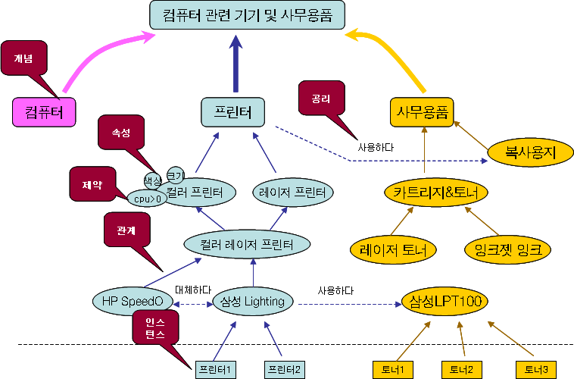
Ⅳ. 시범과제 기반 빅데이터 공통 플랫폼 내재화 방안
1. 환경분석 > 1.3 외부환경 분석
1.3.3 일반환경 분석 > 기술 동향 > 자원 관리 및 이용 > 온톨로지
온톨로지와 시맨틱 웹을 이용하여 메타모델을 기반으로 온톨로지 모델을 구축하고 의미기반 통합 검색 서비스를 구현하는 등 다양한 활용이 가능함
온톨로지의 정의
필요성 및 유형별 분류
필요성
정보 생성 시 의미를 부여하며 정보가 지식으로 가치를 지닌 상태로 향상시키는 지식의 체계적인 표현방안
XML, RDF의 구조적 의미적 애매모호성으로 인한 정보 공유의 한계 해결
원하는 지식 항목 검색의 정확성 증대
새로운 지식의 조직화에 대한 효과성 증대
시맨틱 상호 운영성, 표준화, 커뮤니케이션, 지식검색 활성화
유형별 분류
영역 온톨로지 : 특정 영역에서 적합한 지식을 포함하는 온톨로지
메타 데이터 온톨로지 : 더블린 코어(표준화된 메타 데이터 요소 집합)와 같이 온라인 정보원의 내용을 기술하기 위한 어휘집을 제공하는 온톨로지
일반 온톨로지 : 세상의 모든 사물에 대한 일반적인 지식 및 개념(시간, 공간, 상태, 사건 등)을 포함하는 온톨로지
표현 온톨로지 : 특정 영역에 결부되지 않는 온톨로지로서 무엇을 표현해야 하는가에 대한 언급없이 개체를 제공하는 온톨로지
메소드 온톨로지 : 특정 업무에 관한 정보를 제공하는 온톨로지
정의
관심 영역 내 공유된 개념화에 대한 형식적이고 명시적인 명세화
실세계에 존재하는 모든 개념들과 개념들의 속성, 그리고 개념들이 상호간에 의미적으로 어떻게 연결되어 있는지를 컴퓨터가 이해할 수 있도록 기술해 놓은 어휘
일정의 데이터베이스나 보통의 관계형 데이터베이스와는 달리 개념들 간의 위계구조와 기타 관계 및 제약이 표현

Slide 61



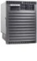
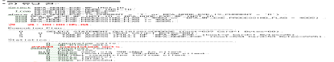



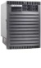

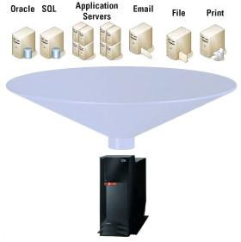
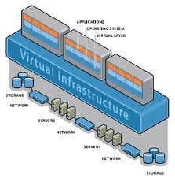
Ⅳ. 시범과제 기반 빅데이터 공통 플랫폼 내재화 방안
1. 환경분석 > 1.3 외부환경 분석
1.3.3 일반환경 분석 > 기술 동향 > 자원 관리 및 이용 > 자원 가상화
가상화는 여러 개의 물리적인 서버와 스토리지를 통합함으로써 물리적으로 소요되는 하드웨어, 전력, 관리인력과 노력을 획기적으로 줄일 수 있음
가상화의 정의
기술 개념
위키피디아
가상화 기반의 서버 통합은 서버 자원을 최대한 사용할 수 있게 해주는 안정적이면서도 이행이 용이한 통합기술이며, 높은 수준의 에너지 절약을 달성할 수 있는 핵심 기술임
“가상화는 컴퓨팅 리소스들의 논리적 그룹핑이나 하위 세트를 제공하여 원래 설정 보다 더 나은 혜택을 줄 수 있는 방식으로 액세스 될 수 있도록 하며, 이 새로운 가상 리소스는 지리적 위치, 기반 리소스의 물리적 설정에 제한되지 않는다”
하드웨어(가상화)
소프트웨어(최적화)
가트너
평균 30%자원을 사용하는 서버 6대
S/W최적화
“사용자에게 리소스의 물리적 속성이나 영역이 감춰진 채 제공되는 리소스의 모음”
합목적성
최적화된 S/W
업무 적합성
가상화 등장 배경
평균 80%자원을 사용하는 서버 2대
20세기 말부터 분산 컴퓨팅의 확산이 이뤄지면서 이에 따른 관리의 어려움과 위험 요소의 증가되고 비용의 축소를 위해 많은 노력을 기울이게 됨
자원낭비 최소화→시스템 효율성 극대화
최적화된 작동→시스템 효율성 극대화
특정 하드웨어에 종속적인 애플리케이션의 구현은 기존 또는 신규로 배치되는 하드웨어의 도입에 제한적이기 때문에 활용율이 매우 낮음
낮은 자원 활용률은 TCO를 증대시키며, 부적절한 예산의 배정으로 인해 기관의 효율적인 자금 활용을 떨어뜨림
유휴자원을 효율적으로 사용하고, 이에 따른 도입 및 운영 비용을 절감하기 위하여 가상화 기술이 대두됨

Slide 62
Ⅳ. 시범과제 기반 빅데이터 공통 플랫폼 내재화 방안
1. 환경분석 > 1.3 외부환경 분석
1.3.3 일반환경 분석 > 시사점 종합
정책, 경제, 사회 및 기술 분야의 일반환경 분석을 통한 시사점은 다음과 같음
일반환경 분석 시사점
일반환경 분야
주요 시사점 종합
일반
환경
정책 환경
빅데이터 등 범국가적으로 고도화된 ICT 인프라 기반 체계 마련 필요
범정부 차원의 데이터 연계·통합, 빅데이터 활용과제 발굴 및 확산 등을 담당할 운영 및 관리체계 마련 필요
여러 부처에 편재되어 있는 정책정보의 탈 경계적 연계 및 활용체계 마련 필요
민감한 개인정보가 노출되지 않기 위한 정보보호체계 기반 구축 필요
경제 환경
지속적으로 성장하고 있는 빅데이터 시장에 대비한 정책 및 데이터 활용 기반 마련 필요
국외 공공기관 빅데이터 도입 및 전략적 활용에 발맞춰 빅데이터 활용 기반 마련, 데이터 분석가 확보 등 빅데이터 기반의 우리나라 정책 수립 필요
사회 환경
효과적인 정책 수립 지원을 위한 데이터 활용체계 마련 필요
공개된 공공데이터를 한곳에서 쉽게 활용할 수 있는 기반체계 마련 필요
국가적 지원 서비스 정보에 미리 알려주는 체감형 서비스 제공 필요
제공자 위주의 일방적인 지원 서비스 제공이 아니라 지원 대상에 맞춘 입체적 지원 서비스 제공 필요
기술 환경
지능 정보기술의 등장으로 ICBAM을 지원하는 통합 플랫폼 형태로 전환 모색
데이터를 제대로 활용할 수 있게 도움을 제공하는 Bigdata-as-a-service로 활용 전환

Slide 63
Ⅳ. 시범과제 기반 빅데이터 공통 플랫폼 내재화 방안
환경분석
1.1 환경분석 개요
1.2 클라우드 컴퓨팅 개념
1.3 외부환경 분석
1.4 내부환경 분석
1.5 선진사례 분석
1.6 핵심 성공요소 도출
내재화 아키텍처 설계
고려사항
1.3.1 개요 및 절차
1.3.2 빅데이터 / 클라우드 시장 동향 분석
1.3.3 일반환경 분석
1.3.4 법∙제도 분석
1.3.5 Public 클라우드 서비스 분석
1.3.6 외부환경 분석 시사점 종합
1.3.4.1 분석 개요 및 관점
1.3.4.2 공공기관 민간 클라우드 이용 지침
1.3.4.3 클라우드 컴퓨팅 발전 및 이용자 보호에 관한 법률
1.3.4.4 클라우드 컴퓨팅 서비스 정보보호에 관한 기준
1.3.4.5 클라우드 컴퓨팅 서비스 보안인증 제도
1.3.4.6 시사점 종합

Slide 64
Ⅳ. 시범과제 기반 빅데이터 공통 플랫폼 내재화 방안
1. 환경분석 > 1.3 외부환경 분석
1.3.4 법∙제도 분석 > 분석 개요 및 관점
클라우드 관련 법∙제도에 대한 분석을 통해 법률 상세내용, 이슈사항 및 제약사항을 확인하여 LH공사의 빅데이터 공통 플랫폼 내재화 방안 수립 시 성공적인 클라우드 도입을 할 수 있는 시사점을 도출함
클라우드 관련 법∙제도 분석 개요
법∙제도 분석 관점
분
석
목
적
클라우드 환경으로의 변화 요구와 관련한 법∙제도 현황 및 이슈 파악
법∙제도 시사점 도출을 통한 향후 클라우드 관련 법제도 방향성 분석
분석 관점
상세 내용
제한 사항
방향성
공공기관
민간 클라우드
이용 지침
분
석
대
상
공공기관
민간 클라우드 이용지침
공공기관의 민간 클라우드 도입을 위한 법∙제도 및 보안성 검토 내용 확인
클라우드
컴퓨팅 발전법
클라우드 도입의 가장 기반이 되는 법제도 상세내용 및 이슈사항 검토
클라우드
컴퓨팅
발전법
클라우드
정보보호 기준
공공기관용 추가 보호조치의 상세내용 확인 및 클라우드 보안 관련 제약사항 확인
클라우드
정보보호
기준
분
석
절
차
분석 방향
정의
문헌
조사
법∙제도
상세내역
시사점 도출
분석관점
정의
법∙제도
문헌 조사
주요 핵심사항
정리
필요한 법∙제도
시사점 도출
클라우드 도입 관련 법∙제도 시사점 도출

Slide 65
Ⅳ. 시범과제 기반 빅데이터 공통 플랫폼 내재화 방안
1. 환경분석 > 1.3 외부환경 분석
1.3.4 법∙제도 분석 > 공공기관 민간 클라우드 이용 지침 (1/2)
공공기관의 민간 클라우드 이용 가이드라인에 따라 정부기관의 클라우드 관련 법제도를 준수하고 정책 협의체와 국정원의 보안성 검토를 마친 후, 보안 인증을 받은 민간 클라우드 이용 가능함
개요
공공기관 클라우드 도입 기준 및 절차
기관
행정자치부 정보자원정책과
공공기관
1
공공기관의 장은 사업계획 수립 시, 민간 클라우드 이용 가능 여부를 기관 체적으로 검토
민간 클라우드 이용
자체 검토
목적
공공기관이 민간 클라우드를 안전하고 신뢰성 있게 이용할 수 있도록 이용 관련 절차와 기준을 정함
2
2-1. 정보자원 등급이 “3” 이거나 기존에 민간 클라우드를 이용한 동일 사례가 있다면 정책협의체에 자체결과 통보
관련
법∙제도
준수
사항
미래부
클라우드 컴퓨팅 발전 및 이용자 보호에 관한 법률
클라우드 컴퓨팅 서비스 정보보호에 관한 기준
통보 및
검토 요청
2-2. 정보자원 등급이 “2” 이거나 자체판단이 어렵다면 정책협의체에 검토 요청
행자부
공공기관 민간 클라우드 이용 지침
정책협의체*
국정원
3
정책협의체는 필요 시 해당 공공기관의 소속 행정기관의 의견을 참고하여 2주내 결과 통보
국정원
국가∙공공기관 클라우드 컴퓨팅 보안 가이드라인
이용
가능여부 검토
보안성
검토
4
정보보호에 관한 사항은 국정원이 별도로 검토하여 결과 통보
과기부
클라우드 컴퓨팅 서비스 보안인증제도
결과 통보
5
공공기관의 장은 정책협의체 의견을 감안하여 민간 클라우드 이용
공공기관
공공기관 민간 클라우드 이용 지침 평가 절차를 거친 후
정보자원 등급에 따라 최종 검토가 이루어지며,
민간 클라우드 도입 확정 시
보안 인증을 받은 민간 클라우드만 이용 가능
민간 클라우드 이용
클라우드 보안성 검토를 위한 정보보호에 관한 사항은 국가정보원이 별도로 검토하며,
이 절차가 다소 까다로움
* 정책협의체: 행자부, 미래부, 기재부, 조달청
※ 출처 : 행정자치부, 공공기관 민간 클라우드 이용 가이드라인, 2016.

Slide 66
Ⅳ. 시범과제 기반 빅데이터 공통 플랫폼 내재화 방안
1. 환경분석 > 1.3 외부환경 분석
1.3.4 법∙제도 분석 > 공공기관 민간 클라우드 이용 지침 (2/2)
공공기관의 정보자원 중요도 평가 등급에 따라 민간 클라우드 적용 여부가 결정되며, ‘III 등급’ 으로 판단되는 경우 민간 클라우드를 우선 도입할 수 있음
평가 기준
구분 |  |  | 평가기준
서비스 |  | 상 | ‘중’+이용자가 매우 많거나, 이용자에게 매우 중요한 서비스를 제공
 |  | 중 | 기관 외부 이용자에게 민원 등 기관업무에 해당되는 서비스 제공
 |  | 하 | 기관 외부 이용자에게 단순정보를 제공
데이터 |  | 상 | 다수(예: 백만건)의 개인정보 또는 민감 개인정보∙고유식별번호 저장, 또는 장기적인 보간(예: 5년 이상) 이 필요한 자료 저장
 |  | 중 | 공개 가능한 정보이나 위∙변조 시 상당한 피해 발생 가능, 또는 중∙소규모의 개인정보 저장
 |  | 하 | 공개 가능한 정보이면 위∙변조되더라도 피해가 크지 않음
연계 |  | 상 | 업무 시스템과 연계, 또는 인터넷상의 특수시스템과의 연계(암호화 등 추가 조치 필요)
 |  | 중 | 인터넷상의 타시스템과 복잡하게 연계
 |  | 하 | 인터넷상의 타시스템과 간단하게 연계
업무대체 수준 | 업무 대체율 | 상 | 사고발생 시 타 수단으로 업무를 대체할 수 없음
 |  | 중 | 사고발생 시 타 수단으로 일부 업무 대체 가능
 |  | 하 | 사고발생 시 타 수단으로 대부분의 업무 대체 가능
 | 업무대체 비용 | 상 | 사고발생 시 타 수단으로 대체하는 비용이 높음
 |  | 중 | 사고발생 시 타 수단으로 대체하는 비용이 보통
 |  | 하 | 사고발생 시 타 수단으로 대체하는 비용이 거의 없음
사고시 파급효과* |  | 상 | 국가∙사회적으로 큰 피해∙혼란이 발생될 수 있으며, 정부∙공공기관의 신뢰도에 큰 영향을 줄 수 있으며, 즉시 복구 필요
 |  | 중 | 국가∙사회적 피해∙혼란이 발생될 수 있으며, 정부∙공공기관의 신뢰도에 상당한 영향을 미치며, 빠른 복구 필요
 |  | 하 | 국가∙사회적 피해가 발생되지 않으며, 정부∙공공기관의 신뢰도에 경미한 영향을 미치며, 복구가 시급하지 않음
유의 사항
1. 안보∙치안∙외교∙재난 및 전기∙통신∙도로 등 국가 기반 기능을 수행하는 기관
2. 수출입∙통상∙금융 등 사고발생 시 국가적 차원의 경제적 피해가 우려되는 기관
3. 보건∙복지 등 국민의 생명∙기본권을 지원∙보장하거나 행정지원 중단 시 국민 일상의 심각한 불편을 초래하는 기관
정보자원 중요도 등급 기준
I 등급
민간 클라우드 이용 불가
II 등급
정책협의체 의견을 감안하여 민간 클라우드 이용 여부 판단
III 등급
민간 클라우드 우선 이용
※ 출처 : 행정자치부, 공공기관 민간 클라우드 이용 가이드라인, 2016.

Slide 67
Ⅳ. 시범과제 기반 빅데이터 공통 플랫폼 내재화 방안
1. 환경분석 > 1.3 외부환경 분석
1.3.4 법∙제도 분석 > 클라우드 컴퓨팅 발전 및 이용자 보호에 관한 법률
미래창조과학부에서 추진한 법령으로 국회 본회의를 통과(2015.03.03)하였으며, 공공기관의 클라우드 도입관련 예산, 전산시설, 정보보호, 조달 및 전문인력 양성 등의 내용을 담고 있음
대상 법령 주요 내용
검토
법령
대상
구분
법령
목적
법률
클라우드컴퓨팅 발전 및 이용자 보호에 관한 법률
(약칭 : 클라우드컴퓨팅법)
이법은 클라우드컴퓨팅의 발전 및 이용을 촉진하고
클라우드컴퓨팅서비스를 안전하게 이용할 수 있는 환경을 조성함으로써
국민생활의 향상과 국민경제의 발전에 이바지함을 목적으로 한다.
조항 | 법조항 명 | 주요 내용 | 시사점
제12조 | 국가기관등의 클라우드컴퓨팅 도입 촉진 | 국가기관등은 클라우드 컴퓨팅을 도입하도록 노력하여야 한다. 정부는 [국가정보화 기본법] 에 따 른 국가정보화 정책이나 사업 추진에 필요한 예산을 편 성할 때에는 클라우드컴퓨팅 도입을 우선적으로 고려하여야 한다. | 클라우드 도입 촉진 클라우드 관련 예산 우선 편성
제20조 | 공공기관의 클라우드컴퓨팅서 비스 이용 촉진 | 정부는 공공기관이 업무를 위하여 클라우드컴퓨팅서비스 제공자의 클라우드컴퓨팅서비스를 이용할 수 있도록 노력하여야 한다. | 공공업무 클라우드 이용 촉진
제21조 | 전산시설등의 구비 | 다른 법령에서 인가·허가·등록·지정 등의 요건으로 전산 시설·장비·설비 등(이하 "전산시설등" 이라 한다)을 규정한 경우 해당 전산시설등에 클라우드컴퓨팅서비스가 포함되는 것으로 본 다. 다만, 다음 각 호의 어느 하나에 해당하는 경우에는 그러하지 아니하다. 해당 법령에서 클라우드컴퓨팅서비스의 이용을 명시적으로 금지한 경우 해당 법령에서 회선 또는 설비의 물리적 분리구축 등을 요구하여 사실상 클라우드컴퓨 팅서비스 이용을 제한한 경우 해당 법령에서 요구하는 전산시설등의 요건을 충족하지 못하는 클라우드컴퓨팅서비스 를 이용하는 경우 | 클라우드컴퓨팅서비스 관련 전 산시설(예: 데이터센터) 의 구비 는 법령 요건 충족 시 필수사항 아님
제23조~ 제27조 | 클라우드컴퓨팅서비스의 신뢰 성 향상 및 이용자 보호 | (제23조) 클라우드컴퓨팅서비스 제공자는 클라우드컴퓨팅서비스의 품질∙성능 및 정보보호 수준을 향상시키기 위하여 노력하여야 한다. (제27조) 클라우드컴퓨팅서비스 제공자는 법원의 제출명령이나 법관이 발부한 영장에 의하 지 아니하고는 이용자의 동의없이 이용자의 정보를 제3자에게 제공하거나 서비스 제공 목적 외의 용도로 이용할 수 없다. | 클라우드 품질 및 정보보호 수준 향상 노력 필요 기존 이용자 정보보호법에 따름

Slide 68

Ⅳ. 시범과제 기반 빅데이터 공통 플랫폼 내재화 방안
1. 환경분석 > 1.3 외부환경 분석
1.3.4 법∙제도 분석 > 클라우드 컴퓨팅 서비스 정보보호에 관한 기준 (1/2)
권고사항으로 “클라우드컴퓨팅 발전 및 이용자 보호에 관한 법률” 제23조 제2항에 따라 클라우드서비스 제공자가 준수해야 하는 기준이며 4개의 보호조치 중 “공공기관용 추가 보호조치” 검토가 필요함
대상 법령 주요 내용
검토
법령
대상
구분
법령
목적
법률
클라우드컴퓨팅 발전 및 이용자 보호에 관한 법률
제23조 제2항
“클라우드컴퓨팅 발전 및 이용자 보호에 관한 법률” 제23조 제2항에 따라
클라우드컴퓨팅서비스의 안전성과 신뢰성 향상에 필요한
정보보호 기준의 구체적인 내용을 정함.
관리적∙물리적∙기술적 보호조치 및 공공기관용 추가 보호조치로 총 14개 부문 117개 통제항목으로 구성됨
구분 | 주요 조치내용
관리적 보호조치 | 정보보호정책 수립, 인적보안, 자산 관리, 서비스 공급망 관리, 침해사고 관리 등
기술적 보호조치 | 가상화 보안, 접근통제, 네트워크 보안, 데이터 보안/암호화 등
물리적 보호조치 | 보안구역 지정, 물리적 접근제어, 장비 반출입 등 정보 처리 시설 및 장비보호
공공기관용 추가 보호조치 | 도입 전산장비 안정성, 물리적 위치 및 분리, 검증필 암호화 기술 제공 등
공공기관용 추가 보호조치 사항
구분 | 보호조치명
14.1.1 | 보안 서비스 수준협약
14.1.2 | 도입 전산장비 안정성
14.1.3 | 보안관리 수준
14.1.4 | 사고 및 장애 대응
14.2.1 | 물리적 위치 및 분리
14.2.2 | 중요장비 이중화 및 백업체계 구축
14.3.1 | 검증필 암호화 기술 제공
14.3.2 | 보안관제 제반환경 지원
※ 출처 : 한국인터넷진흥원, 클라우드컴퓨팅서비스 정보보호 기준, 2016.

Slide 69

Ⅳ. 시범과제 기반 빅데이터 공통 플랫폼 내재화 방안
1. 환경분석 > 1.3 외부환경 분석
1.3.4 법∙제도 분석 > 클라우드 컴퓨팅 서비스 정보보호에 관한 기준 (2/2)
공공기관용 추가 보호조치의 내용은 다음과 같으며, 공공기관의 클라우드 도입을 위해 CC인증, 시스템 및 데이터의 물리적 위치와 망분리 운영, 이중화 / 백업체계, 국가 검증필 암호화 기술 확인이 필수적임
공공기관용 추가 보호조치 사항
구분 | 보호조치 상세내용
14.1.1 보안서비스 수준협약 | 공공기관의 보안 요구사항이 반영된 보안서비스 수준 협약을 체결하고, 클라우드컴퓨팅서비스 관련 정보보호 정보를 공공기관에 제공하여야 한다.
14.1.2 도입 전산장비 안정성 | 클라우드컴퓨팅서비스 구축을 위해 도입되는 서버∙PC 가상화 솔루션 및 정보보호 제품 중에 CC인증이 필수적인 제품군은 국내∙외 CC인증을 받은 제품을 사용하여야 한다.
14.1.3 보안관리 수준 | 클라우드컴퓨팅서비스 운영 장소 및 망은 공공기관 내부 정보 시스템 운영 보안 수준에 준하여 보안 관리하여야 한다.
14.1.4 사고 및 장애 대응 | 클라우드컴퓨팅서비스를 제공하는 민간 사업자는 사고 또는 장애 발생 시 공공기관의 사고∙장애 대응 절차에 따라 해당 공공기관, 대내∙외 관 련 기관 및 전문가와 협조체계를 구성하여 대응하여야 하며, 공공기관 의 사고∙장애 대응에 적극 협조하여야 한다.
14.2.1 물리적 위치 및 분리 | 클라우드 시스템 및 데이터의 물리적 위치는 국내로 한정하고, 공공기 관용 클라우드컴퓨팅 서비스의 물리자원(서버, 네트워크, 보안장비 등), 출입통제, 운영인력 등은 일반 이용자용 클라우드컴퓨팅서비스 영역과 분리하여 운영하여야 한다.
14.2.2 중요장비 이중 화 및 백업체 계 구축 | 클라우드컴퓨팅서비스를 제공하는 사업자는 네트워크 스위치, 스토리 지 등 중요장비를 이중화하고 서비스의 가용성을 보장하기 위해 백업체 계를 구축하여야 한다.
14.3.1 검증필 암호화 기술 제공 | 클라우드컴퓨팅서비스를 통해 생성된 중요자료를 암호화하는 수단을 제공하는 경우에는 검증필 국가표준암호화 기술을 제공하여야 한다.
14.3.2 보안관제 제반 환경 지원 | 공공기관에 클라우드컴퓨팅서비스 보안관제 수행에 필요한 제반환경을 지원하여야 한다.
공공기관 클라우드 도입 시 필수 점검사항
CC인증이 필수적인 제품군에 대한 CC인증 여부
클라우드 시스템 및 데이터의 국내 존재 여부
공공과 민간 클라우드 서비스 영역에 물리적 분리 여부
중요 장비 이중화 및 백업체계 구축 여부
주요 구간에 대한 국가 검증필 암호화 적용 여부

Slide 70






Ⅳ. 시범과제 기반 빅데이터 공통 플랫폼 내재화 방안
1. 환경분석 > 1.3 외부환경 분석
1.3.4 법∙제도 분석 > 클라우드 컴퓨팅 서비스 보안인증 제도
“클라우드컴퓨팅법(약칭)” 제23조 제2항에 따라 정보보호 기준의 준수 여부 확인을 위한 보안인증제도로 국내에는 KT, 네이버, 가비아, NHN엔터테인먼트, LG-CNS 총 5개의 기업에서 IaaS 서비스에 한하여 보안인증을 발급받음
개요 및 현황
인증 마크
정의
클라우드 보안 인증 발급업체 현황
제23조제2항에 따라
정보보호 기준의 준수 여부 확인을 인증기관이 평가하여
이용자들이 안심하고 클라우드 서비스를 이용할 수 있도록 지원하는 제도
업체명
보안 인증 범위
㈜케이티
KT G-Cloud 서비스
(IaaS)
목적
공공기관에 안전성 및 신뢰성이 검증된 민간 클라우드 서비스 공급
객관적이고 공정한 클라우드 서비스 보안인증을 실시하여 이용자의 보안 우려를 해소하고, 클라우드 서비스 경쟁력 확보
네이버 비즈니스 플랫폼(주)
네이버클라우드 BIZ-G 서비스
(IaaS)
보안
평가
/
인증
체계
정책기관 (과기부)
㈜가비아
가비아 G 클라우드 서비스
(IaaS)
기술 자문
평가/인증 기관
(한국인터넷진흥원)
기술자문기관
(국가보안기술연구소)
인증위원회
엔에이치엔엔터테인먼트㈜
G-토스트 클라우드서비스
(IaaS)
보안인증 신청 보안 평가/인증
민간 클라우드 서비스 이용
신청 기관
㈜엘지씨엔에스
LG G-Cloud
(IaaS)
이용자
※ 출처 : 한국인터넷진흥원, 클라우드 보안인증제 홈페이지

Slide 71




Ⅳ. 시범과제 기반 빅데이터 공통 플랫폼 내재화 방안
1. 환경분석 > 1.3 외부환경 분석
1.3.4 법∙제도 분석 > 시사점 종합
공공기관 클라우드 도입 시 우선적으로 검토 / 준수해야 하는 국내 클라우드 관련 법∙제도는 총 4개이며, LH공사의 정보자원 등급 및 공공기관 클라우드 도입 필수 점검사항 등의 확인이 우선 진행되어야 함
법∙제도 분석 대상 및 주요 시사점
공공기관 민간 클라우드 이용 지침
정보자원 등급 평가제
I 등급 |  | II 등급 | 정책협의체가 민간 클라우드 이용 여부 판단 | III 등급 | 민간 클라우드 우선 이용
민간 클라우드
이용 불가
클라우드 컴퓨팅 발전 및 이용자 보호에 관한 법률
전산장비 및 정보보호 기준 관련 법조항
제21조
전산시설등의 구비
관련 법령 요건 충족 시 전산시설 구비 필수사항 아님
클라우드컴퓨팅서비스의 신뢰성 향상 및 이용자 보호
클라우드컴퓨팅서비스 품질∙성능 및 정보보호 수준을 향상시키기 위한 노력으로 “클라우드 컴퓨팅서비스 정보보호에 관한 기준” 을 준수해야 하며, “클라우드 컴퓨팅서비스 보안인증제도” 를 취득한 기업의 클라우드 서비스만 이용 가능
제23 ~ 27조
클라우드 컴퓨팅서비스 정보보호에 관한 기준
공공기관용 추가 보호조치 기준 필수 점검 사항
제품의 CC인증 여부
시스템 및 데이터의 국내 존재 여부
공공/민간의 물리적 분리 여부 이중화 및 백업체계 여부 암호화 적용 여부
클라우드 컴퓨팅서비스 보안인증제도
클라우드 보안 인증 발급업체 현황
네이버 비즈니스 플랫폼㈜
㈜케이티
㈜가비아
Key
Findings
LH공사 정보자원의 등급 평가를 통한 민간 클라우드 이용 가능 여부에 대한 확인이 우선 필요함
민간 퍼블릭 클라우드의 경우 국내 사업자의 IaaS 서비스 이외의 서비스 영역은 단기 도입에 현실적 제약이 존재함

Slide 72
Ⅳ. 시범과제 기반 빅데이터 공통 플랫폼 내재화 방안
1. 환경분석 > 1.3 외부환경 분석 > 1.3.4 법∙제도 분석
[ 참고 ] 1. 관련 법 / 지침 연계 관계
관련 기관들은 민간 클라우드 컴퓨팅 활용을 활성화하기 위해 『클라우드컴퓨팅 발전 및 이용자 보호에 관한 법률』을 근간으로 최근 필요한 지침 및 가이드라인을 개정하고 있음
관련 주요 법령 및 가이드라인 제정 History
’11.9
’15.3
’16.4
’16.6
’16.7
’16.7
개인정보보호법
(행자부)
클라우드컴퓨팅 발전 및 이용자 보호에 관한 법률
(미래부)
클라우드컴퓨팅 보안인증제도
(미래부)
개인정보 비식별 조치 가이드라인
(행자부, 미래부)
공공기관 민간 클라우드
이용 가이드라인
(행자부)
국가.공공기관 클라우드컴퓨팅 보안 가이드라인
(국가정보원)

Slide 73
Ⅳ. 시범과제 기반 빅데이터 공통 플랫폼 내재화 방안
1. 환경분석 > 1.3 외부환경 분석 > 1.3.4 법∙제도 분석
[ 참고 ] 2. 법 / 지침 관련 핵심 이슈
특히, 클라우드서비스 활용 관련 보안 이슈를 중심으로 관련 법령 조항들의 요건은 상당부문 일관된 연관성을 가지고 있어, 해당 법령의 해석에 있어 연계된 관련 법령과의 전체적인 관점에서 이해가 필요함
공공기관이 민간 클라우드 서비스 도입과 관련한 주요 법/지침 및 상호 연관성
클라우드 서비스 업체의
주요 자격 요건
법/지침 관련 주요 충족 필요 요건
민간 클라우드 서비스
이용 가능 여부 확인
자체평가 후
등급 결과에 따른 검증 필요
데이터센터 물리적 위치 국내 존재
시스템
구현성
경제성
데이터센터, 망은 민간기업용 서비스와 분리
『공공기관 민간 클라우드 이용 가이드라인』 (행자부)
공공기관
동일한 항목 요건으로 구성되어 있음
보안인증을 받은 업체
보안인증을 받은 업체의 서비스 이용
보안인증
제품별 인증 제품 사용
(CC인증, 암호화모듈)
『클라우드 보안인증제도』 (미래부)
내용이 상당부문 중복되어 있음 *
보안인증의 요건에 대부분 포함되어 있는 항목으로 『클라우드 컴퓨팅 서비스 정보보호에 관한 기준』의 준수여부는 보안인증을 통해 확인 가능함
정보화사업
계획 수립
기타 보안 요구사항¹⁾ 등
(침해, 이중화, 출입통제 등)
보안성 검토/확인
보안성 검토
1) 세부 항목들에 있어 구체화가 필요한 조항은 계약서 및 SLA에 명시적으로 반영해야 함
『국가.공공기관 클라우드 컴퓨팅 보안 가이드라인』 (국정원)
『국가.공공기관 클라우드 컴퓨팅 보안 가이드라인』 (국정원)
해당 법령의 해석시 타 법령과의 상호 연계관계하에서 전체적인 해석의 의미를 찾아야 함
* 대한민국정부에서 발행한 『클라우드컴퓨팅 주요법령 해설서』에 의하면 보안인증을 받은 경우 해당 항목에 대해서는 보안성 검토를 생략할 수 있음

Slide 74
Ⅳ. 시범과제 기반 빅데이터 공통 플랫폼 내재화 방안
1. 환경분석 > 1.3 외부환경 분석 > 1.3.4 법∙제도 분석
[ 참고 ] 3. 핵심 이슈 별 관련 법 / 지침의 해석
글로벌 클라우드서비스 업체 이용시, ‘보안인증’, ‘물리적 위치’, ‘망분리’ 등의 자격요건을 충족하는 업체를 선정해야 하며, 자체적으로 이용 정보자원등급 평가를 수행하고, 계약/SLA 체결시 미흡한 보안 관련 사항은 충족 요건을 명시해서 향후 문제가 발생하지 않게 조치를 취해야 함
LH공사가 해외 클라우드컴퓨팅서비스 제공업체의 서비스를 이용할 경우 법/지침 관련 제약 및 요구조치 사항
클라우드
서비스
제공 업체의 자격요건 관련
1
한국인터넷진흥원(KISA)로부터 ‘클라우드컴퓨팅 보안인증＇을 득한 클라우드서비스 제공 업체를 이용해야 함
2
특정 정보보호제품에 대해서 국가정보원이 지정한 인증기관으로부터 CC인증(공통평가기준인증제도)을 받은 제품을 사용하는 클라우드서비스 제공 업체의 서비스를 이용해야 함
3
특정 소프트웨어, 하드웨어, 펌웨어 등에 대해 국가보안연구소로부터 암호모듈 검증을 받은 제품을 사용하는 클라우드서비스 제공 업체의 서비스를 이용해야 함
4
데이터센터의 물리적 위치가 국내인 클라우드서비스 제공 업체의 서비스를 이용해야 함
5
데이터센터 및 네트워크 망이 물리적으로 민간기업용 서비스와 분리된 센터 및 망을 제공하는 클라우드서비스 제공 업체의 서비스를 이용해야 함 (망은 논리적 분리도 허용함)
계약 및 기타 조치 필요 사항
6
『공공기관 민간 클라우드 이용 지침』에 근거하여 민간 클라우드컴퓨팅서비스 이용 가능 여부를 자체적으로 검토(사전검토, 본검토)하고 검토 결과 파악된 정보자원의 등급에 따라 정책협의체에 결과를 통보(III등급) 또는 검토 요청(II등급)을 해야 함
7
민간 클라우드서비스를 이용하고자 하는 경우 국가정보원으로부터 기관의 장이 ‘보안성 검토＇를 요청하고 검토를 통과해야 함
8
클라우드서비스 제공 업체와의 계약 및 SLA 작성시 표준 계약 지침을 반영하여 계약 및 SLA계약을 맺어야 함 (구체적 명시가 필요한 항목을 구체적 명시)
9
국정원 등에서 요구하는 보안 기준 관련 세부 요구사항을 충족하는지 체크하고, 필요시 SLA에 명시 해야 함
개인정보
보호
관련
10
개인정보의 클라우드 제공 업체 제공 및 해외 이전은 법적으로 가능한 것으로 해석됨 → (SLA 계약시 개인정보의 사용 제한과 관련한 내용을 명시화 할 필요)
11
개인정보 관련 보안 강화 차원에서 개인정보 관련 『개인정보 비식별 조치 가이드라인』에 따른 비식별 조치를 할 경우 개인정보로 취급하지 않아 정보제공이 가능함

Slide 75
Ⅳ. 시범과제 기반 빅데이터 공통 플랫폼 내재화 방안
환경분석
1.1 환경분석 개요
1.2 클라우드 컴퓨팅 개념
1.3 외부환경 분석
1.4 내부환경 분석
1.5 선진사례 분석
1.6 핵심 성공요소 도출
내재화 아키텍처 설계
고려사항
1.3.1 개요 및 절차
1.3.2 빅데이터 / 클라우드 시장 동향 분석
1.3.3 일반환경 분석
1.3.4 법∙제도 분석
1.3.5 Public 클라우드 서비스 분석
1.3.6 외부환경 분석 시사점 종합
1.3.5.1 분석 개요 및 관점
1.3.5.2 국내∙외 서비스 특징
1.3.5.3 국내∙외 분야별 사례 현황
1.3.5.4 국내∙외 서비스 벤더 별 현황
1.3.5.5 시사점 종합

Slide 76
Ⅳ. 시범과제 기반 빅데이터 공통 플랫폼 내재화 방안
1. 환경분석 > 1.3 외부환경 분석
1.3.5 Public 클라우드 서비스 분석 > 분석 개요 및 관점
빅데이터 플랫폼 내재화 방안 수립 시 민간 클라우드 서비스의 PaaS 및 SaaS를 공개 SW로 대체하여 구축하는 방안을 제시하기 위해 국내∙외 Public 클라우드 서비스의 특징을 검토함
Public 클라우드 서비스 분석 개요
서비스 분석 관점
분
석
목
적
Public 클라우드 서비스 특징 검토
내재화 방안 수립 시 아키텍처의 기초자료로 활용
분석 관점
비용
성능
기술지원
분야별
사례
분
석
대
상
국외
기준 : 대표적인 Public 클라우드 서비스 벤더 선정
대상 : Amazon, Google, Microsoft
국외 (3개)
국내
기준 : 국내 클라우드 보안인증을 획득한 대상
KT, NAVER, 가비아, LG-CNS, NHN 엔터테인먼트
국내 (5개)
기타
기준 : 인증을 받지 않은 업체 중 국외 서비스와 연동 가능
대상 : LG-U+
분
석
절
차
분석 방향
정의
문헌
조사
특성
상세내역
시사점 도출
국내 (1개)
분석 서비스
항목 선정
서비스 페이지 및
기술자료 조사
대상 별
주요 특성 정의
Public 클라우드
서비스 검토 기반
시사점 도출
내재화 방안 수립 시 방향성 수립 및
아키텍처 기초자료로 활용

Slide 77
Ⅳ. 시범과제 기반 빅데이터 공통 플랫폼 내재화 방안
1. 환경분석 > 1.3 외부환경 분석
1.3.5 Public 클라우드 서비스 분석 > 국외 서비스 특징
서비스 검토 시 서비스 방식(Private, Public 등)과 유형(SaaS, PaaS, IaaS) 중 내재화 방안 수립 시 인프라 영역을 중심으로 주 서비스 선정을 목적으로 하여 , 비용 / 성능 / 기술지원 및 사례 측면을 고려해 선 검토함
국외 클라우드 업체 사양 검토
국외 업체
Amazon
Google
MS
비용
가격 모델은 단기 수요에 이점이 있음
세분화된 가격 모델 복잡성으로 써드파티 비용 관리가 필요할 수 있음
자원 사용 과금 체계가 분당으로 계산되고 사용량이 많을수록 할인 적용됨
오픈 소스 플랫폼을 포용하려는 노력을 하고 있으며, EA 일부로 할인 서비스를 제공함
1
성능
GCP, MS에 비해 가장 다양하고 세분화된 서비스를 제공함
통합 서비스를 제공함
AWS, Azure에 비해 기능이 제한적일 수 있으나 활발한 개발을 통해 기능 보완 중임
통합 서비스를 제공함
MS의 강력한 기술에 기반한 사내 구축형 시스템과 연결이 용이함
통합 서비스를 제공함
2
기술
지원
Basic, Developer, Business, Enterprise 단계로 구분하여 모든 플랜에 대해서 기술 지원함
무료, 프리미엄, 관리형 서비스 단계로 구분해 기술 지원함
다양한 커뮤니티를 통한 활발한 소통 및 리소스 제공
개발자, 표준, 전문가, 프리미어 단계로 구분하여 기술을 지원함
다양한 커뮤니티를 지원함
3
사례
정부, 교육, 비영리 위주로 사례를 공유함
제공하는 서비스에 따라 다양한 적용 및 구축사례 존재함
서비스, 신업군, 리전 별 다양한 사례를 공유함
경쟁사 중 서비스 개시년도가 제일 늦어 사례수는 적음
NBC 뉴스, 포드 등 산업, 제품, 솔루션, 위치 위주로 다양한 사례를 공유함
4

Slide 78
Ⅳ. 시범과제 기반 빅데이터 공통 플랫폼 내재화 방안
1. 환경분석 > 1.3 외부환경 분석
1.3.5 Public 클라우드 서비스 분석 > 국내 서비스 특징
서비스 검토 시 서비스 방식(Private, Public 등)과 유형(SaaS, PaaS, IaaS) 중 내재화 방안 수립 시 인프라 영역을 중심으로 주 서비스 선정을 목적으로 하여 , 비용 / 성능 / 기술지원 및 사례 측면을 고려해 선 검토함
국내 클라우드 업체 사양 검토
국내 업체
Gabia
Naver
KT
U+
LG CNS
NHN Entertainment
비용
Compute, Storage, Network, Security, Management에 대한 세부 비용 정책을 적용하고 있음
초기 비용 없이 사용료만 월 단위로 납부, 해지 수수료 없이 사용한 만큼 부과, 사용 시간 단위별 요금을 책정함
HPC, DB, storage, CDN, 방화벽, 모니터링, 백업, 관리에 대한 유형별 세분화된 사용 요금을 적용하고 있음
컴퓨팅,스토리지 네트워
워크 및 다양한 부가 서
비스를 시간/일/월로
세분화된 사용요금을
적용함
Compute,Network ,Security, Storage, Management, Content Delivery등 서비스를 사용한만큼 지불하며, 약정 할인 및 보조 서비스 무료로 제공
요금 정책은 vDataCenter, Hosting+, vDesktop등으로 나뉨
약정 할인 및 요구사항 맞춤형 서비스 구성하여 과금정책 가능함
1
성능
IaaS 위주의 서비스를 제공함
자체 기술력을 통해 안정적인 서비스를 제공함
IaaS 위주의 서비스를 제공하고 있으나, 단계적으로 PaaS, SaaS 서비스로 확장
IaaS와 PaaS 중심의 서비스를 제공하고 있음
G-Cloud, 프라이빗 / 하이브리드 클라우드 서비스를 제공함
IaaS 위주의 서비스와
Cloud CDN, IT 컨설팅
중심의 서비스를 제공함
IaaS 서비스를 기본으로 , Contents, Analytics,
Game, Common등 통합
서비스를 제공함
vDataCenter, vHosting+, vStorage, vGame,vDesktop, vApps,White Labeled,Cloud 컨설팅 형태로 서비스를 제공함
2
기술
지원
장애에 대해 24시간 상담 서비스가 가능함
서비스와 기능 유형 별 세분화된 사용자 안내와 기술지원을 제공함
365일 24시간 온라인 상담문의를 진행함
Total Managed Cloud
Cloud Service로 신규 및
기존 서비스의 이전
통합 구축 등 전문운영
기술지원을 제공함
컨설팅 서비스, 24시간 전문 엔지니어, 모니터링 서비스, 보안서비스, DDos 지원서비스를 제공함
ITSM 기반 운영 (ITSM-based Management) 지원 ( 24 x 365 헬프 데스크)
3
사례
공공, 서비스, 민간분야 적용 건에 대한 성공 사례는 확인이 가능하나 전반적인 내용은 확인하기 어려움
정부, 웹, 모바일 등의 구축 위주로 사례를 공유함
대민, 교육, 재해복구 위주로 사례를 공유함
국내 벤더 중 가장 다양한 적용 사례를 가지고 있음
공공, 교육, 언론/방송,
기업 등을 위주로 사례
를 공유함
웹 서비스, 커머스, 게임, 공공 및 교육기관 위주로 사례를 공유함
공공, 제조, 유통서비스 사례를 공유함
4

Slide 79
Ⅳ. 시범과제 기반 빅데이터 공통 플랫폼 내재화 방안
1. 환경분석 > 1.3 외부환경 분석
1.3.5 Public 클라우드 서비스 분석 > 국외 분야별 서비스 사례 현황
국외 Public 클라우드 벤더의 분야별 서비스 현황을 검토함
국외 Public 클라우드 서비스 사례
AWS
GCP
MS
정부, 교육, 비영리 위주로 사례를 공유함
제품, 산업군, 리전 별 세부 내용으로 사례를 공유함
산업, 제품, 솔루션, 위치 위주로 사례를 공유함
주요 사례
주요 사례
주요 사례
정부 : 65건
제품 : 286건
산업 : 5건
교육 : 71건
산업군 : 340건
제품 : 8건
비영리 : 46건
리전 : 353건
솔루션 : 21건
기타
기타
위치 : 21건
https://aws.amazon.com/ko/solutions/case-studies/government-education/all-government-education-nonprofit/
https://cloud.google.com/customers/?hl=ko
https://azure.microsoft.com/ko-kr/case-studies/

Slide 80
Ⅳ. 시범과제 기반 빅데이터 공통 플랫폼 내재화 방안
1. 환경분석 > 1.3 외부환경 분석
1.3.5 Public 클라우드 서비스 분석 > 국내 분야별 서비스 사례 현황
국외 Public 클라우드 벤더의 분야별 서비스 현황을 검토함
국내 Public 클라우드 서비스 사례
Gabia
Naver
KT
U+
LG CNS
NHN Entertainment
공공, 서비스, 민간 적용건 위주로 사례를 공유함
정부, 웹, 모바일 등의 구축 위주로 사례를 공유함
대민, 교육, 재해복구 위주로 사례를 공유함
공공,교육,언론/방송,기업등 위주로 사례를 공유함
공공, 제조, 유통서비스 사례를 공유함
웹 서비스, 커머스, 게임, 공공 및 교육기관 위주로 사례를 공유함
주요 사례
주요 사례
주요 사례
주요 사례
주요 사례
주요 사례
공공 : 4건
정부 : 4건
모바일 : 11건
공공 : 4건
제조 : 6건
웹 서비스 : 3건
서비스 : 20건
웹 : 12건
교육 : 2건
서비스 : 2건
공공 : 3건
커머스 : 3건
민간 : 2건
모바일 : 11건
재해복구 : 10건
언론/방송 : 7건
유통 : 5건
게임 : 3건
기타
기타
기타
기업 : 5건
기타
공공 : 3건
https://cloud.gabia.com//
https://www.ncloud.com/intro/cases
https://gov.ucloudbiz.olleh.com/portal/ktcloudportal.ucloudbiz.architecture.html/
http://www.uplus.co.kr/biz/bzid/clou/RetrieveBzIdCloud.hpi
http://cloud.lgcns.com/cnscloud/cns_cloud_guide.do
https://toast.com/intro

Slide 81
Ⅳ. 시범과제 기반 빅데이터 공통 플랫폼 내재화 방안
1. 환경분석 > 1.3 외부환경 분석
1.3.5 Public 클라우드 서비스 분석 > 국내∙외 서비스 벤더 별 현황 (1/9)
국외 Amazone의 AWS에 대한 주요 현황임
Amazon > AWS
서비스
개시 년도
2006년 / 웹 서비스 형태로 기업에 IT 인프라를 제공하기 시작
데이터
센터
세계 18개의 지리적 리전과 1개의 로컬 리전 내에 54개의 가용 영역을 운영 (향후 5개 리전과 12개 가용 영역 추가 예정)
국내 : 2016년 / 세계적으로 12번째, 아시아 지역의 5번째
서비스/상품
컴퓨팅, 스토리지, 데이터베이스, 마이그레이션, 네트워킹 및 콘텐츠 전송
개발자 도구, 관리자 도구, 미디어 서비스, 기계 학습, 분석, 증강현실 및 가상현실, 사물 인터넷 등
고객
공공분야 : FINRA, Corte Dei conti, New York Public Library, UK Driver and Vehicle Licensing Agency, DigitalGlobe 등
빅데이터 관련 : Nokia, VivaKi, Major League Baseball, Dow Jones, Civis Analytics, Foursquare, Philips, Shazam 등
기술지원
구분 : Basic, Developer, Business, Enterprise
비고 : 모든 플랜에서 고객 서비스, AWS 설명서, 백서 및 지원 포럼에 대한 액세스를 연중무휴 24시간 제공
인증 관련
보안관련 주요 인증 : ISO 27017, ISO 27018, ISO 9001, SOC 1, SOC 2, SOC 3
국내 : K-ISMS(2017.01)
기타 특장점
자본 비용을 가변 비용으로 대체, 규모 경제 실현 이점, 용량 추정 불필요, 속도 및 민첩성 개선
데이터 센터 운영 및 유지 관리에 비용 투자 불필요, 신속한 전 세계 배포 등

Slide 82
Ⅳ. 시범과제 기반 빅데이터 공통 플랫폼 내재화 방안
1. 환경분석 > 1.3 외부환경 분석
1.3.5 Public 클라우드 서비스 분석 > 국내∙외 서비스 벤더 별 현황 (2/9)
국외 Google의 GCP에 대한 주요 현황임
Google > GCP
서비스
개시 년도
2012년 / Google I/O에서 GCE를 발표
데이터
센터
세계 12개 지역, 36개 영역, 100개 이상의 접속 지점을 유지한 글로벌 네트워크
서비스/상품
컴퓨팅, 저장소 및 데이터베이스, 네트워킹, 빅데이터, 사물 인터넷, 기계 학습
ID 및 보안, 관리 도구, 개발자 도구 등
고객
공공분야 : Chicago Department of Transportation, Kolumbus, Chilean Health Ministry, Omaha and Douglas County 등
빅데이터 관련 : elex, HEARST, NextPlane, Pluto7, Soccer Manager, Global Fishing Watch, scitis.io, Young Capital 등
기술지원
구분 : 무료, 프리미엄, 관리형 서비스
비고 : 브론즈 패키지 이용 시 결제 지원이 무료로 제공되며 GCP 전문가로 이루어진 방대한 커뮤니티와 소통 및 무료 리소스 제공
인증 관련
보안관련 주요 인증 : ISO 27001, ISO 27017, ISO 27018, SSAE 16, ISAE 3402 Type II, SOC2, SOC3, PCI DSS, HIPPA
기타 특장점
빠른 인프라, 저렴한 가격, 강력한 데이터 분석 도구, 독보적인 인공지능 기술, 독특한 부가 서비스 제공
통합 데이터 분석 및 고나리, 머신러닝을 기업 서비스에 접목 등

Slide 83
Ⅳ. 시범과제 기반 빅데이터 공통 플랫폼 내재화 방안
1. 환경분석 > 1.3 외부환경 분석
1.3.5 Public 클라우드 서비스 분석 > 국내∙외 서비스 벤더 별 현황 (3/9)
국외 Microsoft의 AZURE에 대한 주요 현황임
MS > AZURE
서비스
개시 년도
2010년 / 2011년 PaaS, 2013년 IaaS 서비스 시작
데이터
센터
아메리카, 유럽, 아시아, 태평양, 중동 및 아프리카 50개 지역 140개 국가 사용 가능
국내 : 2017년(서울 : 코리아 센트럴 리전, 부산 : 코리아 사우스 리전)
서비스/상품
AI + Machine Learning, Compute, DevOps, IoT, Stack, Storage
관리도구, 네트워킹, 데이터베이스, 마이그레이션, 모바일, 미디어, 보안, 분석, 컨테이너 등
고객
파트너 : Johnson Controls, Polycom, MAERSK LINE, Seattle Seahawks, GRISARD, DriveTime, ASOS, Adobe, HP 등
빅데이터 관련 : Fashionplus, Zinnotech, 365mc, Dotnet soft, Inbody 등
기술지원
구분 : 개발자, 표준, 전문가, 프리미어
비고 : MSDN 포럼, StackOverflow, Serverfault, Azure 피드백 등을 통한 커뮤니티 지원
인증 관련
보안관련 주요 인증 : ISO, CJIS, HIPAA, CSA, ITAR 등
기타 특장점
하이브리드 일관성으로 위험과 복잡성 감소, 가장 많은 지역을 통해 전 세계적으로 확장
모든 개발 도구 또는 언어 사용, Microsoft 클라우드로 Azure 투자 강화

Slide 84
Ⅳ. 시범과제 기반 빅데이터 공통 플랫폼 내재화 방안
1. 환경분석 > 1.3 외부환경 분석
1.3.5 Public 클라우드 서비스 분석 > 국내∙외 서비스 벤더 별 현황 (4/9)
국내 Public Cloud 서비스 제공 업체인 가비아에 대한 주요 현황임
가비아(Gabia)
서비스
개시 년도
2012년 / IaaS g클라우드 오픈
데이터
센터
국내 : 서초센터, 가산센터, 강남센터
서비스/상품
서버, 스냅샷, 오토스케일링, NAS, 로드밸런서, 하이브리드커넥터, 방화벽, 위탁운영, 백업, 모니터링 등
MS Azure
고객
공공분야 : 중앙선거관리위원회, 한국인터넷진흥원, 한국재정정보원, 한국교육학술정보원 등
빅데이터 관련 : NH농협, SAJO, LS산전, 한화투자증권, 내일투어, 부경대학교 등
기술지원
구분 : 1:1 문의, 원격 지원, 자주하는 질문, 로그인 없는 연장
비고 : 장애 상담은 24시간 가능하며, 일반 상담은 주말/공휴일을 제외한 평일 일과시간 적용
인증 관련
보안관련 주요 인증 : 클라우드 보안 인증(CSAP), 클라우드 서비스 확인제와 클라우드 서비스 품질 인증제 Lev.5, ISMS
기타 특장점
벤더 제품 사용이 아닌 클라우드 자체 기술력으로 제약을 최소화하여 유연하고 신속한 인프라 구성 가능
클라우드 인프라 전체를 이중화 구성하고 데이터 보호를 위해 OS 및 데이터 저장 장치를 분리 구축

Slide 85
Ⅳ. 시범과제 기반 빅데이터 공통 플랫폼 내재화 방안
1. 환경분석 > 1.3 외부환경 분석
1.3.5 Public 클라우드 서비스 분석 > 국내∙외 서비스 벤더 별 현황 (5/9)
국내 Public Cloud 서비스 제공 업체인 네이버에 대한 주요 현황임
네이버(NBP)
서비스
개시 년도
2009년 / 네이버에서 IT 인프라 전문 기업으로 법인 분할
데이터
센터
국외 : 미국(서부한국), 독일, 일본, 홍콩, 싱가포르
국내 : 강원 춘천시 (경기 용인시 예정)
서비스/상품
컴퓨팅, 스토리지, 데이터베이스, 네트워킹, 통합 분석, AI 서비스, 어플리케이션 서비스
개발자 도구, 관리자 도구, 보안, 비즈니스 어플리케이션 등
고객
공공분야 : KORAIL, 한국은행, 한국재정정보원, GTC 녹색기술센터 등
빅데이터 관련 : estmob, ONE PACK, DONUS, D2, idsTrust, dream to be, NEWS JELY 등
기술지원
구분 : 온라인 FAQ
비고 : 회원 가입, 서비스 이용, 요금, 영업 요청, 솔루션 이용, 교육, 카테고리 요청, 장애 등
인증 관련
보안관련 주요 인증 : ISO 27001, ISO 27017, ISO 27018, 글로벌 서비스 통제수준 표준인증 SOC2, SOC3
클라우드 컴퓨팅 서비스 보안인증 CSA
기타 특장점
세계적으로 인정받은 보안 기술, 국내 최대 IT 서비스의 안정적인 인프라, 글로벌 메이저급 인프라 품질
다양한 서비스 플랫폼 기술, 쉽고 간편한 웹 기반 관리 도구, 24시간 365일 사용자 지원

Slide 86
Ⅳ. 시범과제 기반 빅데이터 공통 플랫폼 내재화 방안
1. 환경분석 > 1.3 외부환경 분석
1.3.5 Public 클라우드 서비스 분석 > 국내∙외 서비스 벤더 별 현황 (6/9)
국내 Public Cloud 서비스 제공 업체인 KT에 대한 주요 현황임
KT(G-Cloud)
서비스
개시 년도
2010년 / 기업용 클라우드 서비스 제공(유클라우드 비즈) 시작
2015년 / 공공기관을 대상으로 클라우드 상품을 선보이고 영업을 전개
데이터
센터
국내 : 서울, 천안, 김해
국외 : 일본
서비스/상품
서버, 데이터베이스, 스토리지 / CDN, 보안, 네트워크, 매니지먼트, 플랫폼(KT PaaS TA)
유형 : KT G-Cloud, K-ICT 프라이빗 클라우드, KT 하이브리드 클라우드
고객
공공분야 : 정보통신기술진흥센터, NIA, 대한민국국회, 서울특별시, 헌법재판소, 중앙선거관리위원회 등 100여개의 공공기관 도입사례
교육, 의료 및 연구개발 : 아세안사이버대학 LMS 시스템, NIPA 스마트러닝 플랫폼 서비스, 서울대 유전체 부처
기술지원
구분 : 공지, FAQ, 문의하기, 컨설팅 요청, 서비스 이용 가이드, 개발 센터
비고 : 신속하고 안정적인 고품질 클라우드 인프라 제공을 위한 365일 24시간 온라인 상담문의 지원
인증 관련
보안관련 주요 인증 : ISO 27001, SOC1, SOC2
국내 최초 민간 클라우드 서비스 인증, SLA 인증, ISMS 인증, KISA 클라우드컴퓨팅서비스 보안인증
기타 특장점
한글을 지원, 비용 모니터링이 수월하며 KT 의뢰시에 보안 어플라이언스 장비와 cloud 연동 가능, 동일한 컴퓨팅 스펙 대비 성능이 우수
서비스 다양성과 네트워크 구성 시 제약사항이 존재하며, nosql 서비스 없음

Slide 87
Ⅳ. 시범과제 기반 빅데이터 공통 플랫폼 내재화 방안
1. 환경분석 > 1.3 외부환경 분석
1.3.5 Public 클라우드 서비스 분석 > 국내∙외 서비스 벤더 별 현황 (7/9)
국내 NHN Entertainment의 toast에 대한 주요 현황임
NHN Entertainment (TOAST)
서비스
개시 년도
2015년 11월 IT 인프라를 제공하기 시작
데이터
센터
국내: 판교 테크노 벨리에 소재하여 접근성이 좋으며, 사용자가 신뢰하는 인터넷 회선을 사업자가 자유롭게 선택하여
사용하는 망 중립 데이터센터 운영
서비스/상품
컴퓨팅, 스토리지, 데이터베이스, 마이그레이션, 네트워킹 및 콘텐츠 전송 [추가필요
개발자 도구, 관리자 도구, 미디어 서비스, 기계 학습, 분석, 증강현실 및 가상현실, 사물 인터넷 등
고객
웹 서비스: THINKWARE, 콩두 컴퍼니, 망고플레이트 등
공공 및 교육기관: 경희 대학교, 단국대학교, 한국천문연구원 등
기술지원
24시간 전문 엔지니어, 모니터링 서비스, 보안서비스, DDos 지원서비스 제공
인증 관련
보안관련 주요 인증 : ISO/IEC 27001, ISO/IEC 29100, ISO/IEC 27017, ISO/IEC 27018,
국내 : PIMS
기타 특장점
다양한 서비스 구성,플랫폼 중심 클라우드, 합리적인 가격, 강력한 기술 지원, 쉽게 사용할 수 있는 콘솔 제공
성장하는 기업을 위한 서비스데이터 센터 운영 및 유지 관리에 비용 투자 불필요, 신속한 전 세계 배포 등

Slide 88
Ⅳ. 시범과제 기반 빅데이터 공통 플랫폼 내재화 방안
1. 환경분석 > 1.3 외부환경 분석
1.3.5 Public 클라우드 서비스 분석 > 국내∙외 서비스 벤더 별 현황 (8/9)
국내 LG CNS의 CLOUD에 대한 주요 현황임
LG CNS (CLOUD)
서비스
개시 년도
2011년 2월 기업에 IT 인프라를 제공하기 시작
데이터
센터
국내 : 상암, 가산, 인천 센터와 해외 거점 센터 (미주/유럽/중국) 보유
서비스/상품
Public Cloud 서비스로 컴퓨팅 자원, 스토리지 자원, vDC 자원, 자원 별 모니터링, 자원 별 운영관리 서비스를 제공
고객
공공: 한국고용정보원, 통합전산센터, SR (수서 레일) 등
제조: LG전자, LG 이노텍, LG 하우시스, LG생활건강, LG 생명과학, 에릭슨 LG, LS그룹 등
기술지원
24 x 365 헬프데스크, ITIL 서비스 프로세스,서비스 Life Cycle
인증 관련
클라우드 컴퓨팅 보안 인증
기타 특장점
클라우드 컨설팅 및 진단 (Cloud Consulting & Assessment), 유연성 및 확장성 (Elasticity & Scalability)
ITSM 기반 운영 (ITSM-based Management)

Slide 89
Ⅳ. 시범과제 기반 빅데이터 공통 플랫폼 내재화 방안
1. 환경분석 > 1.3 외부환경 분석
1.3.5 Public 클라우드 서비스 분석 > 국내∙외 서비스 벤더 별 현황 (9/9)
국내 LG U+ 의 Cloud N에 대한 주요 현황임
LG U+ (Cloud N)
서비스
개시 년도
2011년 05월 기업용 클라우드 `Cloud N` 출시
데이터
센터
국내 :서울5개 센터 보유, 아시아 최대 규모 평촌 센터 보유(고효율, 안정성) , 글로벌 CDN 센터 보유(국내 3개, 해외 24개국)
서비스/상품
IT 컨설팅 ( Migration서비스, 통합 및 구축 서비스), 인프라(컴퓨터, 네트워크, 스토리지 서비스),
Cloud CDN(스트리밍, 다운로드, 캐싱, 부가서비스)
고객
공공분야 : 한국언론진흥재단, NIPA, KERIS, KISA, 교육: 하늘교육, 삼육어 학원, 언론/방송: mbc, 한겨레, 씨네21,KCP
기업 : LG전자, 한독약품, ADT TIDESQURE, 제조/유통: 농협 물류, BEBECOOK
기술지원
매니지드 서비스 지원 ( 무상 : General Support - 포털, 유료 : Compute, Database, Network, Security, Monitoring – 운영 대행 제공)
보안관제 서비스 : 1.침해사고대응, 2.취약점 점검(포렌직), 3.모니터링 및 보안정책 적용
인증 관련
국내 유일 PKI 암호화 및 API 토큰 인증 기능 적용
기타 특장점
Service Coverage : 컨설팅에서 운영까지 Total One-Stop Service 제공 - 이전,구축 통합 및 기존 시스템과의 연동 제공

Slide 90
Ⅳ. 시범과제 기반 빅데이터 공통 플랫폼 내재화 방안
1. 환경분석 > 1.3 외부환경 분석
1.3.5 Public 클라우드 서비스 분석 > 시사점 종합 (1/4)
Google Cloud, Amazon Web Service, MS Azure 3개사의 클라우드 플랫폼 활용 내역을 인프라 서비스, 개발 및 관리, 플랫폼 서비스 측면에서 비교 검토함
글로벌 Public Cloud Service 내역 비교
NO | 구 분 | 세부 구분 | Google Cloud | Amazon Web Service | MS_Azure
1 | Cloud Infra Service | 컴퓨팅 (Computing) | Computer Engine | Amazon EC2 | Virtual Computer
 |  |  | Kubernetes Engine | Amazon EC2 Container Registry | -
 |  |  | App Engine | Elastic Load Balancing | Load Distributer
 |  |  |  |  | Application-Program Gateway
 |  | 스토리지 (Storage) | BigQuery Storage | Amazon S3 | Azure Storage (Blob)
 |  |  | Cloud Storage | Amazon Elastic File System | Azure Storage (File)
 |  | 데이터베이스 (Database) | Cloud Bigtable | Amazon Dynamo DB | Document DB
 |  |  |  |  | Table Storage
 |  |  | Spanner, Data Store | Amazon Elastic Cache | Azure Redis Cache
 |  |  | Cloud SQL | Amazon Redshift | SQL Data Warehouse
 |  | 네트워킹 (Networking) | Private network Load balancing | Elastic Load Balancing | Load balancing
 |  |  |  |  | Application-Program Gateway
2 | Develop & Management | 관리 도구 (Mgt. Tools) | Cloud Monitoring Stack Driver | Amazon Cloud Formation | Automation
 |  |  |  |  | VM Extension
 |  | 보안 및 자격증명 (Security & Identity) | Security & Compliance Identify (HIPPA 등) | AWS Cloud HSM | Primary Identification Certify
 |  |  | Cloud Security Scanner | AWS Key Management Service
3 | Platform Service | 분석 (Analytics) | Machine Learning | Amazon Redshift | Machine Learning
 |  |  |  | Amazon Machine Learning
 |  |  | Dataflow | Amazon Kinesis | Stream Analyze
 |  |  | BigQuery Analytics (SQL) |  | Data Lake Analyze
 |  |  | Cloud Datalab |  | Data Lake Store
 |  |  | - | Amazon Elastic search Service | Data Search
 |  |  | Dataproc | Amazon EMR | HDInsight
 |  |  | - | AWS Data Pipeline | Data Factory
 |  |  | - | - | Data Catalog

Slide 91
Ⅳ. 시범과제 기반 빅데이터 공통 플랫폼 내재화 방안
1. 환경분석 > 1.3 외부환경 분석
1.3.5 Public 클라우드 서비스 분석 > 시사점 종합 (2/4)
Google Cloud, Amazon Web Service, MS Azure 3개사의 클라우드 플랫폼 활용 내역을 인프라 서비스, 개발 및 관리, 플랫폼 서비스 측면에서 비교 검토함
Public Cloud Service 요금 비교
NO | 구 분 | Google Cloud |  | Amazon Web Service |  | MS_Azure
 |  | 서비스 항목 | 비용 ($) | 서비스 항목 | 비용 ($) | 서비스 항목 | 비용 ($)
1 | 수집 | Pub / sub | - | - | - | - | -
2 | 처리 | Cloud Dataflow | 10 | - | - | Stream Analytics | -
3 | 저장 | BigQuery Storage | 400 | Amazon S3 | 255 | Blob Storage | 230
 |  | Cloud Bigtable (NoSQL) | - | - | - | - | -
 |  | Cloud Storage (Files) | - | - | - | - | -
4 | 분석 | BigQuery Analytics (SQL) | - | EMR | 1,528 | - | -
 |  | Cloud Dataflow | - | kinesis | - | Hdinsight-hadoop | 1,100
 |  | Cloud Dataporc (Spark and Hadoop) | 950 | - | - | Hdinsight-Spark | 1,538
5 | 시각화 | Cloud datalab, Data Studio | - | - | - | - | -
월간 사용 비용 ($) |  | 1,360 |  | 1,783 |  | 2,868
년간 사용 비용 ($) |  | 16,320 |  | 21,396 |  | 34,416
총 예상 비용 ($) (Max Size) |  | 48.960 |  | 64,188 |  | 103,248

Slide 92
Ⅳ. 시범과제 기반 빅데이터 공통 플랫폼 내재화 방안
1. 환경분석 > 1.3 외부환경 분석
1.3.5 Public 클라우드 서비스 분석 > 시사점 종합 (3/4)
Google Cloud, Amazon Web Service, MS Azure 3개사의 공통 사항을 검토함
벤더 별 Public Cloud Service에 대한 공통 사항
NO | 구 분 |  |  | Google Cloud | Amazon Web Service |  | MS_Azure
1 | 공통사항 |  | [ 기능 및 서비스 ] | 유동적인 Compute, Storage, Networking과 관련된 기능에서는 유사한 기능을 제공 Self-service, Instant Provisioning, Auto-scaling, Security, Compliance, ID management Hadoop Cluster 지원 각 사의 인터넷 전문성에 기반을 둔 강력한 Machine-Learning tool, IoT, Serverless computing*과 같은 첨단 기능을 보유 - * Serverless computing : Google & Azure - Function / AWS – Lambda Container와 관련된 Docker 서비스 지원
 |  |  | [ 데이터베이스 ] | 관계형 데이터베이스 지원
 |  |  | [ 네트워킹 ] | 성능이 높은 N/W 기능 보장 Automated Server Load-balancing, On-premise system에 대한 연결성 보장
 |  |  | [ 가격 책정 방식 ] | 비슷한 수준의 서비스 가격을 제시 ※ 각 기업별로 다른 가격 책정 모델과 할인 정책을 시행하고 있기 때문에 서비스 가격 비교는 어려움
 |  |  | [ 고객층 ] | 영국의 HSBC 스냅 홈데포 디즈니 등 SAP, 피보탈, 락스페이스 제휴 | 미국 중앙정보국 넷플릭스 아스트라제네카 뉴스코프 에어비앤비 에이온 채널 4 파이낸셜 타임즈 | 다우존스 커트 가이거 론리 플래닛 나스닥 나이키 나이자 리테일 화이자 왕립 오프라하우스 등 | 레드먼드 펌 피어슨 포드 NBC 뉴스 이지쳇 등

Slide 93
Ⅳ. 시범과제 기반 빅데이터 공통 플랫폼 내재화 방안
1. 환경분석 > 1.3 외부환경 분석
1.3.5 Public 클라우드 서비스 분석 > 시사점 종합 (4/4)
Google Cloud, Amazon Web Service, MS Azure 3개사의 서비스 측면의 장∙단점을 비교함
Public Cloud Service 제공 벤더 별 장∙단점
NO | 구 분 |  | Google Cloud | Amazon Web Service | MS_Azure
2 | 장점 |  | 클라우드 기반 회사와 함께 좋은 실적을 나타냄 오픈 소스 커뮤니티에서 입지를 다지고 있음 내부 AI 전문 지식과 TensorFlow F/W를 중점 활용함 BigQuery 분석 엔진의 혁신적 기능을 제공함 Cloud Spanner 분산 데이터베이스 서비스를 제공함 빅데이터 어플리케이션 호스팅에 탁월함 오픈소스 쿠버네티스 플랫폼 등의 컨테이너 관리 부분에 선두주자임 자원 사용 과금체계가 분당으로 계산되고 사용량이 많을수록 할인됨 | 2006년부터 클라우드 서비스 제품군을 구축하여 폭넓은 고객사례 보유로 경쟁에 앞서나가고 있음 람다 서버리스 컴퓨팅 플랫폼과 같은 새로운 IaaS 클라우드 기능에 대해 선도적이며, 개방성과 유연성이 뛰어남 다양한 종류의 플랫폼과 서버 스팩을 선택 사용 가능함 AWS 플랫폼 사용을 지원하는 컨설턴트와 전문가가 많음 가격 모델은 단기 수요에 이점이 있음 | Microsoft의 강력한 기술에 기반함 사내 구축형 시스템과 연결이 용이함 오픈 소스 플랫폼을 포용하려는 노력을 하고 있음 대기업들과 오랜 관계를 유지해오고 있으며, EA 일부로 할인 서비스를 제공함 통합 IaaS, PaaS, SaaS 를 제공함 하이브리드 클라우드 컴퓨팅 옵션이 존재함
2 | 단점 |  | AWS와 Azure보다 기능이 제한적일 수 있으며, 개발중인 내용이 있음 다양한 기업 고객과 계약을 맺는 초기 단계임 세계적인 데이터센터 구축 예정임 | 자사 제품에 한정된 규모로, 대다수 기업에 생소한 새로운 모델인 대형 플랫폼임 배우는데 시간이 소요되며, 도움을 받기 위해 전문 업체를 필요로 하는 경우가 빈번함 제공되는 많은 기능에 대한 탐색이 어려움 기능과 플랫폼의 지속적인 업그레이드가 필요함 세분화된 가격 모델은 복잡하고 비효율적으로 이용할 경우 큰 비용이 발생할 수 있음 세분화된 가격 모델의 복잡성으로 써드파티 비용 관리 툴이 필요할 수도 있음 | 플랫폼 지원에 다소 제한적일 수 있음 마이크로소프트 제품을 통합하는 업체 수가 제한적임 AWS와 비교해 사용자 친화적이거나 성숙하지 않음 AWS와 비교해 Azure 전문가와 컨설턴트가 적음 AWS와 비교해 지역별로 설치된 어베일러빌리티 존 부재 Google, AWS와 비교해 오픈소스 사용에 제한이 있음
3 | 선호도 (%) | 필수 | 70 % | 92 % | 88 %
 |  | 선호 | 41 % | 71 % | 57 %
 |  | 옵션 | 24 % | 61 % | 47 %
※ 2016년도 Credit Stephen Sauer 자료 가공 활용 (가트너는 200개가 넘는 필수, 선호, 옵션 기능을 기준으로 매년 IaaS Public Cloud 업체를 평가함)

Slide 94
Ⅳ. 시범과제 기반 빅데이터 공통 플랫폼 내재화 방안
환경분석
1.1 환경분석 개요
1.2 클라우드 컴퓨팅 개념
1.3 외부환경 분석
1.4 내부환경 분석
1.5 선진사례 분석
1.6 핵심 성공요소 도출
내재화 아키텍처 설계
고려사항
1.3.1 개요 및 절차
1.3.2 빅데이터 / 클라우드 시장 동향 분석
1.3.3 일반환경 분석
1.3.4 법∙제도 분석
1.3.5 Public 클라우드 서비스 분석
1.3.6 외부환경 분석 시사점 종합

Slide 95
Ⅳ. 시범과제 기반 빅데이터 공통 플랫폼 내재화 방안
1. 환경분석 > 1.3 외부환경 분석
1.3.6 외부 환경 분석 시사점 종합
빅데이터 / 클라우드 시장 동향, 일반 환경, 법제도 및 Public 클라우드 서비스 분석 결과의 시사점은 다음과 같음
외부환경 분석 시사점
외부환경 분야
주요 시사점 종합
외부
환경
빅데이터 /
클라우드 시장
동향 분석
빅데이터(국외) : 공공, 민간 부문에 빅데이터가 기여할 잠재 효과와 시장 성장전망에 세계가 주목
빅데이터(국내) : 공공부문의 수요자 맞춤형 서비스, 정책 지원 등 분야에서 빅데이터를 지속적으로 활용하는 추세
클라우드(국외) : 글로벌 클라우드 시장은 IaaS 영역을 중심으로 급속 성장 추세
클라우드(국내) : SaaS와 IaaS 중심의 성장세로 PaaS 시장은 중소기업을 통해 다양한 서비스들이 제공되는 시작 단계
일반 환경
분석
정책 : 빅데이터 등 범국가적으로 고도화된 ICT 인프라 기반 체계 마련 필요
경제 : 지속적으로 성장하고 있는 빅데이터 시장에 대비한 정책, 데이터 활용 기반 마련 필요
사회 : 효과적인 정책 수립, 정보 제공을 위한 데이터 활용체계 마련 필요
기술 : 지능 정보기술의 등장으로 ICBAM을 지원하는 통합 플랫폼 형태로 전환 모색
법∙제도
분석
클라우드 서비스 제공 업체의 자격요건 : 퍼블릭 클라우드 서비스를 위해 클라우드 컴퓨팅 보안인증을 득한 클라우드 서비스 제공 업체를 이용 필수
계약 및 기타 조치 필요사항 : 민간 클라우드 이용 시 국가정보원으로부터 보안성 검토를 요청 / 통과 필요
개인정보 보호 관련 : 클라우드 시스템과 데이터의 국내 존재 여부 확인 필요
Public 클라우드
서비스 분석
국외(3개 대상) : 서비스 벤더 별 평기 기준이 상이하여 객관적 판단은 힘드나 2018년 1, 2, 3순위 서비스를 대상으로 서비스 분석
국내(5개 대상) : 공통적으로 IaaS 서비스에 국한되어 있으며, 일부 벤더에서 PaaS 서비스 일부 제공 시작
※ 퍼블릭 클라우드 서비스를 제공하는 벤더의 사용 비용, 성능, 기술지원, 사례 및 일반 현황에 대한 조사는 공통으로 수행

Slide 96
Ⅳ. 시범과제 기반 빅데이터 공통 플랫폼 내재화 방안
환경분석
1.1 환경분석 개요
1.2 클라우드 컴퓨팅 개념
1.3 외부환경 분석
1.4 내부환경 분석
1.5 선진사례 분석
1.6 핵심 성공요소 도출
내재화 아키텍처 설계
고려사항
1.4.1 개요 및 절차
1.4.2 기존 ISP 분석
1.4.3 운영 데이터 현황 분석
1.4.4 연관 부처 인터뷰 결과 분석
1.4.5 내부환경 분석 시사점 종합

Slide 97
Ⅳ. 시범과제 기반 빅데이터 공통 플랫폼 내재화 방안
1. 환경분석 > 1.4 내부환경 분석
1.4.1 개요 및 절차
기술함
기술
TB. W

Slide 98
Ⅳ. 시범과제 기반 빅데이터 공통 플랫폼 내재화 방안
환경분석
1.1 환경분석 개요
1.2 클라우드 컴퓨팅 개념
1.3 외부환경 분석
1.4 내부환경 분석
1.5 선진사례 분석
1.6 핵심 성공요소 도출
내재화 아키텍처 설계
고려사항
1.4.1 개요 및 절차
1.4.2 기존 ISP 분석
1.4.3 운영 데이터 현황 분석
1.4.4 연관 부처 인터뷰 결과 분석
1.4.5 내부환경 분석 시사점 종합

Slide 99
Ⅳ. 시범과제 기반 빅데이터 공통 플랫폼 내재화 방안
1. 환경분석 > 1.4 내부환경 분석
1.4.2 기존 ISP 분석 > 분야별
기술함
기술
TB. W

Slide 100
Ⅳ. 시범과제 기반 빅데이터 공통 플랫폼 내재화 방안
환경분석
1.1 환경분석 개요
1.2 클라우드 컴퓨팅 개념
1.3 외부환경 분석
1.4 내부환경 분석
1.5 선진사례 분석
1.6 핵심 성공요소 도출
내재화 아키텍처 설계
고려사항
1.4.1 개요 및 절차
1.4.2 기존 ISP 분석
1.4.3 운영 데이터 현황 분석
1.4.4 연관 부처 인터뷰 결과 분석
1.4.5 내부환경 분석 시사점 종합

Slide 101
Ⅳ. 시범과제 기반 빅데이터 공통 플랫폼 내재화 방안
1. 환경분석 > 1.4 내부환경 분석
1.4.3 운영 데이터 현황 분석
기술함
기술
TB. W

Slide 102
Ⅳ. 시범과제 기반 빅데이터 공통 플랫폼 내재화 방안
환경분석
1.1 환경분석 개요
1.2 클라우드 컴퓨팅 개념
1.3 외부환경 분석
1.4 내부환경 분석
1.5 선진사례 분석
1.6 핵심 성공요소 도출
내재화 아키텍처 설계
고려사항
1.4.1 개요 및 절차
1.4.2 기존 ISP 분석
1.4.3 운영 데이터 현황 분석
1.4.4 연관 부처 인터뷰 결과 분석
1.4.5 내부환경 분석 시사점 종합

Slide 103
Ⅳ. 시범과제 기반 빅데이터 공통 플랫폼 내재화 방안
1. 환경분석 > 1.4 내부환경 분석
1.4.4 연관 부처 인터뷰 결과 분석 > 경영정보처
기술함
기술
TB. W

Slide 104
Ⅳ. 시범과제 기반 빅데이터 공통 플랫폼 내재화 방안
1. 환경분석 > 1.4 내부환경 분석
1.4.4 연관 부처 인터뷰 결과 분석 > 공간정보처
기술함
기술
TB. W

Slide 105
Ⅳ. 시범과제 기반 빅데이터 공통 플랫폼 내재화 방안
1. 환경분석 > 1.4 내부환경 분석
1.4.4 연관 부처 인터뷰 결과 분석 > 스마트시티본부
기술함
기술
TB. W

Slide 106
Ⅳ. 시범과제 기반 빅데이터 공통 플랫폼 내재화 방안
1. 환경분석 > 1.4 내부환경 분석
1.4.4 연관 부처 인터뷰 결과 분석 > 시사점
기술함
기술
TB. W

Slide 107
Ⅳ. 시범과제 기반 빅데이터 공통 플랫폼 내재화 방안
환경분석
1.1 환경분석 개요
1.2 클라우드 컴퓨팅 개념
1.3 외부환경 분석
1.4 내부환경 분석
1.5 선진사례 분석
1.6 핵심 성공요소 도출
내재화 아키텍처 설계
고려사항
1.4.1 개요 및 절차
1.4.2 기존 ISP 분석
1.4.3 운영 데이터 현황 분석
1.4.4 연관 부처 인터뷰 결과 분석
1.4.5 내부환경 분석 시사점 종합

Slide 108
Ⅳ. 시범과제 기반 빅데이터 공통 플랫폼 내재화 방안
1. 환경분석 > 1.4 내부환경 분석
1.4.6 내부환경 분석 시사점 종합
기술함
내부환경 분석 시사점
TB. W

Slide 109
Ⅳ. 시범과제 기반 빅데이터 공통 플랫폼 내재화 방안
환경분석
1.1 환경분석 개요
1.2 클라우드 컴퓨팅 개념
1.3 외부환경 분석
1.4 내부환경 분석
1.5 선진사례 분석
1.6 핵심 성공요소 도출
내재화 아키텍처 설계
고려사항
1.5.1 개요 및 절차
1.5.2 주요 국가별 빅데이터 추진현황 분석
1.5.3 국외 공공 서비스 사례(빅데이터)
1.5.4 국내 공공 서비스 사례(빅데이터)
1.5.5 국내 민간 서비스 사례(빅데이터)
1.5.6 국내 민간 서비스 사례(플랫폼)
1.5.7 선진사례 분석 시사점 종합

Slide 110
Ⅳ. 시범과제 기반 빅데이터 공통 플랫폼 내재화 방안
1. 환경분석 > 1.5 선진사례 분석
1.5.1 개요 및 절차
선진사례 분석은 주요 국가별 빅데이터 추진현황, 국외 공공 / 국내 공공 / 민간 서비스 사례 및 클라우드 전환과 관련된 내용 분석을 통하여 LH공사의 빅데이터 공통 플랫폼 내재화 방안 수립 추진 방향성 정립을 위한 시사점을 도출함
선진사례 분석 절차
빅데이터 / 클라우드 서비스 사례 분석
국외 공공 서비스 사례
주요 국가별 빅데이터 추진현황 분석
샌프란시스코 경찰청 ‘범죄 예방 시스템
분석 종합
주요 국가별 빅데이터 추진현황 분석
국내 공공 서비스 사례
선진사례 분석 결과에 대한 시사점 종합
주요 국가별 Big Data 추진체계 및 운영현황 분석
미국, 영국, 일본
보건복지부 ‘사회복지 통합 관리망’
주요 국가별 빅데이터 추진현황 분석 및 빅데이터 / 클라우드 서비스 사례 분석을 통하여 도출된 시사점을 종합
국내 민간 서비스 사례
S사 ‘Smart Insight’
국내 민간 서비스 사례
K사 ‘공공기관 전용 서비스’

Slide 111
Ⅳ. 시범과제 기반 빅데이터 공통 플랫폼 내재화 방안
환경분석
1.1 환경분석 개요
1.2 클라우드 컴퓨팅 개념
1.3 외부환경 분석
1.4 내부환경 분석
1.5 선진사례 분석
1.6 핵심 성공요소 도출
내재화 아키텍처 설계
고려사항
1.5.1 개요 및 절차
1.5.2 주요 국가별 빅데이터 추진현황 분석
1.5.3 국외 공공 서비스 사례(빅데이터)
1.5.4 국내 공공 서비스 사례(빅데이터)
1.5.5 국내 민간 서비스 사례(빅데이터)
1.5.6 국내 민간 서비스 사례(플랫폼)
1.5.7 선진사례 분석 시사점 종합

Slide 112
Ⅳ. 시범과제 기반 빅데이터 공통 플랫폼 내재화 방안
1. 환경분석 > 1.5 선진사례 분석
1.5.2 주요 국가별 빅데이터 추진현황 분석 > 미국 (1/2)
미국은 범국가적 빅데이터 추진을 위하여 ‘빅데이터 고위운영그룹(BDSSG)를 구성하여 운영하고 있으며, 빅데이터 분석을 위한 별도의 통합 인프라 기반은 구성하지 않음
추진 체계
주요 현황
개요
과학기술정책실 (OSTP)
과학기술정책실을 중심으로 범정부적인 빅데이터 협의체인 ‘빅데이터 고위운영그룹(BDSSG)’를 구성하여 운영함
현재는 6개의 연방부처를 중심으로 운영되고 있으며, 지속적 확대 예정
빅데이터 고위운영그룹 (BDSSG)
주요역할 및 기능
빅데이터 기반의 과학기술 발전 및 관련 기관 협조·서비스 발굴, 연방정부 데이터 관리, 인력 및 인프라 개발 추진
데이터 수집·저장·보존·관리·분석·공유와 관련된 핵심 기술의 최신성 유지
빅데이터 관련 부처 간 연계 프로젝트로 얻을 수 있는 편익을 분석하고 실현 가능한 협업 프로제트를 개발 및 제안
국립보건원 (NIH)
국립과학재단 (NSF)
국방부 (DoD)
에너지부 (DoE)
미국지질조사원 (USGS)
적용 영역
방위고등
연구계획국 (DARPA)
빅데이터 고위운영그룹(BDSSG)에 참여하는 연방부처를 중심으로 다양한 영역에 적용됨
특징
범정부적 빅데이터 활용을 위한 협의체 중심의 추진체계가 구성되어 있음
빅데이터 활용을 위한 통합인프라는 구성되어 있지 않음
※ 출처 : 신가치창출을 위한 주요국의 빅데이터 추진 전략 분석, 정보화진흥원 (2012)

Slide 113
Ⅳ. 시범과제 기반 빅데이터 공통 플랫폼 내재화 방안
1. 환경분석 > 1.5 선진사례 분석
1.5.2 주요 국가별 빅데이터 추진현황 분석 > 미국 (2/2)
미국의 빅데이터 추진은 개별 연방부처를 중심으로 다양한 분야(국립보건원(NIH)외 7개 연방부처)의 독립적인 빅데이터 프로젝트가 추진되고 있음
주요 운영 현황
국립보건원
(NIH)
보건 및 의료와 관련된 빅데이터 운영 및 게놈 프로젝트 데이터의 아마존 무료 공개
국립과학재단 (NSF)
과학 및 공학을 위한 빅데이터 핵심기술 연구 및 데이터 과학자(Data Scientist) 양성 지원
국립보건원은 영상, 세포, 분자, 전기생리학, 화학, 행태, 전염병학, 임상, 그리고 기타 건강과 질병에 관련된 데이터를 추출·가시화·분석·관리하는 핵심 기술 개발
세계 최대의 인류 유전자 변형 데이터 세트를아마존 웹 서비스(AWS) 클라우드에서 무료로 공개(전 세계 1000개 유전체 프로젝트(1000 Genomes Project)에서 생성된 것으로, 데이터 규모는 200테라바이트임)
국립과학재단은 데이터로부터 지식을 추론하고 사회에 데이터를 제공하고 관리하는 새로운 방법론개발 및 장기 전략 수립
대학에서 차세대 데이터 과학자(Data Scientist)와 엔지니어를 육성할 수 있도록 학제간(interdisciplinary) 프로그램 개발 독려)
국방부
(DoD)
데이터기반의 의사결정(Data to Decisions)
에너지부 (DoE)
에너지 관련 데이터 관리 및 분석, 시각화 추진
빅데이터를 활용해 인지, 지각, 결정을 제공하는 자율시스템을 구축하여 스스로 결정하고 군사 행동을 수행하도록 추진
상황인식 능력을 개선시켜 전투원과 군 분석가들을 돕고 군사 작전 지원 능력을 배가시키는 프로그램을 도모
2500만달러의 기금을 조성해 확장형 데이터 관리,분석 및 시각화 기관(Scalable Data Management, Analysis and Visualization Institute. SDAVI)을 설립
6개 국립 연구소와 7개 대학이 참여하여, 방대하고 복잡한 데이터를 분석할 수 있는 툴 개발을 목표로 함
Key
Findings
개별 연방부처를 중심으로 독립적인 형태의 빅데이터 프로젝트를 진행함에 따라, 신속한 프로젝트 추진이 가능함
독립적인 프로젝트 추진은 일부 영역에 대한 중복 투자가 발생될 가능성이 있음

Slide 114
Ⅳ. 시범과제 기반 빅데이터 공통 플랫폼 내재화 방안
1. 환경분석 > 1.5 선진사례 분석
1.5.2 주요 국가별 빅데이터 추진현황 분석 > 영국 (1/2)
영국은 범정부적 빅데이터 협의체인 ‘데이터 전략 위원회(Data Strategy Board)’가 구성되어 있으며, 실질적인 데이터 분석은 경영혁신기술부(DBIS) 산하의 ‘The Foresight Horizon Scanning Centre(HSC)’를 통하여 이루어짐
추진 체계
주요 현황
국회(Parliament)
개요
개요
영국의 기업혁신기술부(BIS)는 공공정보 공개 및 데이터 가치창출을 위해 ‘데이터 전략위원회(Data Strategy Board)’ 를 운영함
경영혁신기술부 소속의 ‘The Foresight Horizon Scanning Centre(HSC)를 통해 데이터 기반의 미래 예측을 수행
주요 역할 및 기능
데이터전략위원회 : 공공정보의 개방과 접근을 개선하여 데이터 기반의 가치창출, 내각 사무처를 비롯한 각 부처의 ‘오픈 데이터 전략’에 대한 의견제시 및 수정·검토
HSC : 영국의 미래를 과학적이고 체계적인 방식으로 연구하여 정부를 지원
적용 영역
- HSC : 데이터를 기반으로 다양한 분야(인구, 재정, 복지, 기후변화, 정치 거버넌스 구조, 경제 통합, 안보 등)의 미래 예측, 미래연구역량강화 기법 개발, STEEP(사회,기술,환경,경제,정치)별로 연구 및 정책 보고서 서비스
특징
범정부적 빅데이터 활용을 위한 협의체가 구성되어 있음
빅데이터 활용을 위한 중앙집중형 통합 인프라가 구성되어 있음
내각 장관 (Minister for the Cabiner Office)
대학과학 (Minister of State for Universities)
고용 노동 소비자 우정 장관 (Minister for Employment, Relations,
Consumer and Postal Affairs)
경영혁신기술부 (DBIS)
주요역할 및 기능
The Foresight Horizon Scanning Centre
적용 영역
데이터 전략 위원회
(Data Strategy Board)
공공데이터 그룹
(Public Data Group)
특징
정부 오픈 데이터 사용자 그룹
(Government’s Open Data User Group)
기상정보 소비자 단체
(Public Weather Service Customer Group)
지리정보 소비자 단체
(Geographic Information Customer Group)
기상청
(Met Office)
국립 지리원
(Ordnance Survey)
토지 등기소
(Land Registry)
기업 등록소
(Companies House)
※ 출처 : 신가치창출을 위한 주요국의 빅데이터 추진 전략 분석, 정보화진흥원 (2012)

Slide 115
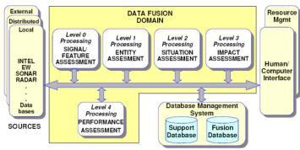
Ⅳ. 시범과제 기반 빅데이터 공통 플랫폼 내재화 방안
1. 환경분석 > 1.5 선진사례 분석
1.5.2 주요 국가별 빅데이터 추진현황 분석 > 영국 (2/2)
The Foresight Horizon Scanning Centre에서는 데이터 기반의 국가 미래 미래 정책분석 서비스를 중점적으로 수행하며, 개별 주제에 대한 시스템을 독립적으로 구축하여 운영함
The Foresight Horizon scanning Centre
The Foresight Horizon Scanning Centre
영국의 미래 구조화 변화 분석
Key Findings
적용 사례
영국의 미래 인구구조에 대한 분석을 통하여 고령사회, 인구 증감율, 삶의 질, 이민자, 재정, 기후변화, 경제통합, 안보 등과의 연관성을 시스템 다이내믹스(system dynamics)를 통해 제시
The Foresight Horizon Scanning Centre에서는 단편적인 현황에 대한 분석보다는, 현황 데이터를 중심으로 미래에 대한 예측 및 이에 대한 대응방안 마련을 중점적으로 수행함
통합적인 분석 플랫폼 제공이 아닌 개별 주제별로 독립적인 시스템을 구성함
데이터에 대한 분석보다는 분석된 데이터에 대한 해석과 미래에 대한 예측 시나리오 작성 등에 대한 기술이 중요할 것으로 판단됨
영국의 중장기 미래전략 수립을 위한 최신 과학이론과 데이터 등 증거기반의 정책분석 서비스 제공
기술변화와 혁신을 통한 미래역량 기법을 강화하고 전략적 미래예측 및 대응방안 수립, 미래 예측관련 문서 집적화 (시그마 스캔(Sigma Scan)을 통하여 정치, 경제, 사회 기술과 관련된 연구 및 정책 보고서에 대한 통합 검색
농작물 전염병 영향 예측 시스템
글로벌 차원의 동식물 및 인간의 전염병 확산에 대한 문제를효과적으로 대응하기 위한 정책적 방법론과 관점제시
USN, 데이터 마이닝, 유전공학, 생물정보학 등을 이용하여 HIV/ADIS, 전염병, 말라리아 둥 다양한 점영병에 대한 전망과 대응방안을 모색
영국 비만대책 수립
영국사회의 비만 문제를 효과적으로 대응하기 위해서 지속가능한 대응 방안 모색
영국사회의 비만 문제를 효과적으로 대응하기 위해서 지속 가능한 대응 방안 모색
※ 출처 : 신가치창출을 위한 주요국의 빅데이터 추진 전략 분석, 정보화진흥원 (2012)

Slide 116
Ⅳ. 시범과제 기반 빅데이터 공통 플랫폼 내재화 방안
1. 환경분석 > 1.5 선진사례 분석
1.5.2 주요 국가별 빅데이터 추진현황 분석 > 일본 (1/2)
일본은 ICT 기본전략위원회 하위에 빅데이터 활용특별부회를 구성하여 운영하고 있으며, 범국가적 빅데이터 추진을 위한 전략을 수립하였음
추진 체계
주요 현황
국가전략회의
개요
개요
민간위원으로 구성되는 총무성 산하 정보통신심의회 ICT기본전략위원회에서 빅데이터 활용 특별부회를 운영
주요 역할 및 기능
빅데이터 활용사례, 과제, 방향성 등을 논의하기 위해 혼다, 후지쯔, 일본전신전화 등 10개 관련 사업자가 참여하는 공청회 개최
Active Japan^{ICT} 전략에 액티브 데이터 전략에 대한 내용을 포함함
적용 영역
현재까지는 범국가적인 차원의 빅데이터 활용 및 적용사례는 없음
Active Japan^{ICT} 전략에서는 액티브 데이터 전략을 위한 7대 추진과제를 제시하고 있음
특징
현재까지는 범국가적 빅데이터 기반은 마련되어 있지 않은 상황임(빅데이터 추진을 위한 전담조직 및 인프라가 구성되어 있지 않음)
경제산업성
총무성
주요역할 및 기능
문부과학성
정보통신심의회
ICT 기본전략위원회
적용 영역
빅데이터 활용특별부회
특징
※ 출처 : 신가치창출을 위한 주요국의 빅데이터 추진 전략 분석, 정보화진흥원 (2012)

Slide 117
Ⅳ. 시범과제 기반 빅데이터 공통 플랫폼 내재화 방안
1. 환경분석 > 1.5 선진사례 분석
1.5.2 주요 국가별 빅데이터 추진현황 분석 > 일본 (2/2)
일본은 빅데이터 활용 기반을 마련하기 위하여 액티브 데이터 전략에 7대 추진과제를 제시하고 있으며, M2M 및 통신네트워크를 통하여 발생되는 데이터에 대한 계획이 포함되어 있음
액티브 데이터 전략을 위한 7대 추진과제
Key Findings
데이터 개방 및 활용 가능한 환경 마련
오픈 데이터 전략을 추진하여 공공 및 민간 데이터 개방, 데이터 재활용에 관한 법·제도 정비(‘14)
오픈 데이터 환경 기반 마련을 위한 국제 표준화 추진(‘15)
전기통신 사업자가 보유한 데이터 등에 대해 개인정보보호를 기반으로 활용 가능한 검토 및 가이드라인 제공(재난재해활용방안 모색)
The Foresight Horizon Scanning Centre에서는 단편적인 현황에 대한 분석보다는, 현황 데이터를 중심으로 미래에 대한 예측 및 이에 대한 대응방안 마련을 중점적으로 수행함
통합적인 분석 플랫폼 제공이 아닌 개별 주제별로 독립적인 시스템을 구성함
데이터에 대한 분석보다는 분석된 데이터에 대한 해석과 미래에 대한 예측 시나리오 작성 등에 대한 기술이 중요할 것으로 판단됨
데이터 신뢰성·안정성 확보를 위한 연구 개발
데이터의 안전성 및 신뢰성을 확보하면서 데이터의 효율적인 수집, 해석 등을 가능할 수 있도록 통신 프로토콜, 보안대책(익명화 기술, 비식별화 처리기술 등), 데이터 구조 등에 관한 연구 개발 추진
일본이 기술적으로 가능한 M2M, 매쉬(Mesg), 센터 네트워크, 자동차용 무선통신 형태 등에 관한 연구개발 및 표준화 추진
데이터 과학자 육성
데이터 분석을 위한 데이터 사이언티스트 육성
빅데이터 비즈니스 창출을 위한 M2M 보급촉진
M2M 통신의 제어를 가능하게 할 수 있는 기본 기술 확립(‘15)
기계간, 사물간 정보를 교환할 수 있고, 자동적으로 제어할 수 있도록 안정성·신뢰성 높은 통신규격 개발 및 국제 표준화 추진
법·제도 정비
빅데이터의 효율적 활용 및 활성화를 위한 법 제도 및 규제 등에 대한 IT전략본부를 중심으로 재정비
추진체계 정비
산학관 협업을 통해 활용이 가능한 데이터 및 성공사례 공유체계 마련
데이터 자원의 수집, 활성화 방안 마련 등을 위한 인센티브 제도 등 도입
글로벌 협력강화
유럽, 미국 등 빅데이터 활용을 추진중인 국가들과 상호협력 체계 마련
빅데이터의 데이터량과 활용에 따라 발생하는 경제가치 등에 대한 계측 및 평가방법 확립(‘13)
※ 출처 : 신가치창출을 위한 주요국의 빅데이터 추진 전략 분석, 정보화진흥원 (2012)

Slide 118
Ⅳ. 시범과제 기반 빅데이터 공통 플랫폼 내재화 방안
1. 환경분석 > 1.5 선진사례 분석
1.5.2 주요 국가별 빅데이터 추진현황 분석 > 분석 종합
범정부적인 빅데이터 기반의 성공적 추진을 위해서는 추진방향성의 정립이 선행되어야 하며, 추진 조직 마련 및 법·제도 정비 등 다각적인 노력이 요구됨
분석내용 종합
미국
영국
일본
과학기술정책실을 중심으로 범정부적인 빅데이터 협의체인 ‘빅데이터 고위운영그룹 (BDSSG)’를 구성하여 운영
실질적인 DB수집 및 분석은 개별 연방부처에서 독립적으로 추진함
기업혁신기술부(BIS)는 공공정보 공개 및 데이터 가치창출을 위해 ‘데이터 전략위원회(Data Strategy Board)’ 를 운영
경영혁신기술부 소속의 ‘The Foresight Horizon Scanning Centre(HSC)를 통해 실질적인 데이터 기반의 미래 예측을 수행(통합적인 분석 기반이 마련되어 있음)
HSC의 핵심 영역은 영국의 미래전략 수립 및 최신과학이론을 기반으로 하는 데이터 분석임
통합적 분석플랫폼이 아닌 개별 영역별로 독립적인 시스템을 구성함
국가전략회의 하위에 ‘빅데이터 활용득별부회’(협의체)를 구성하여 운영
Active Japan^{ICT} 전략에서는 액티브 데이터 전략을 위한 7대 추진과제를 제시
빅데이터 추진을 위하여 법·제도 정비, 요소기술 개발, 인재 육성 등 다양한 과제가 추진 예정
Key
Findings
범정부적 빅데이터 기반의 체계적인 마련을 위해서는 범정부 차원의 협의체 및 이를 추진·운영 하기 위한 전담조직, 관련 법·제도 정비, 전문인력 양성 등 다각적인 노력이 필요함
범정부적 빅데이터 기반은 활용 목적 및 이용 대상, 역할 등에 따라 구현되는 방식이 상이하기 때문에 이에 대한 방향성 정립이 우선적으로 수행되어야 함
빅데이터 관련 요소기술이 성숙되지 않아, 단계적인 형태의 접근이 필요하며, 필요 시 자체적인 요소기술 개발이 필요함
국가 미래 전략은 국내 뿐 아니라 국외까지도 포함하여 정책이슈와 관련된 국가단위의 미래 이슈도출이 필요함
이슈도출에 그치지 않고, 유관산업 또는 전문가 검증을 통해 미래 전략을 도출하는 접근방법을 강구해야 함

Slide 119
Ⅳ. 시범과제 기반 빅데이터 공통 플랫폼 내재화 방안
환경분석
1.1 환경분석 개요
1.2 클라우드 컴퓨팅 개념
1.3 외부환경 분석
1.4 내부환경 분석
1.5 선진사례 분석
1.6 핵심 성공요소 도출
내재화 아키텍처 설계
고려사항
1.5.1 개요 및 절차
1.5.2 주요 국가별 빅데이터 추진현황 분석
1.5.3 국외 공공 서비스 사례(빅데이터)
1.5.4 국내 공공 서비스 사례(빅데이터)
1.5.5 국내 민간 서비스 사례(빅데이터)
1.5.6 국내 민간 서비스 사례(플랫폼)
1.5.7 선진사례 분석 시사점 종합

Slide 120
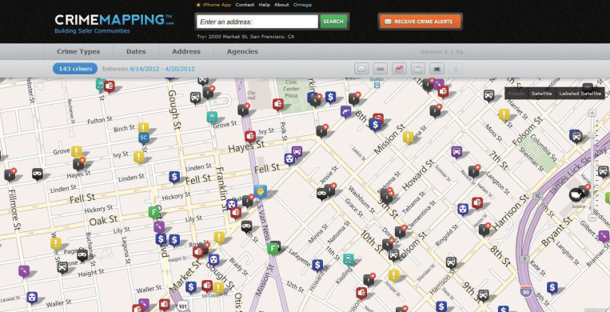
Ⅳ. 시범과제 기반 빅데이터 공통 플랫폼 내재화 방안
1. 환경분석 > 1.5 선진사례 분석
1.5.3 국외 공공 서비스 사례 > (빅데이터) 샌프란시스코 경찰청 범죄 예방 시스템
샌프란시스코 경찰청에서는 과거 범죄발생지역 및 사건 정보를 기반으로 범죄 패턴을 분석하여 후속 범죄 가능성을 예측할 수 있는 시스템을 구축하여 운영함
샌프란시스코 경찰청 ‘범죄 예방 시스템‘ 현황
Key Findings
추진배경
사건 발생 빈도에 비해 경잘 인력 부족
수많은 사건의 해결과 사전 방지를 위해서 다수의 경찰 인력이 요구
효율적인 범죄 예방을 위해 사건 발생 장소의 예측과 이에 따른 인력의 집중 배치 필요
동일한 장소에서의 범죄 재발 가능성 존재
기존 데이터에 대한 통계정보와 더불어 미래에 대한 예측 정보가 포함될 경우 제공되는 정보의 가치는 향상될 것으로 판단됨
제공되는 정보의 형태에 따라 다양한 시각화 툴의 적용이 요구됨
단일 기관을 위한 서비스를 제공할 경우 서비스 수요가 적을 수 있음
추진내용
샌프란시스코 경찰청 범죄지도(Crime Map)
과거 범죄 기록 분석을 통한 효율적 경찰인력 배치
과거의 범죄 데이터를 분석하여 범죄 정보 업데이트
과거 8년 동안 범죄가 발생했던 지역과 유형을 분석하여 후속 범죄 가능성을 예측
과거 범죄에 대한 통계정보가 아닌 새로운 범죄 가능성 정보 제공
효과/전망
획기적인 범죄 예방 및 감소
- 6개월간의 테스트 결과, 예보 정확도가 71%에 달하였으며 범죄가 예보된 10곳 중 7곳에서 실제 사건이 발생
효율적인 경찰 인력 배치 및 순찰 시스템으로 발전
※ 빅데이터로 진화하는 세상(Big Data 글로벌 선진 사례), 한국정보화진흥원(빅데이터 전략연구 센터), (2016)

Slide 121
Ⅳ. 시범과제 기반 빅데이터 공통 플랫폼 내재화 방안
환경분석
1.1 환경분석 개요
1.2 클라우드 컴퓨팅 개념
1.3 외부환경 분석
1.4 내부환경 분석
1.5 선진사례 분석
1.6 핵심 성공요소 도출
내재화 아키텍처 설계
고려사항
1.5.1 개요 및 절차
1.5.2 주요 국가별 빅데이터 추진현황 분석
1.5.3 국외 공공 서비스 사례(빅데이터)
1.5.4 국내 공공 서비스 사례(빅데이터)
1.5.5 국내 민간 서비스 사례(빅데이터)
1.5.6 국내 민간 서비스 사례(플랫폼)
1.5.7 선진사례 분석 시사점 종합

Slide 122
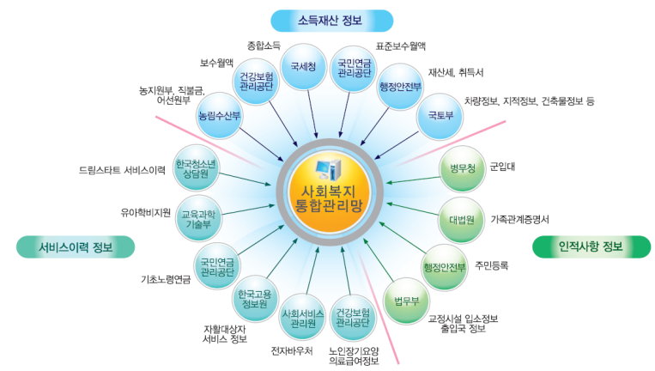
Ⅳ. 시범과제 기반 빅데이터 공통 플랫폼 내재화 방안
1. 환경분석 > 1.5 선진사례 분석
1.5.4 국내 공공 서비스 사례 > (빅데이터) 보건복지부 사회복지 통합 관리망
보건복지부에서는 복지 서비스를 제공받는 수혜자의 유형별로 수혜정보를 통합 DB화하여 관리·운영할 수 있는 ‘사회복지 통합관리망’을 구축하여 운영하고 있음
보건복지부 ‘사회복지 통합관리망‘ 현황
Key Findings
추진배경
일선 복지담당 공무원의 각종 조사 및 행정 업무로 주민에게 필요한 서비스 제공이 미흡
15개 사업별로 소득, 재산조사 방법이 달라 복지 대상자 한 명이 여러 개의 복지 서비스를 신청할 경우 각 사업별로 별도의 소득, 재산조사를 하는 등 불편 초래
소득, 재산 검토에 필요한 공적 자료가 10개 기관 15종만 연계되어 있어 지방 자치단체 업무 비효율 발생 및 부적정 수급 발생
개별기관에서 공통적으로 수행하는 민원업무에 대한 분석은 범정부적 민원관련 정책방향성 수립에 효과적일 것으로 판단됨
빅데이터 공통 기반에서 개별 기관의 공통업무 영역 데이터에 대한 통합 분석을 지원할 경우 수요는 상당할 것으로 예상함
추진내용
사회복지 통합관리망
기초생활보장, 장애인, 노인, 아동 등 101개 복지 사업에 대한 통합 운영
지방자치단체에서 집행하는 약 120여 개의 복지급여 및 서비스 이력을 개인별, 가구별로 통합관리
중앙·지방자치단체의 복지 급여, 서비스 이력에 대해 개인별·가구별로 통합관리
소득재산 및 수혜이력 등 약 220여종 공적 자료 연계 및 활용
효과/전망
복지급여 지급과정에서 지급내역의 임의수정을 통한 부정 소지 차단 및 실명 확인 후 입금으로 복지 재정의 투명성 제고
사업별로 소득, 재산 조사 방법 통일 및 공정 자료 전산 연계로 신속한 복지 민원 처리 가능
복지 수급자를 개인별, 가구별로 통합 관리하여 복지 서비스 우선 대상자를 정확히 선정할 수 있도록 지원
※ 빅데이터로 진화하는 세상(Big Data 글로벌 선진 사례), 한국정보화진흥원(빅데이터 전략연구 센터),(2016)

Slide 123
Ⅳ. 시범과제 기반 빅데이터 공통 플랫폼 내재화 방안
환경분석
1.1 환경분석 개요
1.2 클라우드 컴퓨팅 개념
1.3 외부환경 분석
1.4 내부환경 분석
1.5 선진사례 분석
1.6 핵심 성공요소 도출
내재화 아키텍처 설계
고려사항
1.5.1 개요 및 절차
1.5.2 주요 국가별 빅데이터 추진현황 분석
1.5.3 국외 공공 서비스 사례(빅데이터)
1.5.4 국내 공공 서비스 사례(빅데이터)
1.5.5 국내 민간 서비스 사례(빅데이터)
1.5.6 국내 민간 서비스 사례(플랫폼)
1.5.7 선진사례 분석 시사점 종합

Slide 124
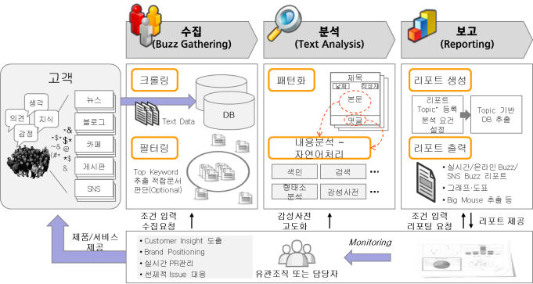
Ⅳ. 시범과제 기반 빅데이터 공통 플랫폼 내재화 방안
1. 환경분석 > 1.5 선진사례 분석
1.5.5 국내 민간 서비스 사례 > (빅데이터) S사‘Smart Insight’
S사 에서는 웹상의 텍스트 데이터에 대한 수집 및 분석을 통하여,이를 기업의 마케팅 활동 지원도구로 활용될 수 있는 Smart Insight서비스를 구성하여 운영함
S사 ‘Smart Insight’ 현황
Key Findings
추진배경
웹에 있는 다양한 데이터의 수집 및 분석 필요
다양한 관점의 데이터를 리포트 형태로 제공하는 사용자들의 편의 요구 증가
웹에 대한 데이터는 신규 정책에 대한 여론 추이분석 및 사후 모니터링에 활용할 수 있을 것으로 판단됨
웹 데이터는 데이터의 특성상 동향 및 추이 분석에 활용되는 것이 바람직함 (정확한 결과를 요구하는 분석에는 바람직하지 않음)
추진내용
Smart Insight
Web상의 Text Data를 수집하고 정제하여, 자연어 처리기술 기반의 감성분석을 수행할 수 있은 형태로 시스템을 구성
분석 방향 설정 및 결과의 해석은 운영팀에서 직접 수행할 수 있도록 지원
주요 기능은 채널 / 사이트 별 이슈 분석, 키워드 분석, 긍·부정 분석 등
효과/전망
제품, 이벤트 등에 대한 온라인 선호도 / 반응 확인
마케팅 활동을 위한 인사이트 확보 (고객의 관심 이슈 확인, 마케팅 대상 추출)
잠재된 이슈 확인 및 대응 (경쟁사의 움직임 파악 및 대응 전략 수립)
회사 / 제품에 대해 발생하는 이슈의 실시간 확인
※ Smart Insight 컨셉 소개자료, SK텔레콤 (2012)

Slide 125
Ⅳ. 시범과제 기반 빅데이터 공통 플랫폼 내재화 방안
환경분석
1.1 환경분석 개요
1.2 클라우드 컴퓨팅 개념
1.3 외부환경 분석
1.4 내부환경 분석
1.5 선진사례 분석
1.6 핵심 성공요소 도출
내재화 아키텍처 설계
고려사항
1.5.1 개요 및 절차
1.5.2 주요 국가별 빅데이터 추진현황 분석
1.5.3 국외 공공 서비스 사례(빅데이터)
1.5.4 국내 공공 서비스 사례(빅데이터)
1.5.5 국내 민간 서비스 사례(빅데이터)
1.5.6 국내 민간 서비스 사례(플랫폼)
1.5.7 선진사례 분석 시사점 종합

Slide 126
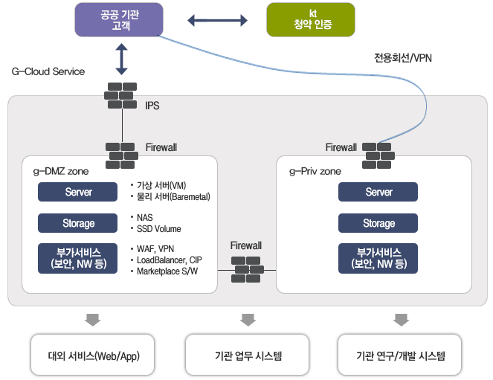
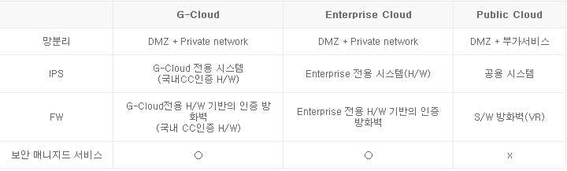
Ⅳ. 시범과제 기반 빅데이터 공통 플랫폼 내재화 방안
1. 환경분석 > 1.5 선진사례 분석
1.5.6 국내 민간 서비스 사례 > (플랫폼) K사‘공공기관 전용 서비스’(1/2)
K사 공공기관 운용 서비스 사례
수행 연도 | 2015년
구축 배경 | 공공 기관 전용의 보안 클라우드 서비스
제공 서비스 | - 대한민국 공공 기관 만을 위한 사용자 청약 인증(G-Cloud 전용 포탈 및 고객 응대) - 물리적 분리된 공공 전용 시스템 구성(N/W, Security 및 서버, 스토리지 등) - 이용 기관별 네트워크 가상화 분리 클라우드 적용 - G-Cloud 내부는 public NW 과 private NW 으로 분리 (DB 등 backend 시스템을 폐쇄된 private NW 에 구성) - HW 기반 침입탐지(IPS) 및 Firewall 기본 제공 및 보안 매니지드 제공
클라우드 서버 서비스
일반 클라우드 서비스에 비해 더욱 강화된 보안을 제공하는 공공기관 전용 서비스 제공
인가된 정부 및 공공기관만 사용 승인이 가능하며, IPS(침입방지시스템), 방화벽, 보안관제서비스를 기본 제공
DMZ와 Private Network에 나누어 수용하여 데이터 보안성 강화를 지원
기타 제공 서비스
데이터 베이스 : MS-SQL
스토리지/CDN : NAS, SSD, Backup, CDN(Content Delivery Network)
보안 : 웹 방호벽 서비스
네트워크 : GSLB, 로드발런서
※ Source: 정부통합전산센터, G-클라우드 설명회 자료 (2015)

Slide 127
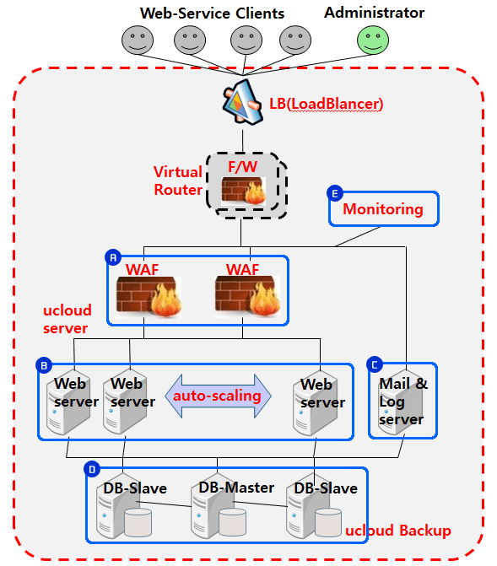
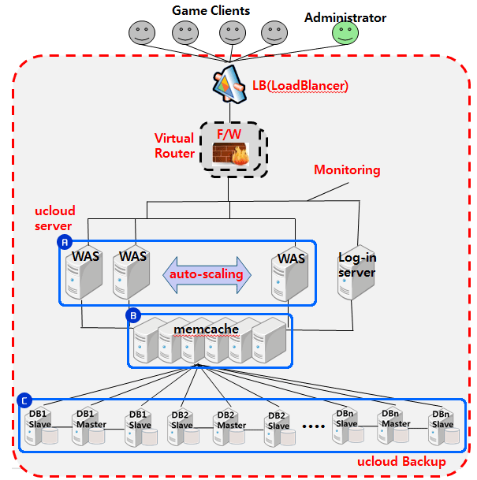
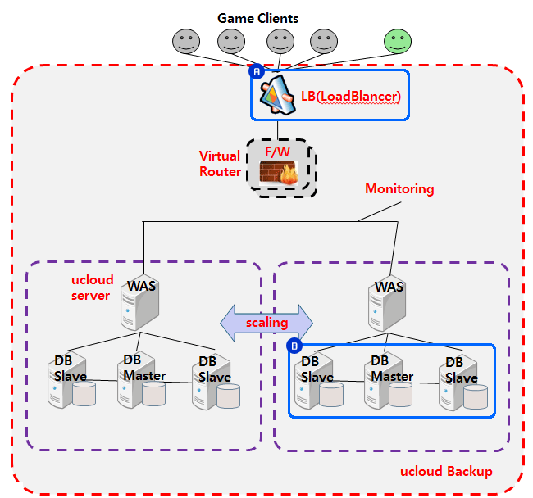
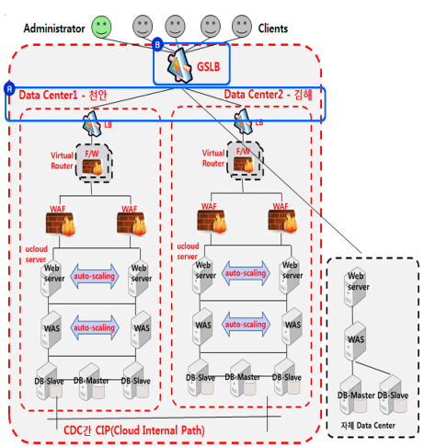
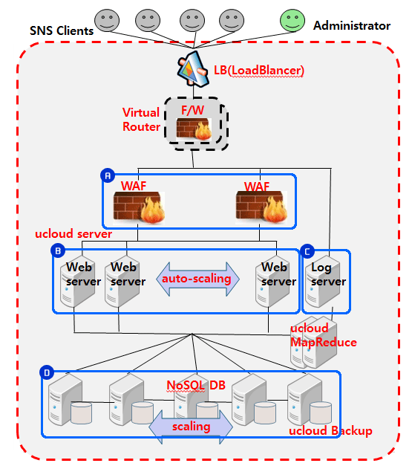
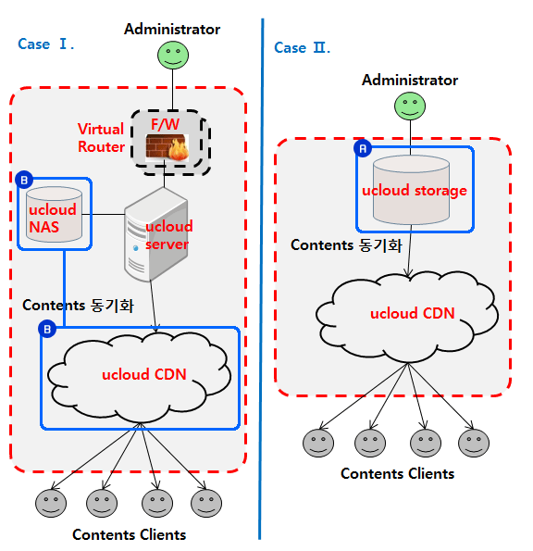
Ⅳ. 시범과제 기반 빅데이터 공통 플랫폼 내재화 방안
1. 환경분석 > 1.5 선진사례 분석
1.5.6 국내 민간 서비스 사례 > (플랫폼) K사‘공공기관 전용 서비스’(2/2)
(네트워크 서비스 공급사) K사 유형별 아키텍처 플랫폼 제공 사례
IaaS 기반의 아키텍처별 표준 솔루션 플랫폼 제공
Web Service Architecture
Game Architecture I,II
- 다양한 하드웨어/네트워크 자원의 통합 제공이 가능한 IaaS 환경을 기반으로, 고객이 구축하고자 하는 서비스의 성격에 따른 표준적인 아키텍처와 솔루션 자원을 템플릿으로 제공함
빠른 초기 구축과 안정화 단계의 확장성 추구
- 서비스 구축 초기단계에서는 서비스의 특성에 따른 전형적인 아키텍처/솔루션 조합을 선택하여 최소한의 리드타임으로 서비스를 구축
- 서비스 심화 및 발전에 따라, 구성 자원을 커스터마이징할 수 있어, 안정화 이후로는 자유로운 확장성을 제공함
- 커스터마이징된 솔루션/아키텍처 패키지는 다시 템플릿으로 재활용되어, 향후의 신규 서비스 창출에 활용될 수 있음
Fault Tolerance Architecture
CDN Architecture
SNS Architecture
주요 이용 사례
- 게임 개발 : 게임 개발 단계에서 클라우드를 사용하고, 신규 개인 런칭 시 활용
- 신규 SW솔루션 개발/시험에 주로 사용
※ Source: 정부통합전산센터, G-클라우드 설명회 자료 (2015)

Slide 128
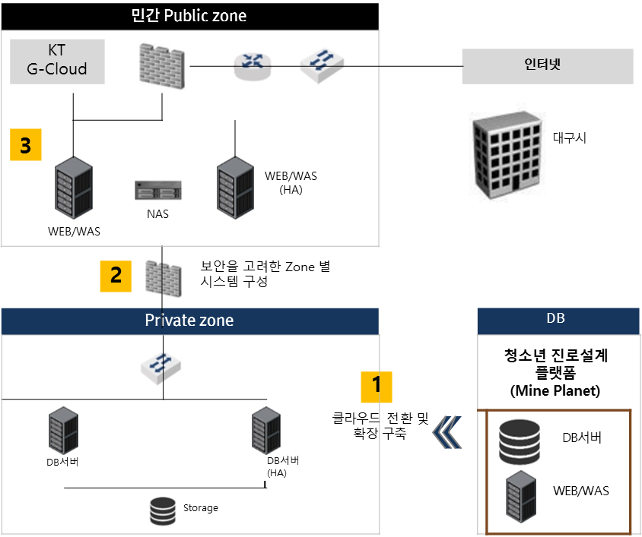
Ⅳ. 시범과제 기반 빅데이터 공통 플랫폼 내재화 방안
1. 환경분석 > 1.5 선진사례 분석
1.5.6 국내 민간 서비스 사례 > (플랫폼) 대구시 대민 서비스 클라우드 전환
대구시청이 제공하는 대민 서비스는 사용자 수 예측이 어렵고, 사용자 증감 시 안정적인 진로설계 플랫폼 서비스 제공을 위한 대비가 불가능하므로 클라우드 시스템 전환을 통해 이를 해결함
대구시 대민 서비스 클라우드 전환 현황
Key Findings
추진배경
클라우드 전환 구성도
시범 시스템의 신속한 확장 및 운영전환 필요
안정적인 대민 서비스 제공 필요
사용자 감소 시 시스템 자원 활용 효율성 저하
클라우드 전환을 통해 안정적인 고품질 대민 서비스를 제공하고 시스템 운영에 대한 비용절감 및 효율화 실현
비용절감 및 효율화
- 시스템 운영비용 5년간 약 68% 절감
(1억원 → 3,200만원)
안정적 대민 서비스 제공
- 신속한 시스템 구성
- 클라우드 매니지드 서비스를 통한 24365 운영 시스템 안정성 확보
- 서비스 사용자 증가에 따른 플랫폼의 유연한 확장 운영성 제공
추진내용
클라우드 마이그레이션
- 기존 Legacy 방식의 시범 서비스용 진로설계 플랫폼 인프라를 클라우드 인프라로 전환 및 구성
사용자 확산 및 시스템 안정성을 위한 클라우드 구성
- 클라우드 Auto Scaling으로 급격한 이용자 급증 시 신속한 대응 가능
- 대민 서비스 처리를 위한 WEB 및 WAS는 Public zone에 구성하고 데이터 보안을 위해 DB는 Private zone 에 구성
이중화 구성을 통한 추가적인 시스템 안정성 확보
효과/전망
제품, 이벤트 등에 대한 온라인 선호도 / 반응 확인
마케팅 활동을 위한 인사이트 확보 (고객의 관심 이슈 확인, 마케팅 대상 추출)
잠재된 이슈 확인 및 대응 (경쟁사의 움직임 파악 및 대응 전략 수립)
회사 / 제품에 대해 발생하는 이슈의 실시간 확인
※ 민간클라우드선도프로젝트 결과보고, 미래창조과학부 (2017)

Slide 129
Ⅳ. 시범과제 기반 빅데이터 공통 플랫폼 내재화 방안
환경분석
1.1 환경분석 개요
1.2 클라우드 컴퓨팅 개념
1.3 외부환경 분석
1.4 내부환경 분석
1.5 선진사례 분석
1.6 핵심 성공요소 도출
내재화 아키텍처 설계
고려사항
1.5.1 개요 및 절차
1.5.2 주요 국가별 빅데이터 추진현황 분석
1.5.3 국외 공공 서비스 사례(빅데이터)
1.5.4 국내 공공 서비스 사례(빅데이터)
1.5.5 국내 민간 서비스 사례(빅데이터)
1.5.6 국내 민간 서비스 사례(플랫폼)
1.5.7 선진사례 분석 시사점 종합

Slide 130
Ⅳ. 시범과제 기반 빅데이터 공통 플랫폼 내재화 방안
1. 환경분석 > 1.5 선진사례 분석
1.5.6 선진사례 분석 시사점 종합
주요 국가별 빅데이터 추진현황 및 빅데이터 / 플랫폼 서비스 사례 분석 시사점을 종합하여 다음과 같이 제시함
선진사례 분석 시사점
선진사례 분야
주요 시사점 종합
선진
사례
주요 국가별
빅데이터
추진현황 분석
범정부적 빅데이터 기반의 체계적인 마련을 위해서는 범정부 차원의 협의체 및 이를 추진·운영 하기 위한 전담조직, 관련 법·제도 정비, 전문인력 양성 등 다각적인 노력이 필요
범정부적 빅데이터 기반은 활용 목적 및 이용 대상, 역할 등에 따라 구현되는 방식이 상이하기 때문에 이에 대한 방향성 정립이 우선적 수행이 바람직
빅데이터와 관련된 요소기술이 성숙되지 않았기 때문에 단계적인 형태의 접근이 필요하며, 필요 시 자체적인 요소기술 개발 필요 여부에 대한 검토가 필요
빅데이터
서비스
사례
공공데이터와 민간(웹) 데이터의 결합을 통하여 보다 진보된 분석이 가능할 것으로 판단
이를 위하여 다양한 유형의 데이터를 분석할 수 있는 기반 마련이 필요
빅데이터 분석은 미래를 예측하기 위한 도구로 활용될 경우 가치가 극대화 될 수 있을 것으로 판단
범정부 빅데이터 체계는 다수의 이용기관(이용자)이 있는 서비스를 우선적으로 추진하는 것이 바람직할 것으로 판단
플랫폼
서비스
사례
서비스를 제공하는 컴포넌트 자원들이 단일화 플랫폼상으로 공유
클라우드 기반 플랫폼 및 서비스 관리기능 구축 필요
개발 / 운영 라이프사이클이 통합된 도구와 프로세스 제공
서비스에 대한 현황, 로그 등 모니터링 및 유연한 대응 체계 구현이 필요

Slide 131
Ⅳ. 시범과제 기반 빅데이터 공통 플랫폼 내재화 방안
환경분석
1.1 환경분석 개요
1.2 클라우드 컴퓨팅 개념
1.3 외부환경 분석
1.4 내부환경 분석
1.5 선진사례 분석
1.6 핵심 성공요소 도출
내재화 아키텍처 설계
고려사항
1.6.1 분석 시사점 종합
1.6.2 핵심 성공요소 정의

Slide 132
Ⅳ. 시범과제 기반 빅데이터 공통 플랫폼 내재화 방안
1. 환경분석 > 1.6 핵심 성공요소 도출
1.6.1 분야별 분석 시사점 종합
기술
TB. W

Slide 133
Ⅳ. 시범과제 기반 빅데이터 공통 플랫폼 내재화 방안
환경분석
1.1 환경분석 개요
1.2 클라우드 컴퓨팅 개념
1.3 외부환경 분석
1.4 내부환경 분석
1.5 선진사례 분석
1.6 핵심 성공요소 도출
내재화 아키텍처 설계
고려사항
1.6.1 분석 시사점 종합
1.6.2 핵심 성공요소 정의

Slide 134
Ⅳ. 시범과제 기반 빅데이터 공통 플랫폼 내재화 방안
1. 환경분석 > 1.6 핵심 성공요소 도출
1.6.2 핵심 성공요소 정의
기술
TB. W

Slide 135
END

Slide 136
Ⅳ. 시범과제 기반 빅데이터 공통 플랫폼 내재화 방안
환경분석
내재화 아키텍처 설계
2.1 비전 및 전략 수립
2.2 목표 모델 수립
2.3 전환 가이드
2.4 거버넌스
2.5 이행계획 수립
고려사항

Slide 137
Ⅳ. 시범과제 기반 빅데이터 공통 플랫폼 내재화 방안
환경분석
내재화 아키텍처 설계
2.1 비전 및 전략 수립
2.2 목표 모델 수립
2.3 전환 가이드
2.4 거버넌스
2.5 이행계획 수립
고려사항
2.1.1 구성 체계
2.1.2 비전 수립
2.1.3 목표 및 전략 수립
2.1.4 비전 체계

Slide 138
Ⅳ. 시범과제 기반 빅데이터 공통 플랫폼 내재화 방안
2. 내재화 아키텍처 설계 > 2.1 비전 및 전략 수립
2.1.1 구성 체계
기술함
기술

Slide 139
Ⅳ. 시범과제 기반 빅데이터 공통 플랫폼 내재화 방안
2. 내재화 아키텍처 설계 > 2.1 비전 및 전략 수립
2.1.2 비전 수립
기술함
기술

Slide 140
Ⅳ. 시범과제 기반 빅데이터 공통 플랫폼 내재화 방안
2. 내재화 아키텍처 설계 > 2.1 비전 및 전략 수립
2.1.3 목표 및 전략 수립
기술함
기술

Slide 141
Ⅳ. 시범과제 기반 빅데이터 공통 플랫폼 내재화 방안
2. 내재화 아키텍처 설계 > 2.1 비전 및 전략 수립
2.1.4 비전 체계
기술함
기술

Slide 142
Ⅳ. 시범과제 기반 빅데이터 공통 플랫폼 내재화 방안
환경분석
내재화 아키텍처 설계
2.1 비전 및 전략 수립
2.2 목표 모델 수립
2.3 전환 가이드
2.4 거버넌스
2.5 이행계획 수립
고려사항
2.2.1 목표 모델 수립 개요
2.2.2 후보모델 도출
2.2.3 후보모델 특징 검토
2.2.4 법제도 및 TCO 검토
2.2.5 내재화 모델 정의
2.2.6 목표 아키텍처
2.2.1.1 목표 모델 도출 방향성
2.2.1.2 목표 모델 도출 방법
2.2.1.3 서비스 운용 모델 도출 방법
2.2.1.4 빅데이터 클라우드 공통 플랫폼 도출 방법

Slide 143
Ⅳ. 시범과제 기반 빅데이터 공통 플랫폼 내재화 방안
2. 내재화 아키텍처 설계 > 2.2 목표 모델 수립
2.2.1 목표 모델 수립 개요
기술함
기술

Slide 144
Ⅳ. 시범과제 기반 빅데이터 공통 플랫폼 내재화 방안
환경분석
내재화 아키텍처 설계
2.1 비전 및 전략 수립
2.2 목표 모델 수립
2.3 전환 가이드
2.4 거버넌스
2.5 이행계획 수립
고려사항
2.2.1 목표 모델 수립 개요
2.2.2 후보모델 도출
2.2.3 후보모델 특징 검토
2.2.4 법제도 및 TCO 검토
2.2.5 내재화 모델 정의
2.2.6 목표 아키텍처
2.2.2.1 법제도 관점 요건
2.2.2.2 기술 관점 요건
2.2.2.3 운영 관점 요건
2.2.2.4 내부활용 관점 요건
2.2.2.5 요건 종합검토를 통한 서비스 모델 도출

Slide 145
Ⅳ. 시범과제 기반 빅데이터 공통 플랫폼 내재화 방안
2. 내재화 아키텍처 설계 > 2.2 목표 모델 수립
2.2.2 후보모델 도출
기술함
기술

Slide 146
Ⅳ. 시범과제 기반 빅데이터 공통 플랫폼 내재화 방안
2. 내재화 아키텍처 설계 > 2.2 목표 모델 수립
2.2.3 후보모델 특징 검토
기술함
기술

Slide 147
Ⅳ. 시범과제 기반 빅데이터 공통 플랫폼 내재화 방안
환경분석
내재화 아키텍처 설계
2.1 비전 및 전략 수립
2.2 목표 모델 수립
2.3 전환 가이드
2.4 거버넌스
2.5 이행계획 수립
고려사항
2.2.1 목표 모델 수립 개요
2.2.2 후보모델 도출
2.2.3 후보모델 특징 검토
2.2.4 법제도 및 TCO 검토
2.2.5 내재화 모델 정의
2.2.6 목표 아키텍처
2.2.4.1 TCO 산정 개요
2.2.4.2 모델 별 TCO 산정

Slide 148
Ⅳ. 시범과제 기반 빅데이터 공통 플랫폼 내재화 방안
2. 내재화 아키텍처 설계 > 2.2 목표 모델 수립
2.2.4 법제도 및 TCO 검토 > 관련 법제도
기술함
기술

Slide 149
Ⅳ. 시범과제 기반 빅데이터 공통 플랫폼 내재화 방안
2. 내재화 아키텍처 설계 > 2.2 목표 모델 수립
2.2.4 법제도 및 TCO 검토 > 모델 TCO
기술함
기술

Slide 150
Ⅳ. 시범과제 기반 빅데이터 공통 플랫폼 내재화 방안
2. 내재화 아키텍처 설계 > 2.2 목표 모델 수립
2.2.5 내재화 모델 정의
기술함
기술

Slide 151
Ⅳ. 시범과제 기반 빅데이터 공통 플랫폼 내재화 방안
환경분석
내재화 아키텍처 설계
2.1 비전 및 전략 수립
2.2 목표 모델 수립
2.3 전환 가이드
2.4 거버넌스
2.5 이행계획 수립
고려사항
2.2.1 목표 모델 수립 개요
2.2.2 후보모델 도출
2.2.3 후보모델 특징 검토
2.2.4 법제도 및 TCO 검토
2.2.5 내재화 모델 정의
2.2.6 목표 아키텍처
2.2.6.1 목표 아키텍처 기능 정의
2.2.6.2 아키텍처 별 구현 방안
- IaaS
- PaaS
- Management

Slide 152
Ⅳ. 시범과제 기반 빅데이터 공통 플랫폼 내재화 방안
2. 내재화 아키텍처 설계 > 2.2 목표 모델 수립
2.2.6 목표 아키텍처
기술함
기술

Slide 153
Ⅳ. 시범과제 기반 빅데이터 공통 플랫폼 내재화 방안
환경분석
내재화 아키텍처 설계
2.1 비전 및 전략 수립
2.2 목표 모델 수립
2.3 전환 가이드
2.4 거버넌스
2.5 이행계획 수립
고려사항
2.3.1 서비스 적용 절차
2.3.2 시스템 적용 시 확인사항

Slide 154
Ⅳ. 시범과제 기반 빅데이터 공통 플랫폼 내재화 방안
2. 내재화 아키텍처 설계 > 2.3 전환 가이드
2.3.1 서비스 적용 절차
기술함
기술

Slide 155
Ⅳ. 시범과제 기반 빅데이터 공통 플랫폼 내재화 방안
2. 내재화 아키텍처 설계 > 2.3 전환 가이드
2.3.2 시스템 적용 시 확인사항
기술함
기술

Slide 156
Ⅳ. 시범과제 기반 빅데이터 공통 플랫폼 내재화 방안
환경분석
내재화 아키텍처 설계
2.1 비전 및 전략 수립
2.2 목표 모델 수립
2.3 전환 가이드
2.4 거버넌스
2.5 이행계획 수립
고려사항
2.4.1 거버넌스 체계
2.4.2 운영관리 거버넌스

Slide 157
Ⅳ. 시범과제 기반 빅데이터 공통 플랫폼 내재화 방안
2. 내재화 아키텍처 설계 > 2.4 거버넌스
2.4.1 거버넌스 체계
기술함
기술

Slide 158
Ⅳ. 시범과제 기반 빅데이터 공통 플랫폼 내재화 방안
2. 내재화 아키텍처 설계 > 2.4 거버넌스
2.4.2 운영관리 거버넌스
기술함
기술

Slide 159
Ⅳ. 시범과제 기반 빅데이터 공통 플랫폼 내재화 방안
환경분석
내재화 아키텍처 설계
2.1 비전 및 전략 수립
2.2 목표 모델 수립
2.3 전환 가이드
2.4 거버넌스
2.5 이행계획 수립
고려사항
2.5.1 개요
2.5.2 이행과제 정의
2.5.3 사업추진 로드맵
2.5.4 이행비용 및 효과 분석

Slide 160
Ⅳ. 시범과제 기반 빅데이터 공통 플랫폼 내재화 방안
2. 내재화 아키텍처 설계 > 2.5 이행계획 수립
2.5.1 개요
기술함
기술

Slide 161
Ⅳ. 시범과제 기반 빅데이터 공통 플랫폼 내재화 방안
2. 내재화 아키텍처 설계 > 2.5 이행계획 수립
2.5.2 이행과제 정의
기술함
기술

Slide 162
Ⅳ. 시범과제 기반 빅데이터 공통 플랫폼 내재화 방안
2. 내재화 아키텍처 설계 > 2.5 이행계획 수립
2.5.3 사업추진 로드맵
기술함
기술

Slide 163
Ⅳ. 시범과제 기반 빅데이터 공통 플랫폼 내재화 방안
2. 내재화 아키텍처 설계 > 2.5 이행계획 수립
2.5.4 이행비용 및 효과 분석 > 이행비용
기술함
기술

Slide 164
Ⅳ. 시범과제 기반 빅데이터 공통 플랫폼 내재화 방안
2. 내재화 아키텍처 설계 > 2.5 이행계획 수립
2.5.4 이행비용 및 효과 분석 > 기대효과
기술함
기술

Slide 165
3. 고려사항

Slide 166
Ⅳ. 시범과제 기반 빅데이터 공통 플랫폼 내재화 방안
환경분석
내재화 아키텍처 설계
고려사항
3.1 서비스 주요 보완사항
3.2 기타

Slide 167
Ⅳ. 시범과제 기반 빅데이터 공통 플랫폼 내재화 방안
3. 고려사항
3.1 클라우드 서비스 주요 보완사항
기술함
기술

Slide 168
Ⅳ. 시범과제 기반 빅데이터 공통 플랫폼 내재화 방안
3. 고려사항
3.2 기타
기술함
기술

Slide 169
END

Slide 170
END

